Slide 1
Introdução à TRI no R

Slide 2
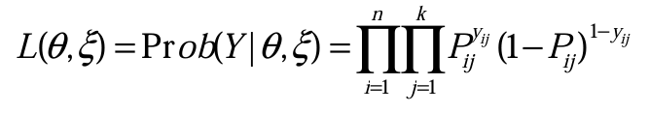
OBJETIVO DA AULA
Conhecer os modelos de dois parâmetros e três parâmetros da TRI para itens dicotômicos
Conhecer o modelo de Samejima da TRI para itens politômicos
Aplicar as seguintes equações no contexto de construção de instrumentos de medida em educação
(sem usar a fórmula)

Slide 3
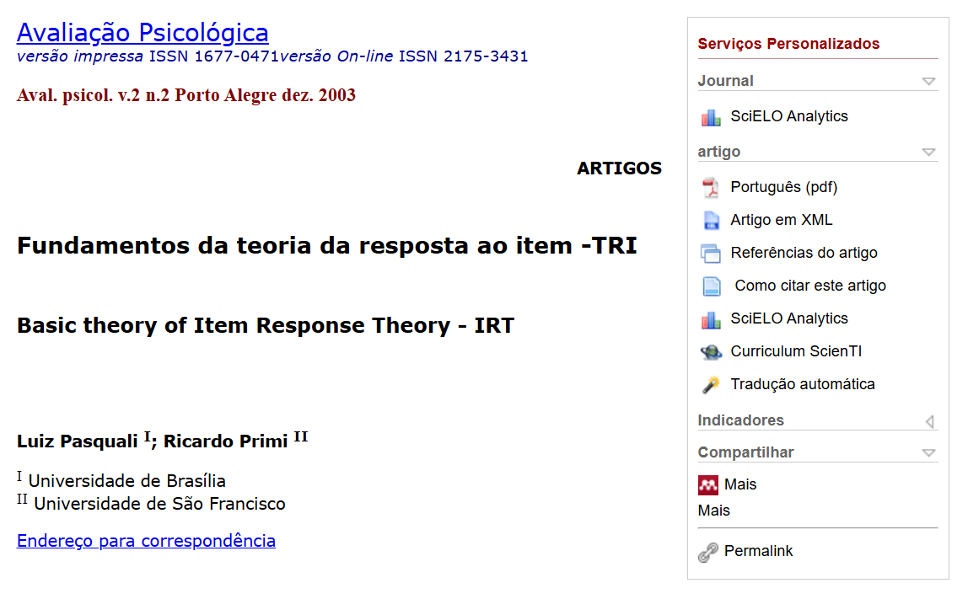


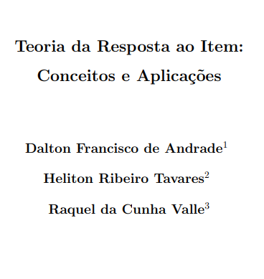
SUGESTÃO DE LEITURA

Slide 4
Sumário
Introdução ao uso da fita métrica
Medindo a altura sem fita métrica
Duas alturas, a mesma medida
Medindo altura com vários níveis de resposta

Slide 5
Introdução ao uso da fita métrica
(meus testes precisam ser comparáveis, e agora?)

Slide 6


BOLETIM INDIVIDUAL DE RESULTADOS – ENEM 2009
NOME: MARIA BRASIL
INSCRIÇÃO: 200912345678 | CPF: 123456789-00
Caro Participante,
Este boletim apresenta sua nota para cada área do conhecimento avaliada no Enem 2009.
Os valores estão apresentados no quadro abaixo.
Área do conhecimento | Sua nota | Situação
Ciências da Natureza e suas Tecnologias | 451,3 | Presente
Ciências Humanas e suas Tecnologias | 499,9 | Presente
Linguagens, Códigos e suas Tecnologias | 591,7 | Presente
Matemática e suas Tecnologias | 520,5 | Presente
Redação | 650,0 | Presente

Slide 7
O QUE ESTAMOS MEDINDO?
Medir altura x Medir conhecimento
Medir diretamente x medir indiretamente
Medir um traço latente
Definição teórica (definição constitutiva)
Referência para construção de itens (definição operacional)
Construção de itens
Aplicação dos itens
Análise do comportamento observado
Construção de uma régua
Interpretação da régua
Necessário verificar evidências de validade em todo o processo:
estamos medindo de fato aquilo que dizemos?
as interpretações dos escores estão adequadas?
o uso dos escores está adequado?

Slide 8
COMO MEDIR CONHECIMENTO?
Psicometria: ciência da mensuração psicológica
Cuida de medir processos mentais
Procura explicar o sentido das respostas dadas pelos sujeitos a uma série de tarefas (itens)
Duas vertentes da psicometria moderna:
Teoria Clássica dos Testes (TCT)
Teoria do traço latente
Teoria de Resposta ao Item (TRI)
Análise Fatorial

Slide 9
TEORIA CLÁSSICA DOS TESTES
Teste 1 de Ciências, aplicado para o 9º ano do Ensino Fundamental
 | Item 1 | Item 2 | Item 3 | Item 4 | Item 5 | Item 6 | Item 7 | Item 8 | Item 9 | Item 10
Juliana | 1 | 1 | 1 | 1 | 1 | 1 | 1 | 1 | 1 | 0
Márcio | 1 | 1 | 1 | 1 | 1 | 1 | 1 | 1 | 1 | 0
Francisco | 1 | 1 | 1 | 1 | 1 | 1 | 1 | 1 | 0 | 0
Mariana | 1 | 1 | 1 | 1 | 1 | 0 | 0 | 0 | 0 | 0
Eduardo | 1 | 1 | 1 | 1 | 0 | 0 | 0 | 0 | 0 | 0
João | 1 | 1 | 1 | 0 | 0 | 0 | 0 | 0 | 0 | 0
Júlia | 1 | 0 | 0 | 0 | 0 | 0 | 0 | 0 | 0 | 1
Ana | 1 | 0 | 0 | 0 | 0 | 0 | 0 | 0 | 0 | 1
Escore
9
9
8
5
4
3
2
2
Acertos | 8 | 6 | 6 | 5 | 4 | 3 | 3 | 3 | 2 | 2
E se o teste fosse aplicado para o 6º ano?

Slide 10
TEORIA CLÁSSICA DOS TESTES
Teste 2 de Ciências, aplicado para outra turma de 9º ano do Ensino Fundamental
 | Item 1 | Item 2 | Item 3 | Item 4 | Item 5 | Item 6 | Item 7 | Item 8 | Item 9 | Item 10
Francisca | 1 | 1 | 1 | 1 | 1 | 1 | 1 | 1 | 1 | 1
Mariana | 1 | 1 | 1 | 1 | 1 | 1 | 1 | 1 | 0 | 0
Mário | 1 | 1 | 1 | 1 | 1 | 1 | 0 | 0 | 0 | 0
Antônio | 1 | 1 | 1 | 1 | 0 | 0 | 0 | 0 | 0 | 0
Márcia | 1 | 1 | 0 | 0 | 0 | 1 | 0 | 0 | 1 | 0
Natália | 1 | 1 | 0 | 0 | 0 | 0 | 0 | 0 | 0 | 0
Escore
10
8
6
4
4
2
Acertos | 6 | 6 | 4 | 4 | 3 | 3 | 2 | 2 | 1 | 1
Podemos afirmar que Francisca domina esse conhecimento mais do que Eduardo, que acertou quatro itens?

Slide 11
TEORIA CLÁSSICA DOS TESTES
Teste 1 de Ciências, aplicado para o 9º ano do Ensino Fundamental
 | Item 1 | Item 2 | Item 3 | Item 4 | Item 5 | Item 6 | Item 7 | Item 8 | Item 9 | Item 10
Juliana | 1 | 1 | 1 | 1 | 1 | 1 | 1 | 1 | 1 | 0
Márcio | 1 | 1 | 1 | 1 | 1 | 1 | 1 | 1 | 1 | 0
Francisco | 1 | 1 | 1 | 1 | 1 | 1 | 1 | 1 | 0 | 0
Mariana | 1 | 1 | 1 | 1 | 1 | 0 | 0 | 0 | 0 | 0
Eduardo | 1 | 1 | 1 | 1 | 0 | 0 | 0 | 0 | 0 | 0
João | 1 | 1 | 1 | 0 | 0 | 0 | 0 | 0 | 0 | 0
Júlia | 1 | 0 | 0 | 0 | 0 | 0 | 0 | 0 | 0 | 1
Ana | 1 | 0 | 0 | 0 | 0 | 0 | 0 | 0 | 0 | 1
Escore
9
9
8
5
4
3
2
2
Acertos | 8 | 6 | 6 | 5 | 4 | 3 | 3 | 3 | 2 | 2

Slide 12
TEORIAS DA MEDIDA
Teoria Clássica dos Testes (TCT)
Escore: porcentagem de acertos
A medida depende do teste (por exemplo, dificuldade dos itens)
As características dos itens dependem dos respondentes
Como garantir comparabilidade?

Slide 13
Medindo a altura sem fita métrica
(uso da TRI nos testes)

Slide 14
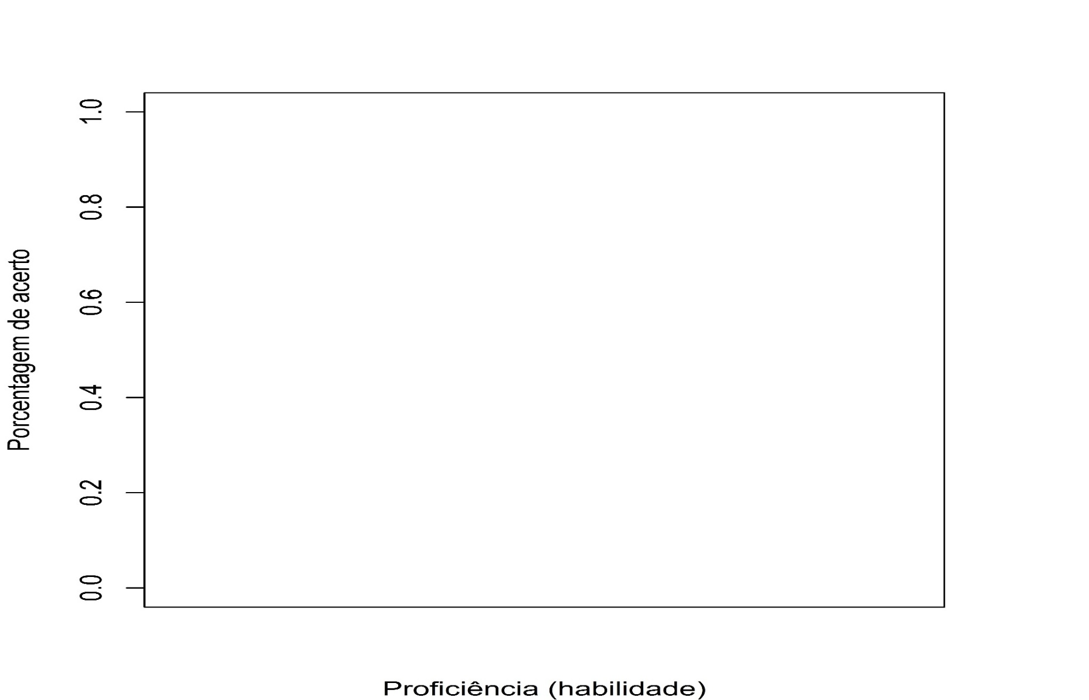
APLICAÇÃO DE UM ITEM

Slide 15
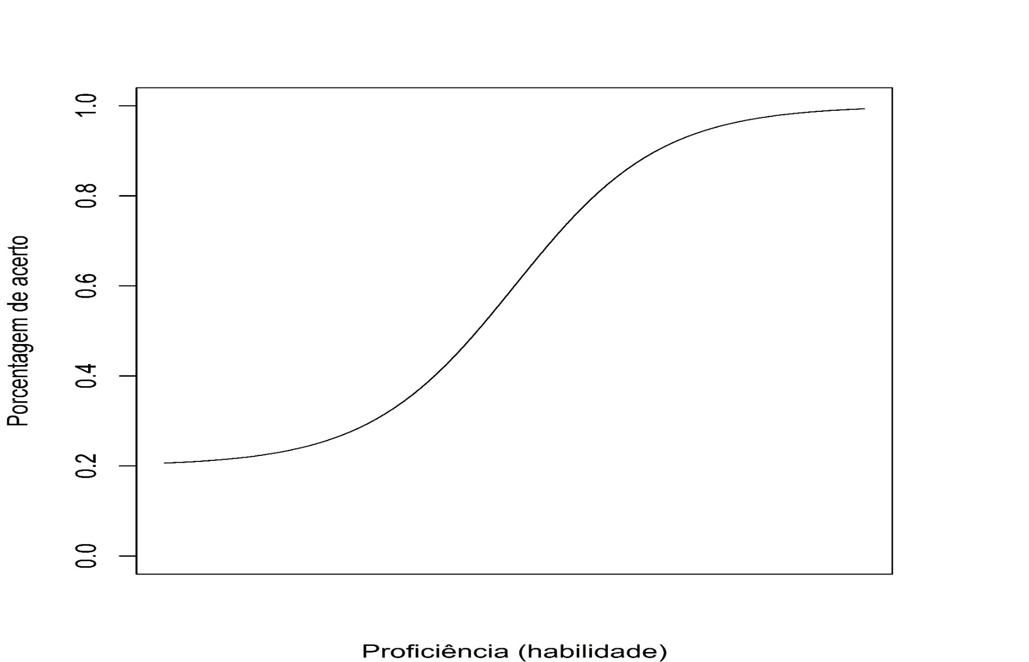
APLICAÇÃO DE UM ITEM

Slide 16

CURVA CARACTERÍSTICA DO ITEM

Slide 17
POSSÍVEL APLICAÇÃO DA TRI
Exemplo: medindo a altura sem usar a fita métrica
Questionário utilizado pedagogicamente na Holanda (Cees Glas, Wim van der Linden, etc) e no Brasil (adaptado por Dalton Andrade)
Para abrir a aplicação:
devtools::install_github('alexandrejaloto/INEPsico’)
INEPsico::brincar()

Slide 18
MEDINDO ALTURA COM TRI
1. Na cama você frequentemente sente frio nos pés?
2. Você frequentemente desce as escadas de dois em dois degraus?
3. Você acha que se daria bem em um time de basquete?
4. Como policial, você impressionaria muito?
5. Na maioria dos carros você se sente desconfortável?
6. Você literalmente olha para seus colegas de cima para baixo?
7. Você é capaz de pegar um objeto no alto de um armário, sem usar escada?
8. Você abaixa quando vai passar por uma porta?
9. Você consegue guardar a bagagem no porta-malas do avião?
10. Você regula o banco do carro para trás?
11. Normalmente quando você está andando de carona lhe oferecem o banco da frente?
12. Quando você e várias pessoas vão tirar fotos, formando-se três fileiras, onde ninguém ficará agachado, você costuma ficar atrás?
13. Você tem dificuldade para se acomodar no ônibus?
14. Em uma fila, por ordem de tamanho, você é sempre colocado atrás?

Slide 19
MEDINDO ALTURA COM TRI
1. Na cama você frequentemente sente frio nos pés?
2. Você frequentemente desce as escadas de dois em dois degraus?
3. Você acha que se daria bem em um time de basquete?
4. Como policial, você impressionaria muito?
5. Na maioria dos carros você se sente desconfortável?
6. Você literalmente olha para seus colegas de cima para baixo?
7. Você é capaz de pegar um objeto no alto de um armário, sem usar escada?
8. Você abaixa quando vai passar por uma porta?
9. Você consegue guardar a bagagem no porta-malas do avião?
10. Você regula o banco do carro para trás?
11. Normalmente quando você está andando de carona lhe oferecem o banco da frente?
12. Quando você e várias pessoas vão tirar fotos, formando-se três fileiras, onde ninguém ficará agachado, você costuma ficar atrás?
13. Você tem dificuldade para se acomodar no ônibus?
14. Em uma fila, por ordem de tamanho, você é sempre colocado atrás?

Slide 20
MEDINDO ALTURA COM TRI
12 (1,72m)
9 (1,61m)
7 (1,68m)
5 (1,81m)
11 (1,74m)
1,55 1,60 1,65 1,70 1,75 1,80 1,85
5. Na maioria dos carros você se sente desconfortável?
7. Você é capaz de pegar um objeto no alto de um armário, sem usar escada?
9. Você consegue guardar a bagagem no porta-malas do avião?
11. Normalmente quando você está andando de carona lhe oferecem o banco da frente?
12. Quando você e várias pessoas vão tirar fotos, formando-se três fileiras, onde ninguém ficará agachado, você costuma ficar atrás?
Qual item exige a menor altura para uma pessoa endossar? (Qual o item mais baixo?)

Slide 21
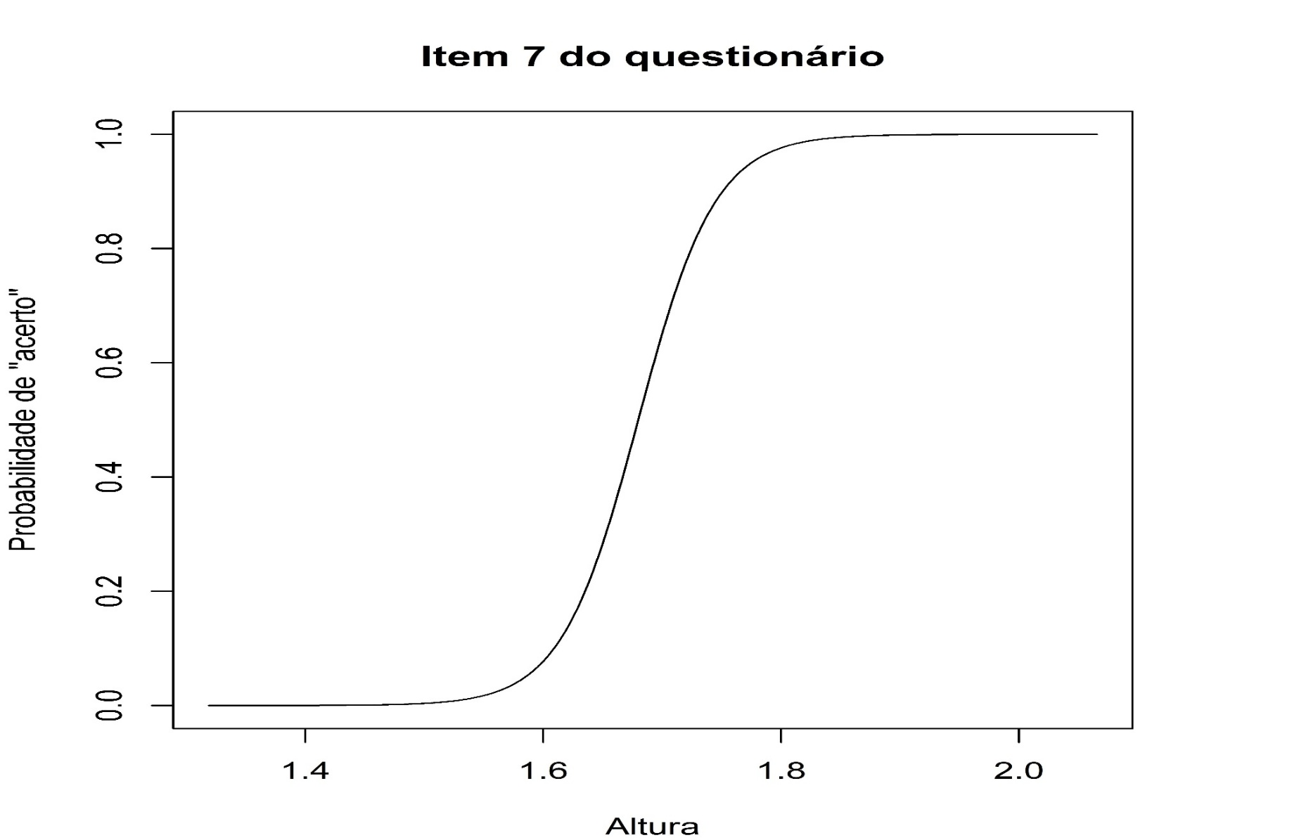
CURVA CARACTERÍSTICA DO ITEM
discriminação
altura = 1,68

Slide 22
MEDINDO ALTURA COM TRI
12 (1,72m)
9 (1,61m)
7 (1,68m)
5 (1,81m)
11 (1,74m)
1,55 1,60 1,65 1,70 1,75 1,80 1,85
Alexandre
(1,73m)
5. Na maioria dos carros você se sente desconfortável?
7. Você é capaz de pegar um objeto no alto de um armário, sem usar escada?
9. Você consegue guardar a bagagem no porta-malas do avião?
11. Normalmente quando você está andando de carona lhe oferecem o banco da frente?
12. Quando você e várias pessoas vão tirar fotos, formando-se três fileiras, onde ninguém ficará agachado, você costuma ficar atrás?

Slide 23
MEDINDO ALTURA COM TRI
12 (1,72m)
9 (1,61m)
7 (1,68m)
5 (1,81m)
11 (1,74m)
1,55 1,60 1,65 1,70 1,75 1,80 1,85
Alexandre
(1,73m)
5. Na maioria dos carros você se sente desconfortável?
7. Você é capaz de pegar um objeto no alto de um armário, sem usar escada?
9. Você consegue guardar a bagagem no porta-malas do avião?
11. Normalmente quando você está andando de carona lhe oferecem o banco da frente?
12. Quando você e várias pessoas vão tirar fotos, formando-se três fileiras, onde ninguém ficará agachado, você costuma ficar atrás?

Slide 24
COMO MEDIR CONHECIMENTO?
Teorias da medida
Teoria Clássica dos Testes (TCT)
Escore: porcentagem de acertos
A medida depende do teste (por exemplo, dificuldade dos itens)
As características dos itens dependem dos respondentes
Teoria de Resposta ao Item (TRI)
Escore: estimado por meio de um modelo probabilístico
A medida não depende do teste
As características dos itens não dependem dos respondentes
Como garantir comparabilidade?

Slide 25
MEDINDO ALTURA COM TRI
1. Na cama você frequentemente sente frio nos pés?
2. Você frequentemente desce as escadas de dois em dois degraus?
3. Você acha que se daria bem em um time de basquete?
4. Como policial, você impressionaria muito?
5. Na maioria dos carros você se sente desconfortável?
6. Você literalmente olha para seus colegas de cima para baixo?
7. Você é capaz de pegar um objeto no alto de um armário, sem usar escada?
8. Você abaixa quando vai passar por uma porta?
9. Você consegue guardar a bagagem no porta-malas do avião?
10. Você regula o banco do carro para trás?
11. Normalmente quando você está andando de carona lhe oferecem o banco da frente?
12. Quando você e várias pessoas vão tirar fotos, formando-se três fileiras, onde ninguém ficará agachado, você costuma ficar atrás?
13. Você tem dificuldade para se acomodar no ônibus?
14. Em uma fila, por ordem de tamanho, você é sempre colocado atrás?

Slide 26
CONSTRUÇÃO DA “RÉGUA”
12 (1,72m)
9 (1,61m)
7 (1,68m)
5 (1,81m)
11 (1,74m)
1,55 1,60 1,65 1,70 1,75 1,80 1,85
Alexandre
(1,73m)
5. Na maioria dos carros você se sente desconfortável?
7. Você é capaz de pegar um objeto no alto de um armário, sem usar escada?
9. Você consegue guardar a bagagem no porta-malas do avião?
11. Normalmente quando você está andando de carona lhe oferecem o banco da frente?
12. Quando você e várias pessoas vão tirar fotos, formando-se três fileiras, onde ninguém ficará agachado, você costuma ficar atrás?

Slide 27
CONSTRUÇÃO DA “RÉGUA”
Média de altura da população = 1,70
Desvio padrão = 0,05
1,55 1,60 1,65 1,70 1,75 1,80 1,85
Alexandre
(1,73m)
Item 5 (1,81m)

Slide 28
CONSTRUÇÃO DA “RÉGUA”
Média de altura da população = 100
Desvio padrão = 10
1,55 1,60 1,65 1,70 1,75 1,80 1,85

Slide 29
CONSTRUÇÃO DA “RÉGUA”
Média de altura da população = 100
Desvio padrão = 10
70 80 90 100 110 120 130
Alexandre
(106)
Item 5 (122)

Slide 30
CONSTRUÇÃO DA “RÉGUA”
Média de altura da população = 0
Desvio padrão = 1
70 80 90 100 110 120 130

Slide 31
CONSTRUÇÃO DA “RÉGUA”
Média de altura da população = 0
Desvio padrão = 1
-3 -2 -1 0 1 2 3
Alexandre
(0,6)
Item 5 (2,2)

Slide 32
BOLETIM INDIVIDUAL DE RESULTADOS – ENEM 2009
NOME: MARIA BRASIL
INSCRIÇÃO: 200912345678 | CPF: 123456789-00
Caro Participante,
Este boletim apresenta sua nota para cada área do conhecimento avaliada no Enem 2009.
Os valores estão apresentados no quadro abaixo.
Área do conhecimento | Sua nota | Situação
Ciências da Natureza e suas Tecnologias | 451,3 | Presente
Ciências Humanas e suas Tecnologias | 499,9 | Presente
Linguagens, Códigos e suas Tecnologias | 591,7 | Presente
Matemática e suas Tecnologias | 520,5 | Presente
Redação | 650,0 | Presente

Slide 33
A RÉGUA DO ENEM
Quatro métricas diferentes: uma para cada área do conhecimento
Média de habilidade da população = 500
Desvio padrão = 100
200 300 400 500 600 700 800
Proficiência da Maria em Ciências da Natureza (451,3)

Slide 34
Duas alturas, a mesma medida
(comparabilidade no Enem)

Slide 35
CURVA CARACTERÍSTICA DO ITEM
altura = 1,68

Slide 36
APLICAÇÃO DO ITEM
Alexandre (1,73)
Maria (1,62)
E se o item fosse aplicado para a Maria (1,62m)?

Slide 37
APLICAÇÃO DO ITEM
E se o item fosse aplicado para homens de um time de basquete profissional?

Slide 38
APLICAÇÃO DO ITEM
E se o item fosse aplicado para mulheres de uma equipe de ginástica artística?

Slide 39
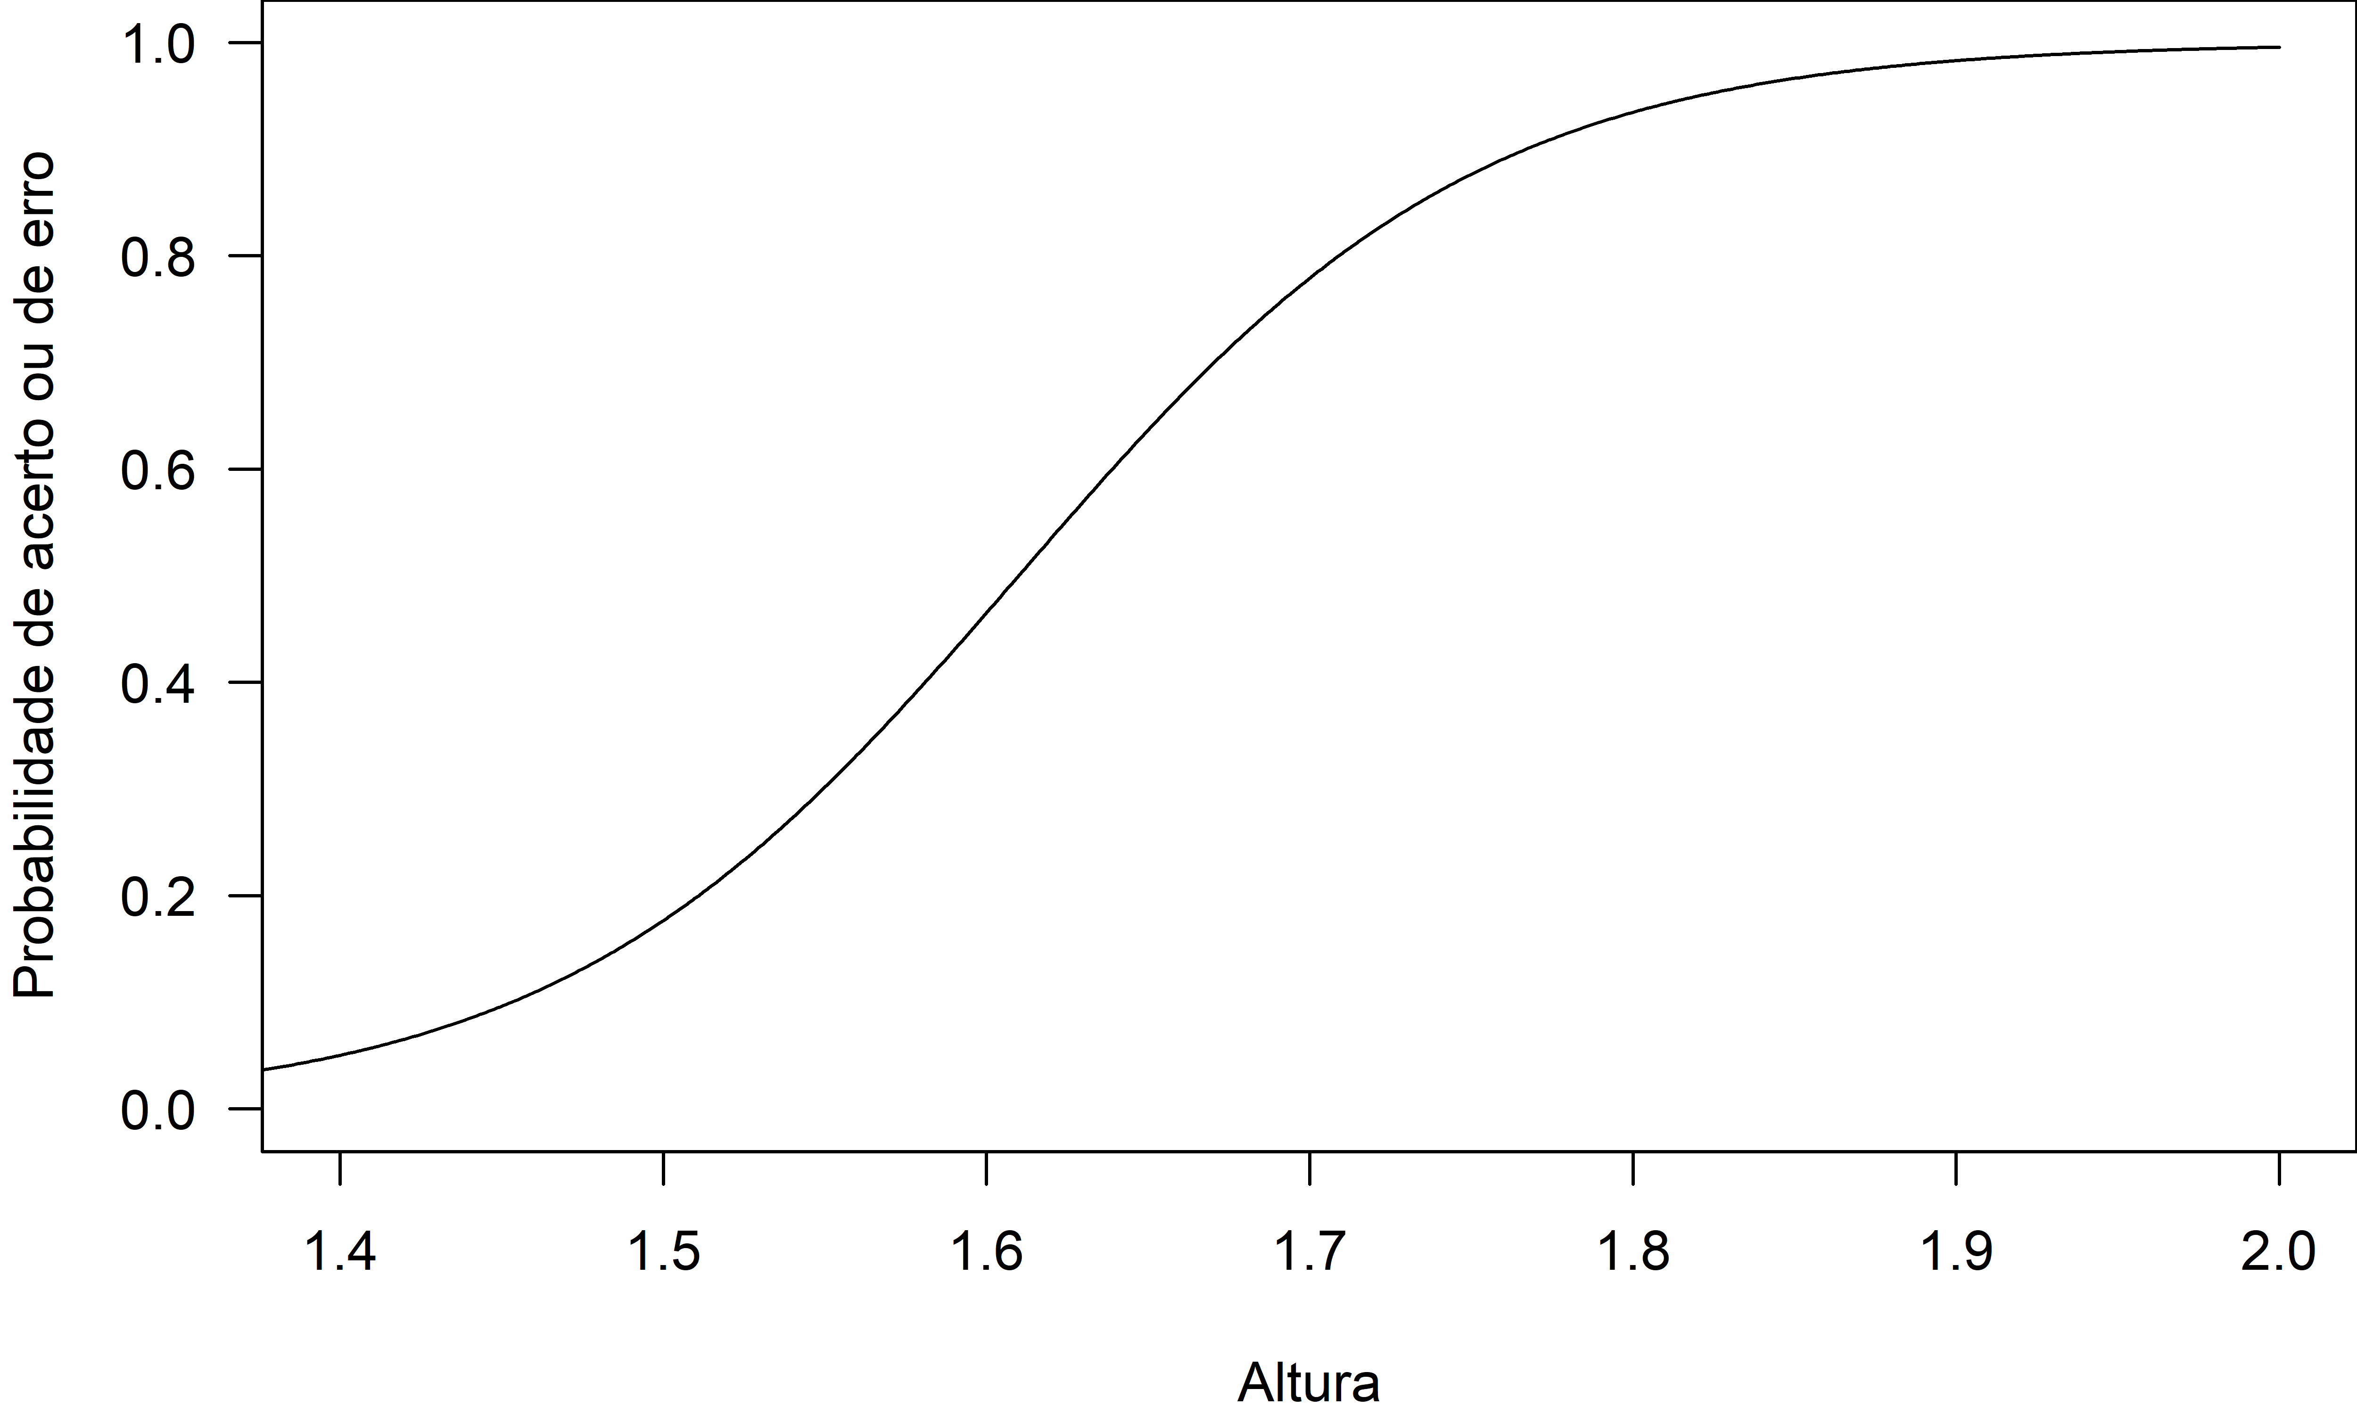
APLICAÇÃO DE NOVOS ITENS

Slide 40
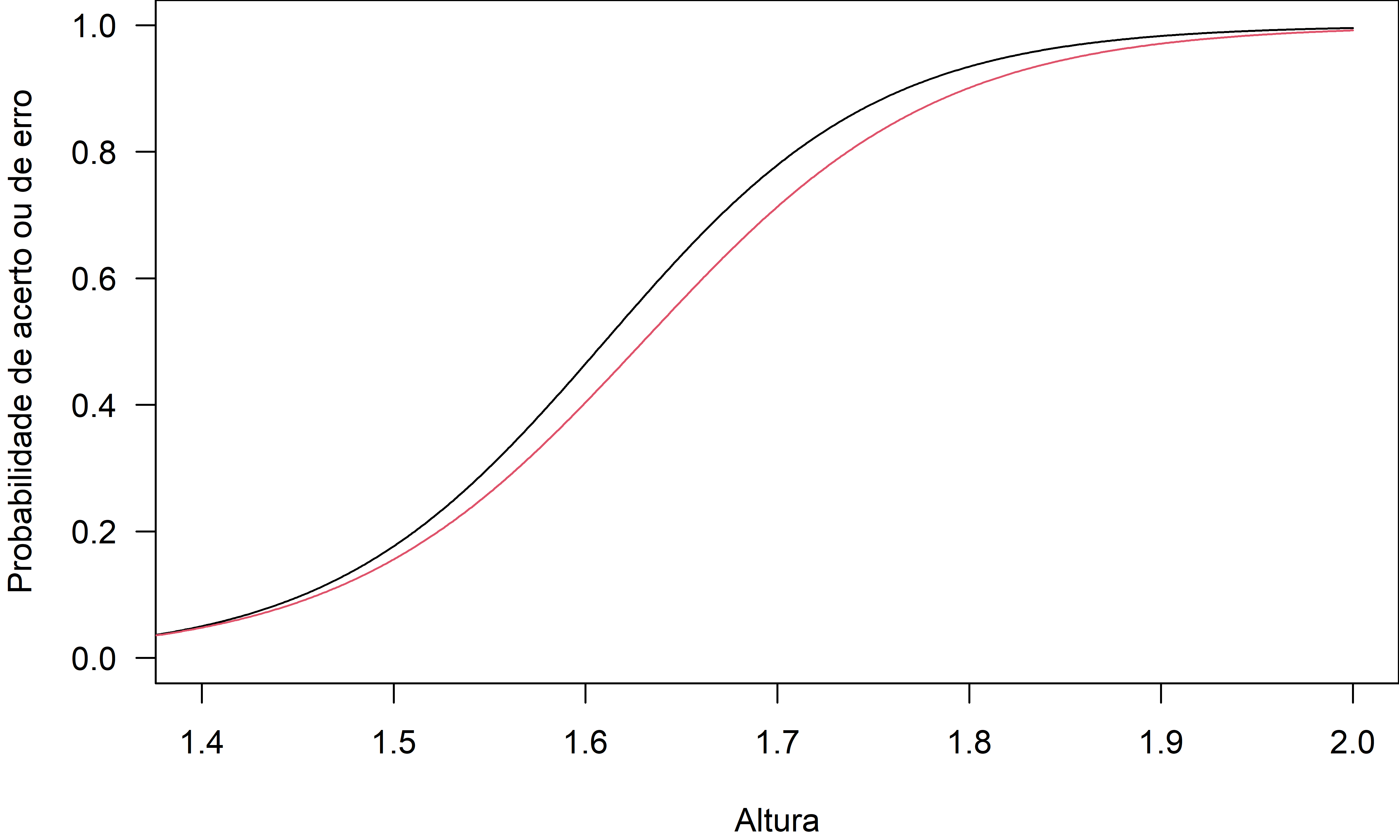
APLICAÇÃO DE NOVOS ITENS

Slide 41
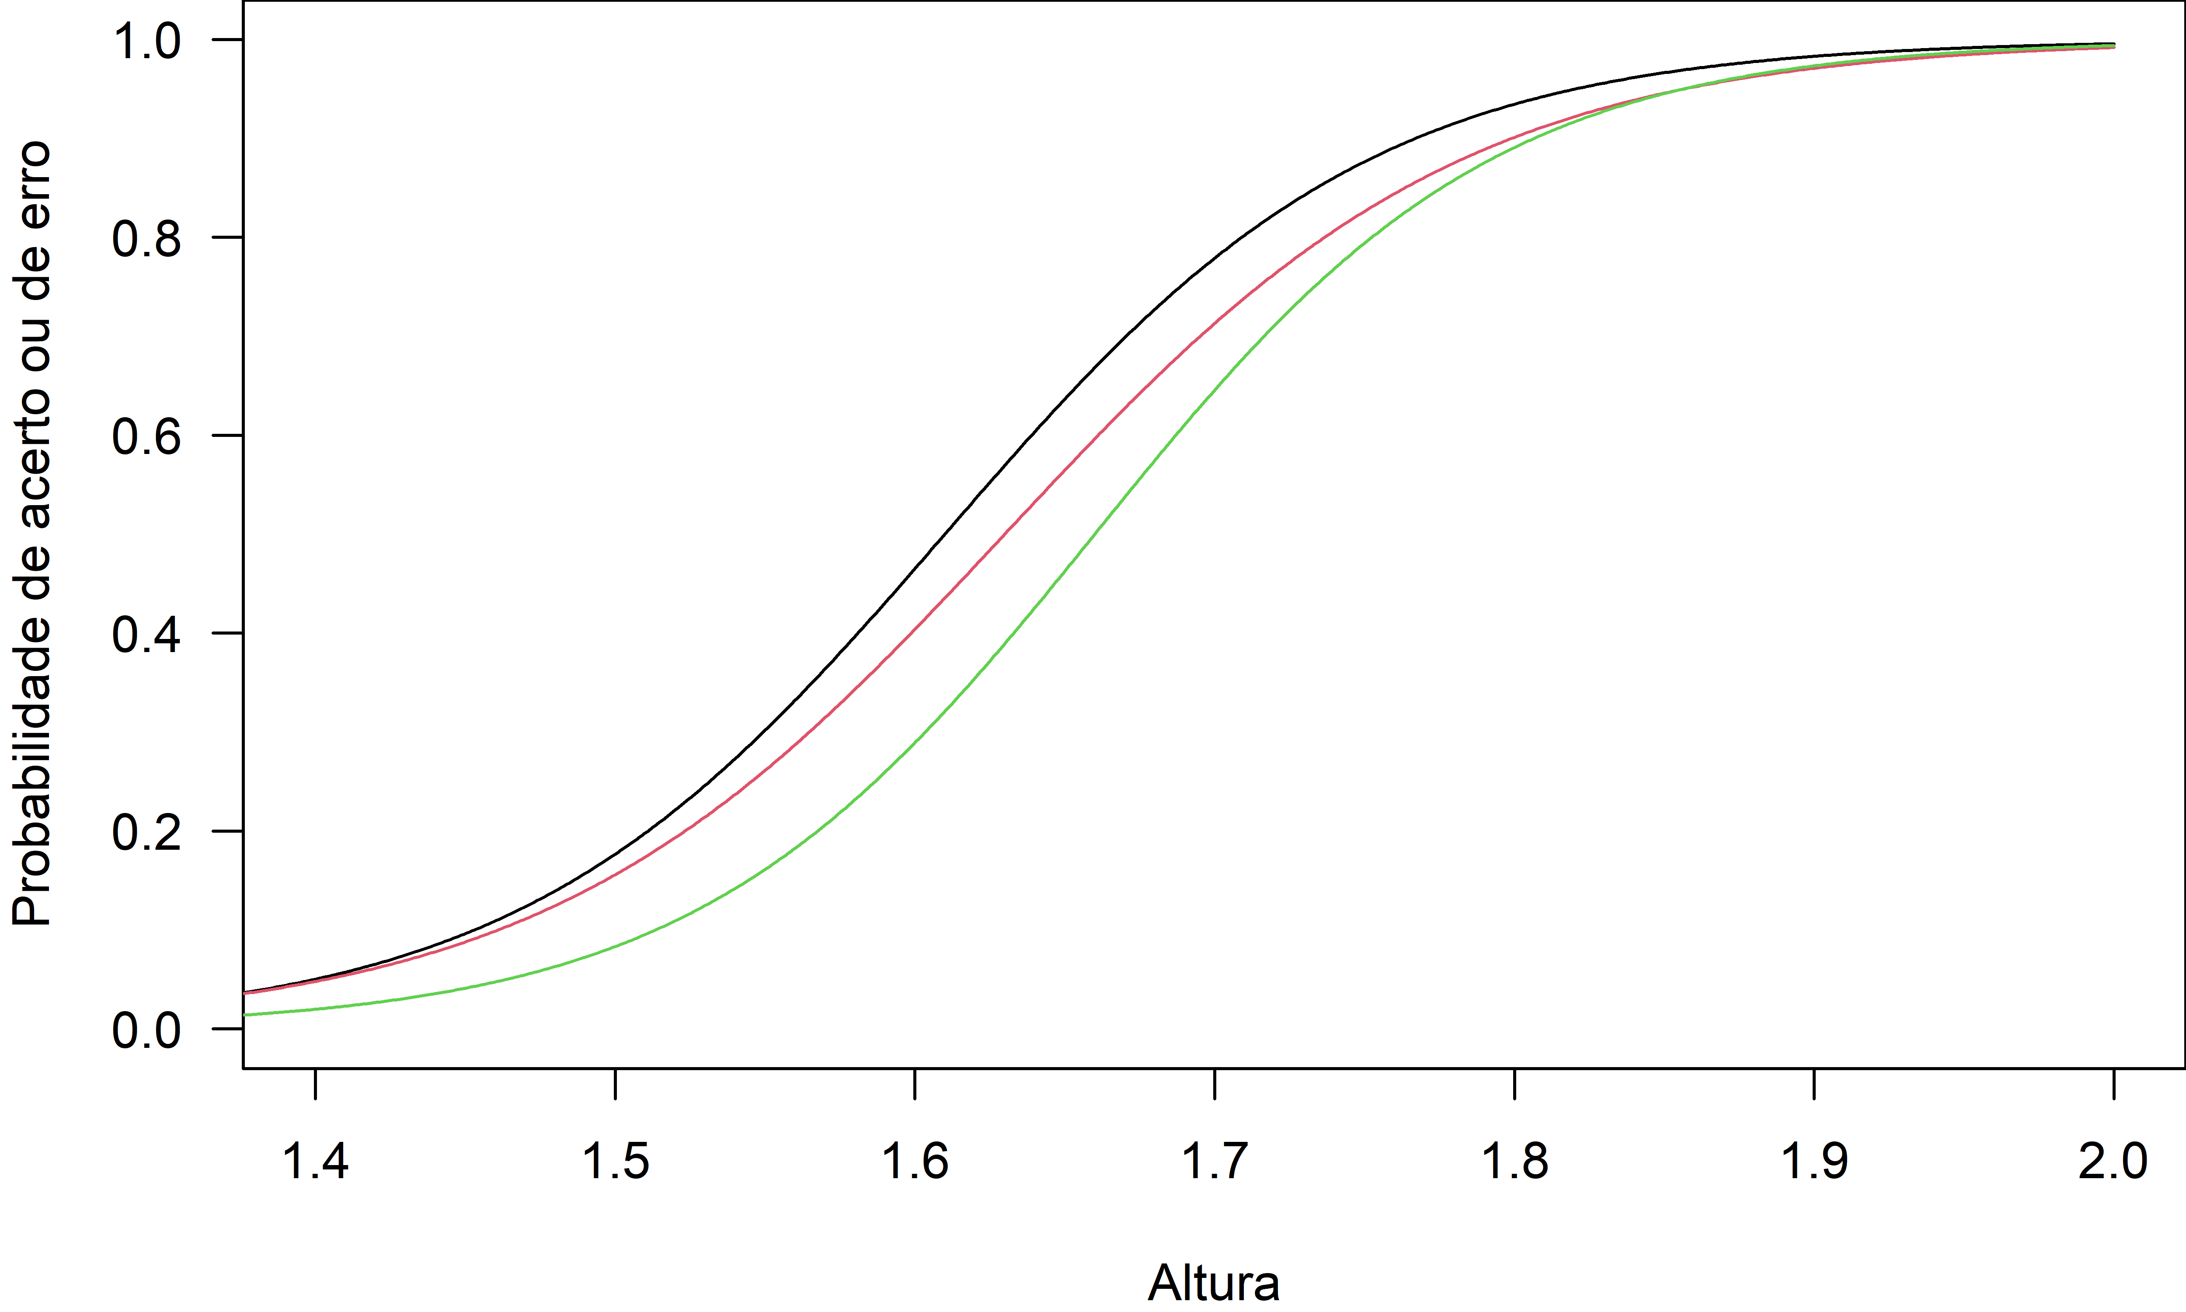
APLICAÇÃO DE NOVOS ITENS

Slide 42
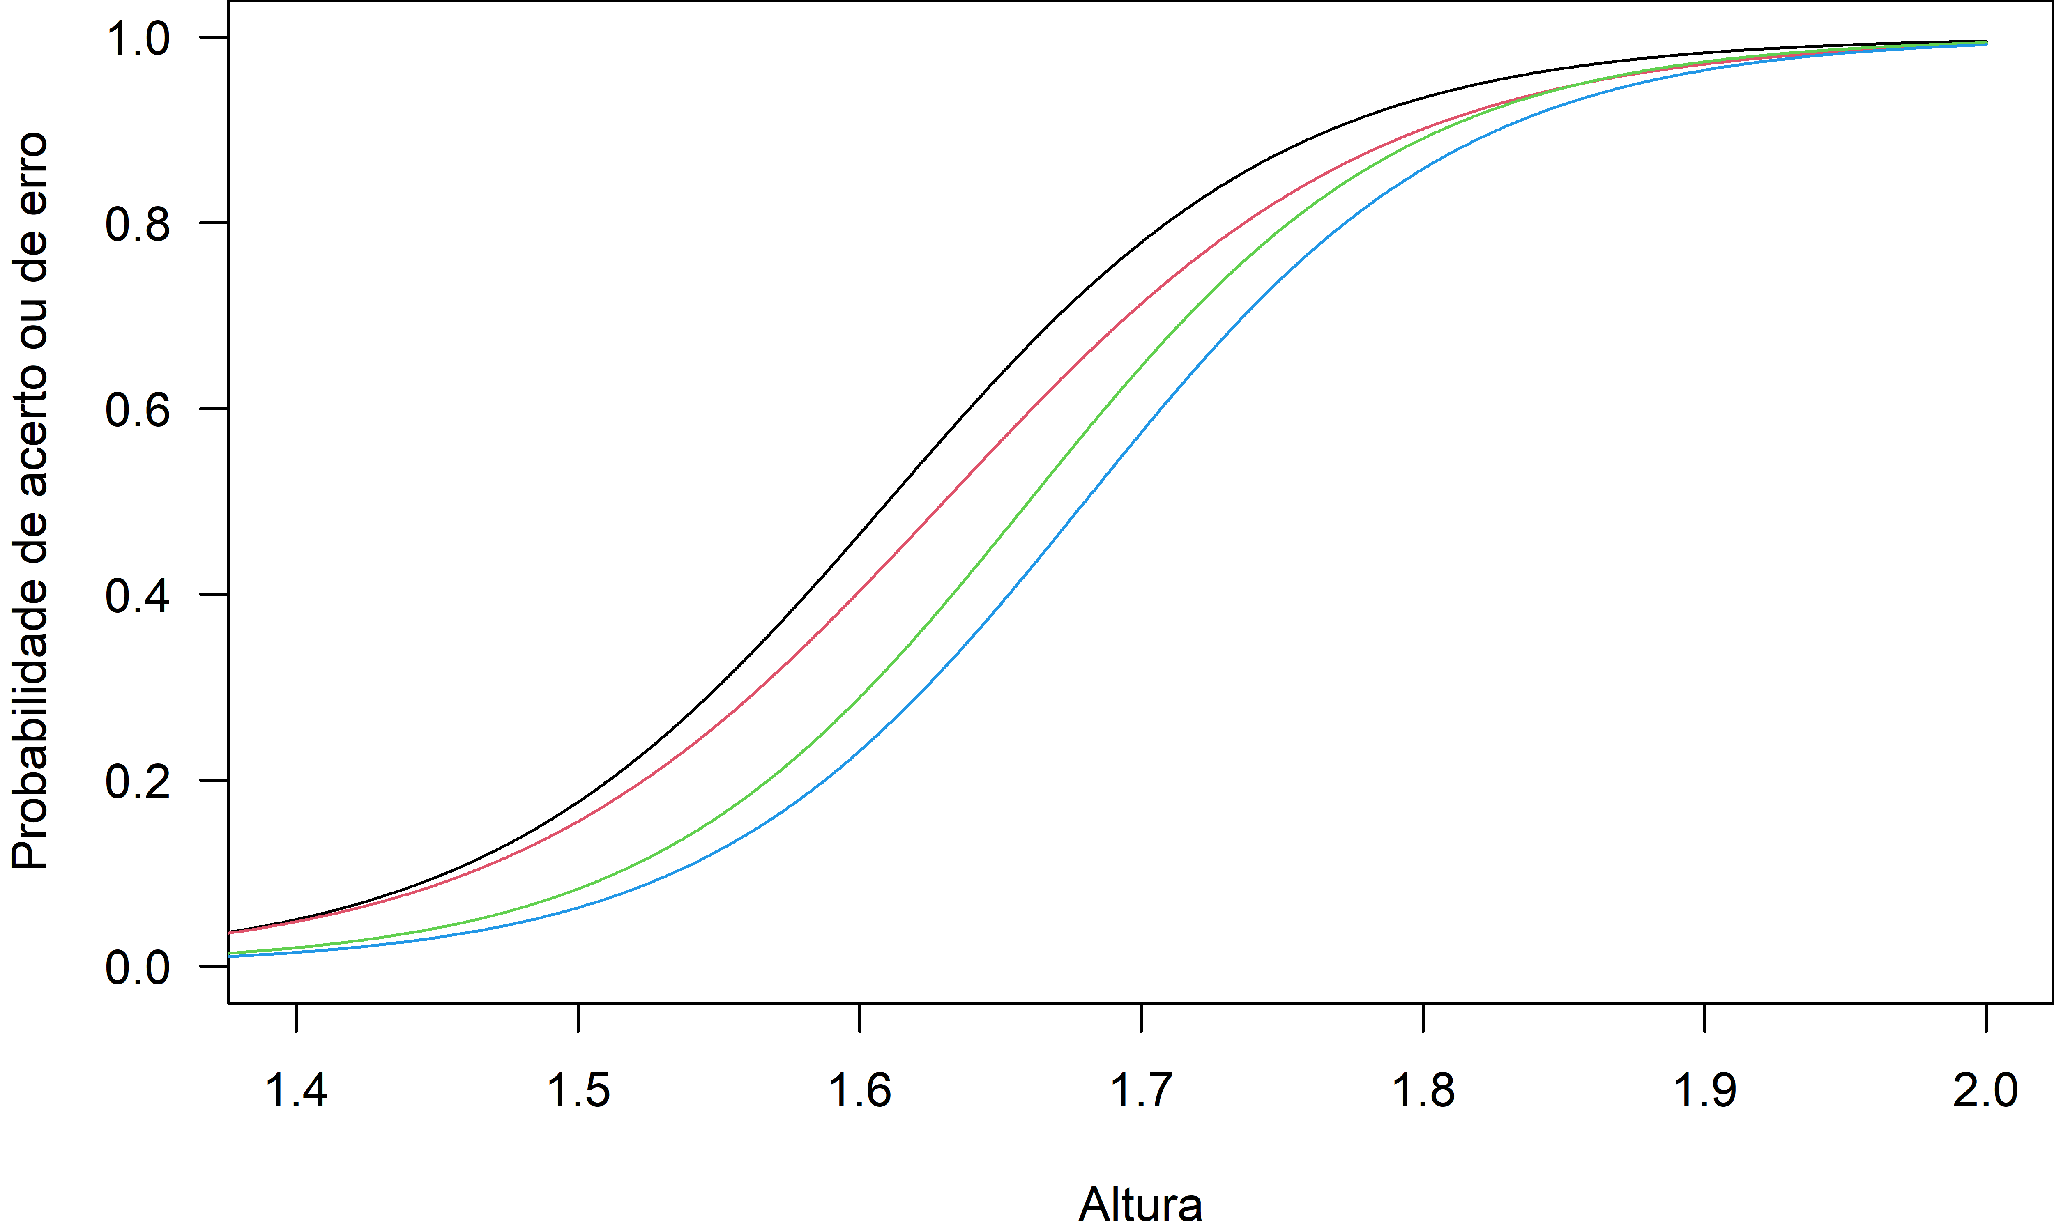
APLICAÇÃO DE NOVOS ITENS

Slide 43
AMPLIANDO A RÉGUA
12 (0,4)
9 (-1,8)
7 (-0.4)
5 (2,2)
11 (0,8)
-3 -2 -1 0 1 2 3
15 (-1,2)
16 (1,1)
17 (2,6)
18 (3,5)
A referência da régua (média da amostra da calibração inicial) precisa ser mantida

Slide 44
CURVA CARACTERÍSTICA DO ITEM

Slide 45
CURVA CARACTERÍSTICA DO ITEM
discriminação
pseudochute
dificuldade

Slide 46
CURVA CARACTERÍSTICA DO ITEM
a
c
b

Slide 47
COMPORTAMENTO DE UM ITEM
Vamos brincar com os parâmetros?
Para abrir a aplicação:
devtools::install_github('alexandrejaloto/INEPsico’)
INEPsico::brincar()

Slide 48
Medindo altura com vários níveis de resposta
(modelo de Samejima)

Slide 49
MEDINDO ALTURA COM TRI
Marque o quanto você concorda com as afirmativas:
Nada
Pouco
Muito
Totalmente
1. Na cama eu sinto frio nos pés
2. Eu desço as escadas de dois em dois degraus
3. Eu me daria bem em um time de basquete
4. Como policial, eu impressionaria muito
5. Eu me sinto desconfortável nos carros
6. Eu literalmente olho para meus colegas de cima para baixo
7. Eu sou capaz de pegar um objeto no alto de um armário sem usar escada
8. Eu abaixo quando vou passar por uma porta
9. Eu consigo guardar a bagagem no porta-malas do avião
10. Eu regulo o banco do carro para trás
11. Quando eu ando de carona me oferecem o banco da frente
12. Quando vou tirar fotos com várias pessoas, formando-se três fileiras, onde ninguém ficará agachado, eu fico atrás
13. Eu tenho dificuldade para me acomodar no ônibus
14. Em uma fila por ordem de tamanho eu fico atrás

Slide 50
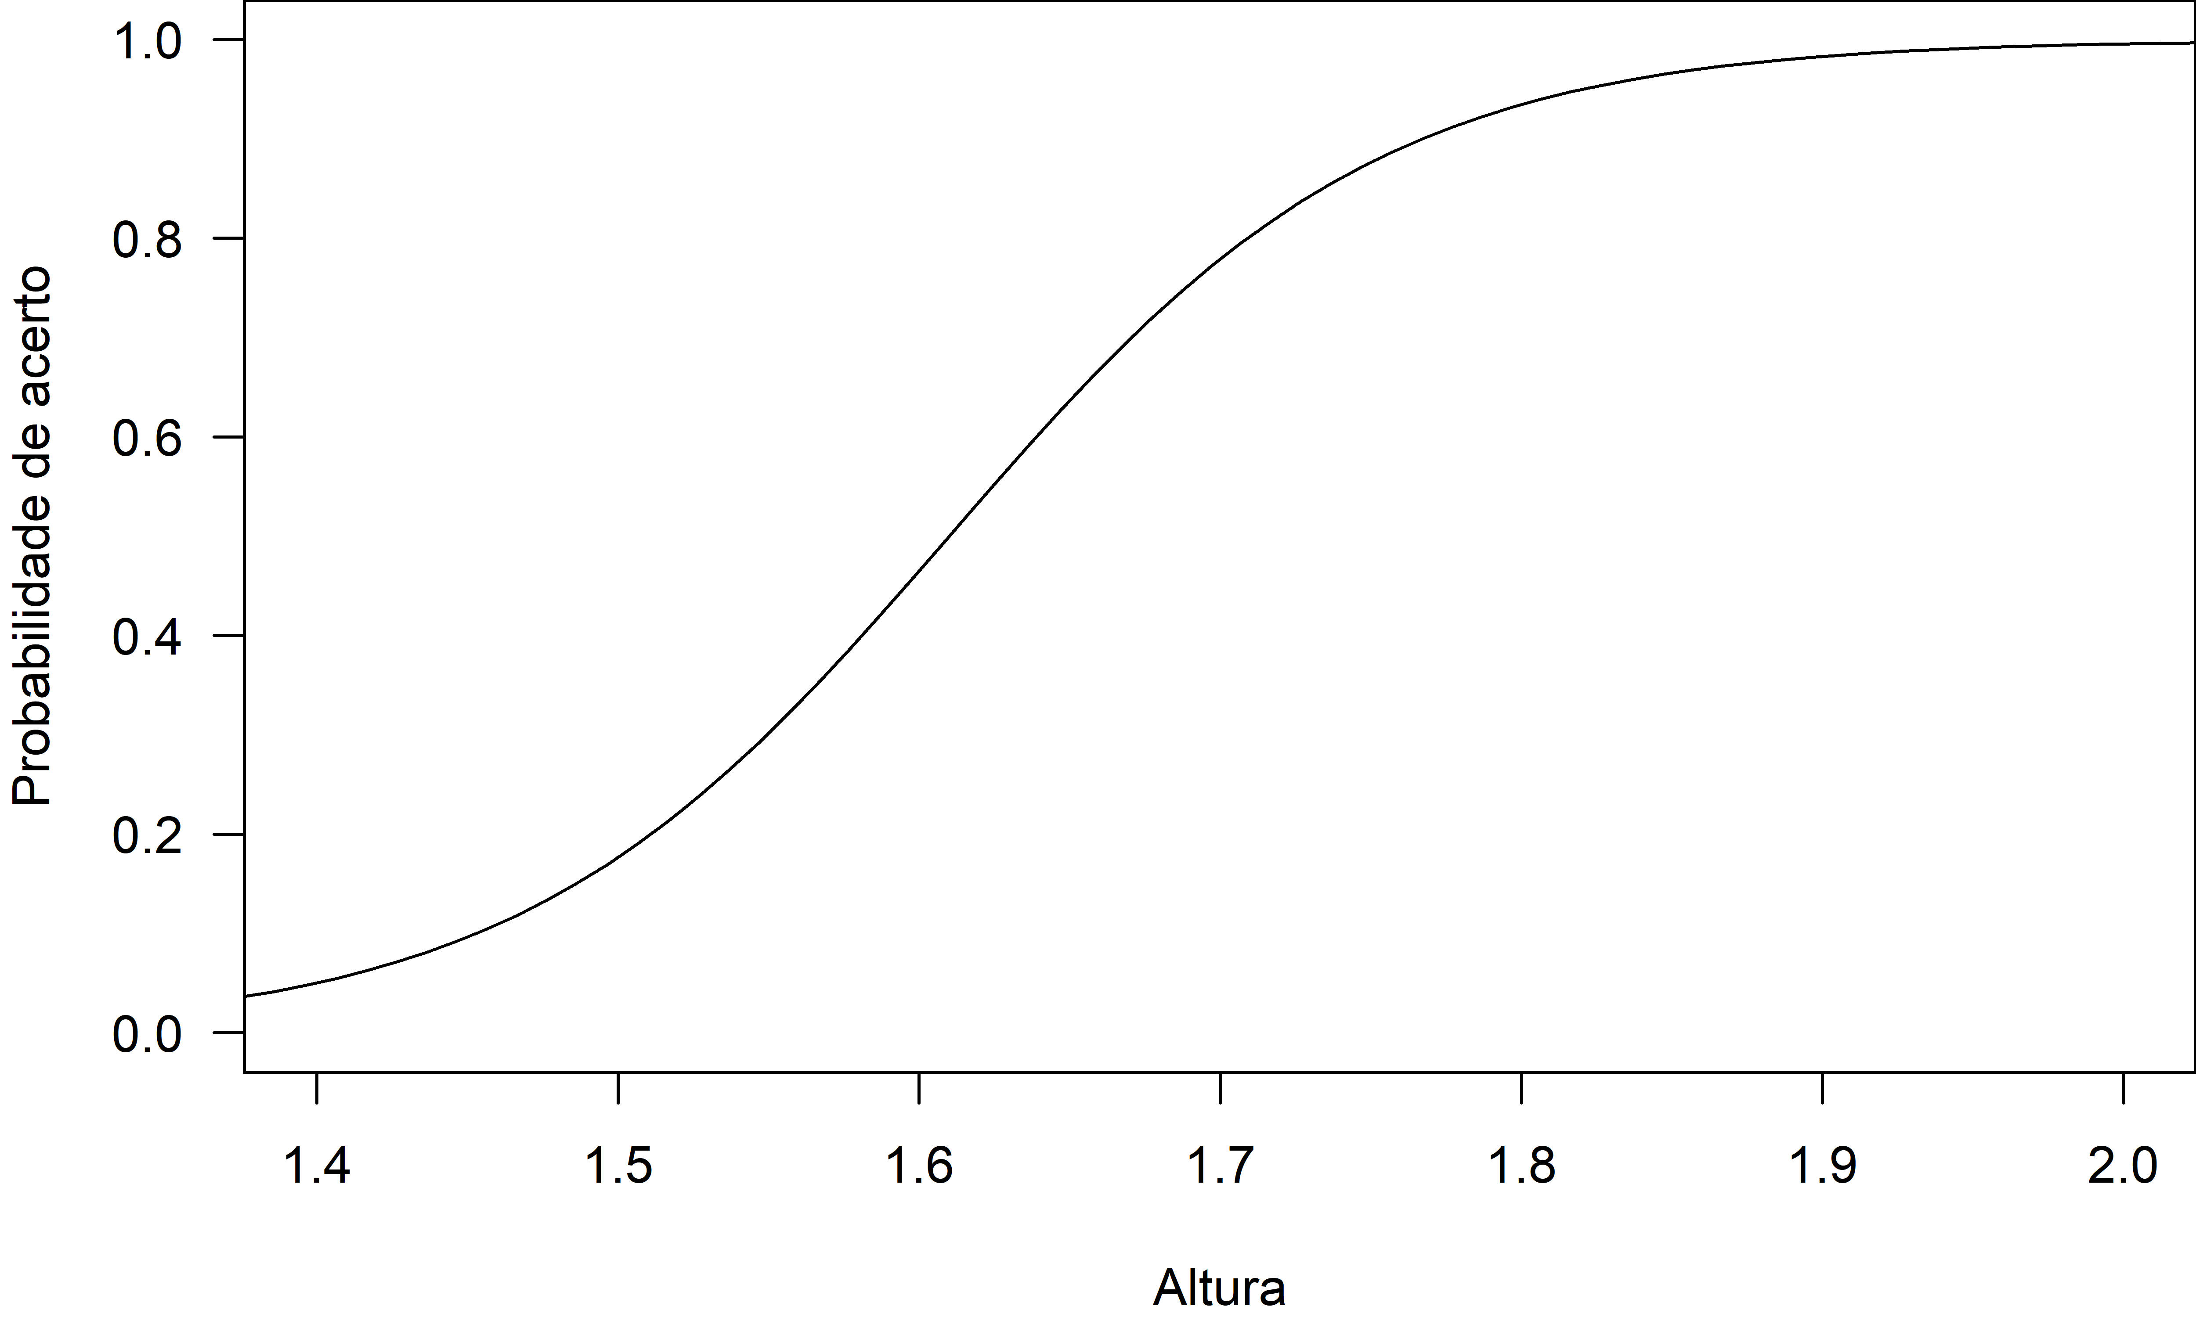
ITEM DICOTÔMICO
b = 1,60

Slide 51
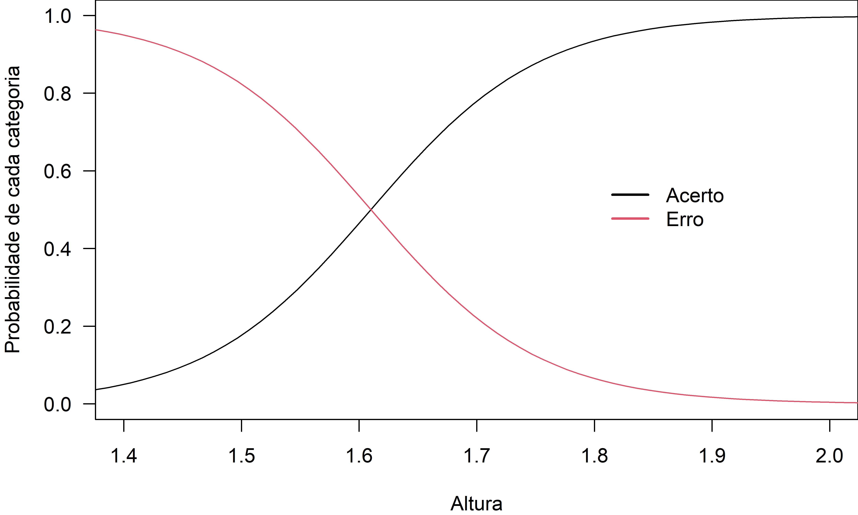
ITEM DICOTÔMICO
b = 1,60

Slide 52

ITEM DICOTÔMICO
P = 0,93
P = 0,07

Slide 53
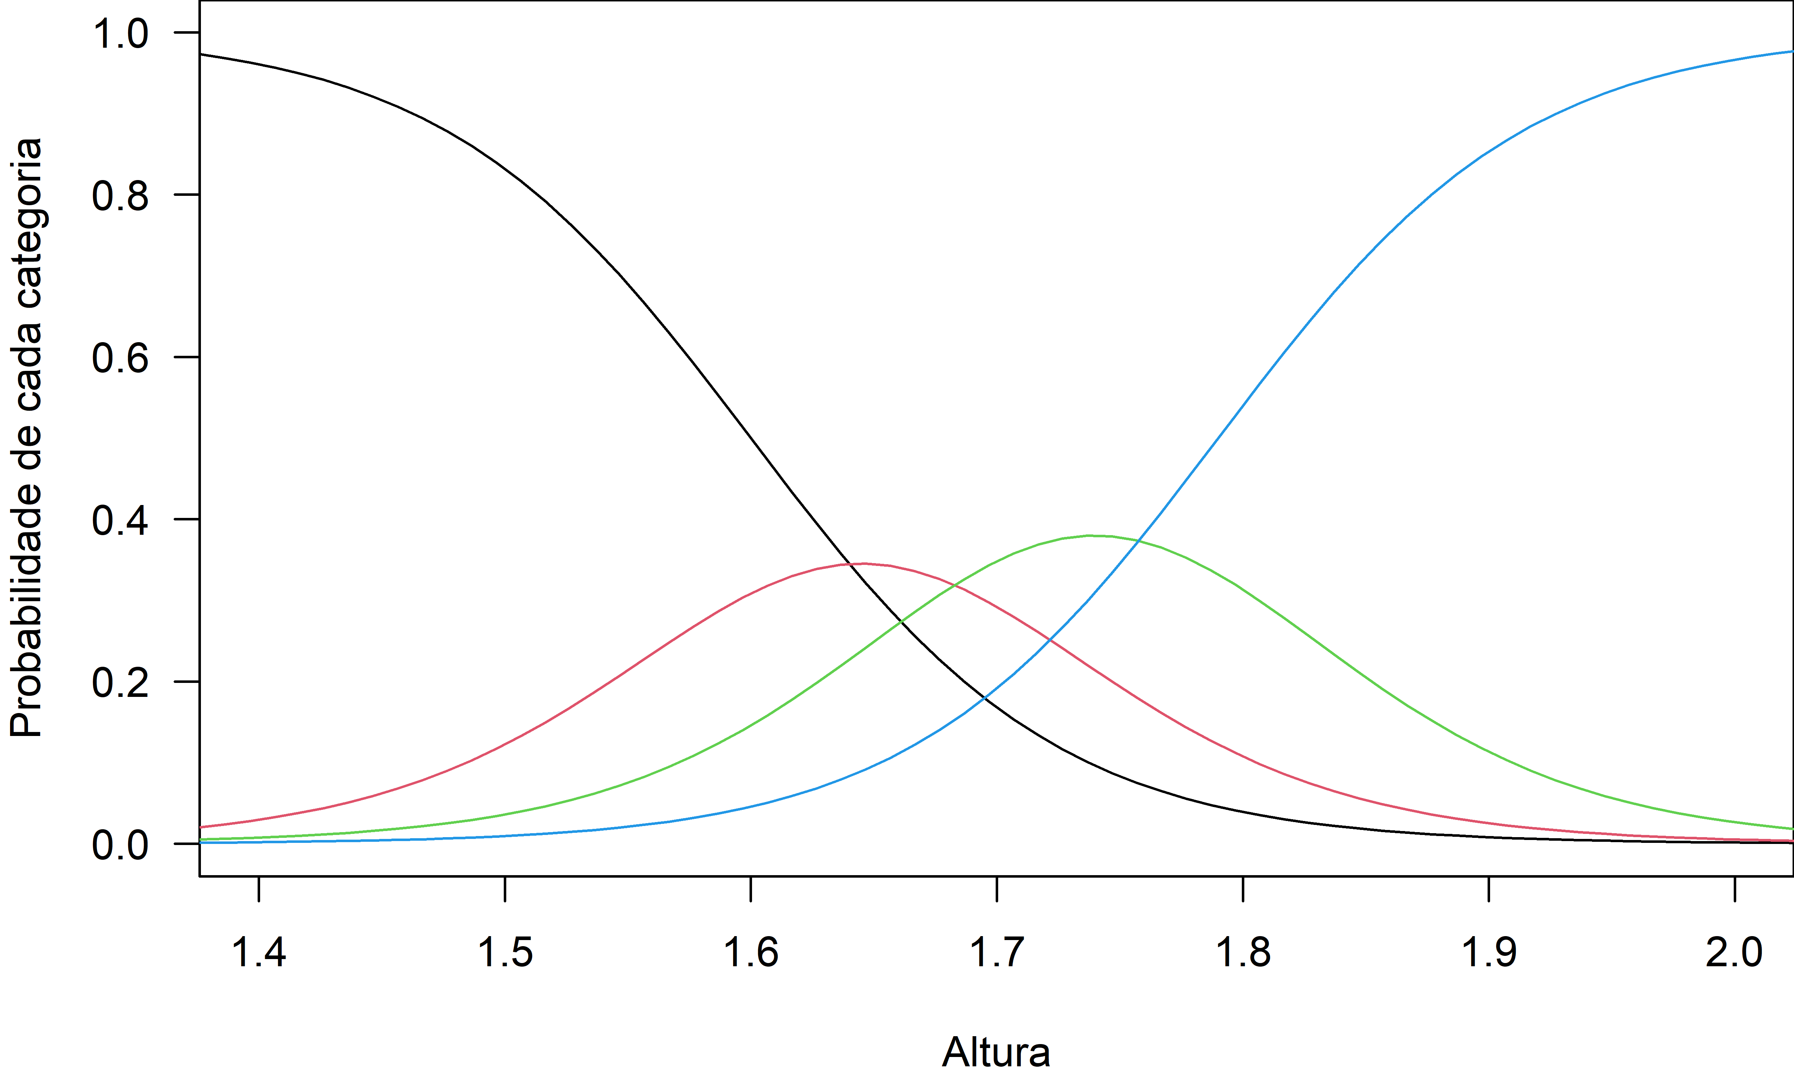
ITEM POLITÔMICO

Slide 54
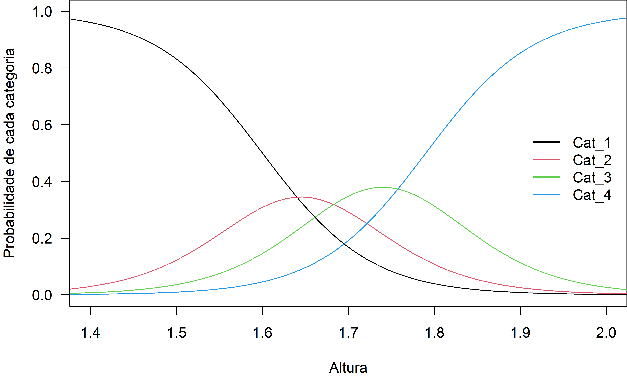
ITEM POLITÔMICO
Quantos parâmetros b?
b1 = 1,60
b2 = 1,69
b3 = 1,79

Slide 55
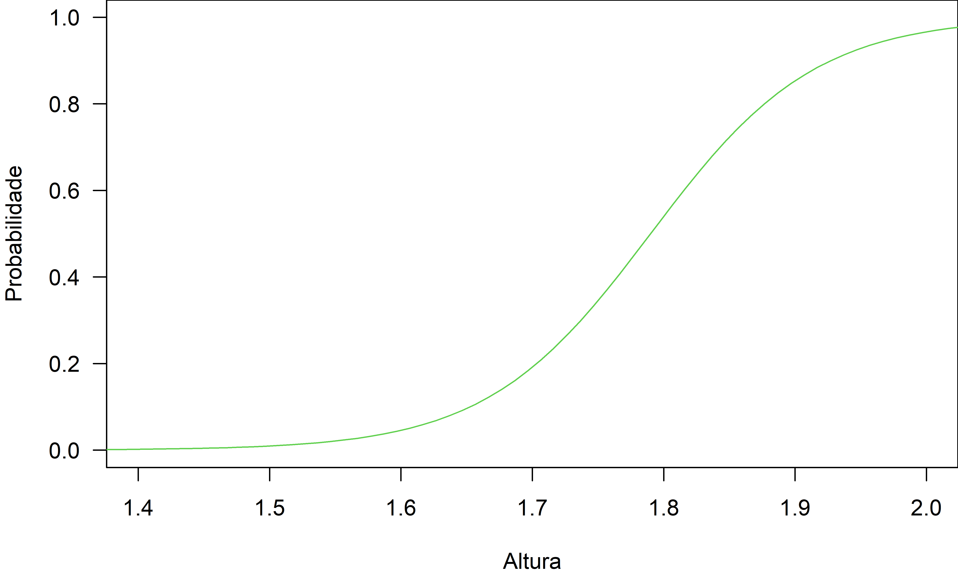
ITEM POLITÔMICO
b1 = 1,60
b2 = 1,69
b3 = 1,79

Slide 56
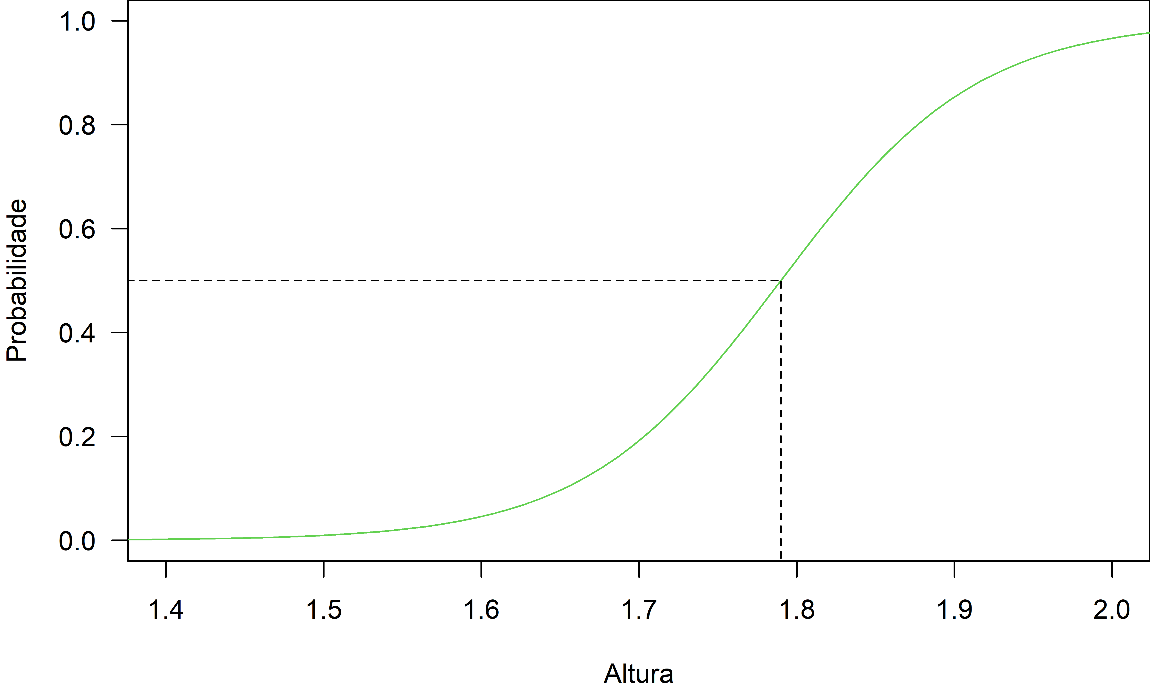
ITEM POLITÔMICO
b1 = 1,60
b2 = 1,69
b3 = 1,79
P = 0,50

Slide 57

ITEM POLITÔMICO
b1 = 1,60
b2 = 1,69
b3 = 1,79
P = 0,50

Slide 58
ITEM POLITÔMICO
b1 = 1,60
b2 = 1,69
b3 = 1,79

Slide 59
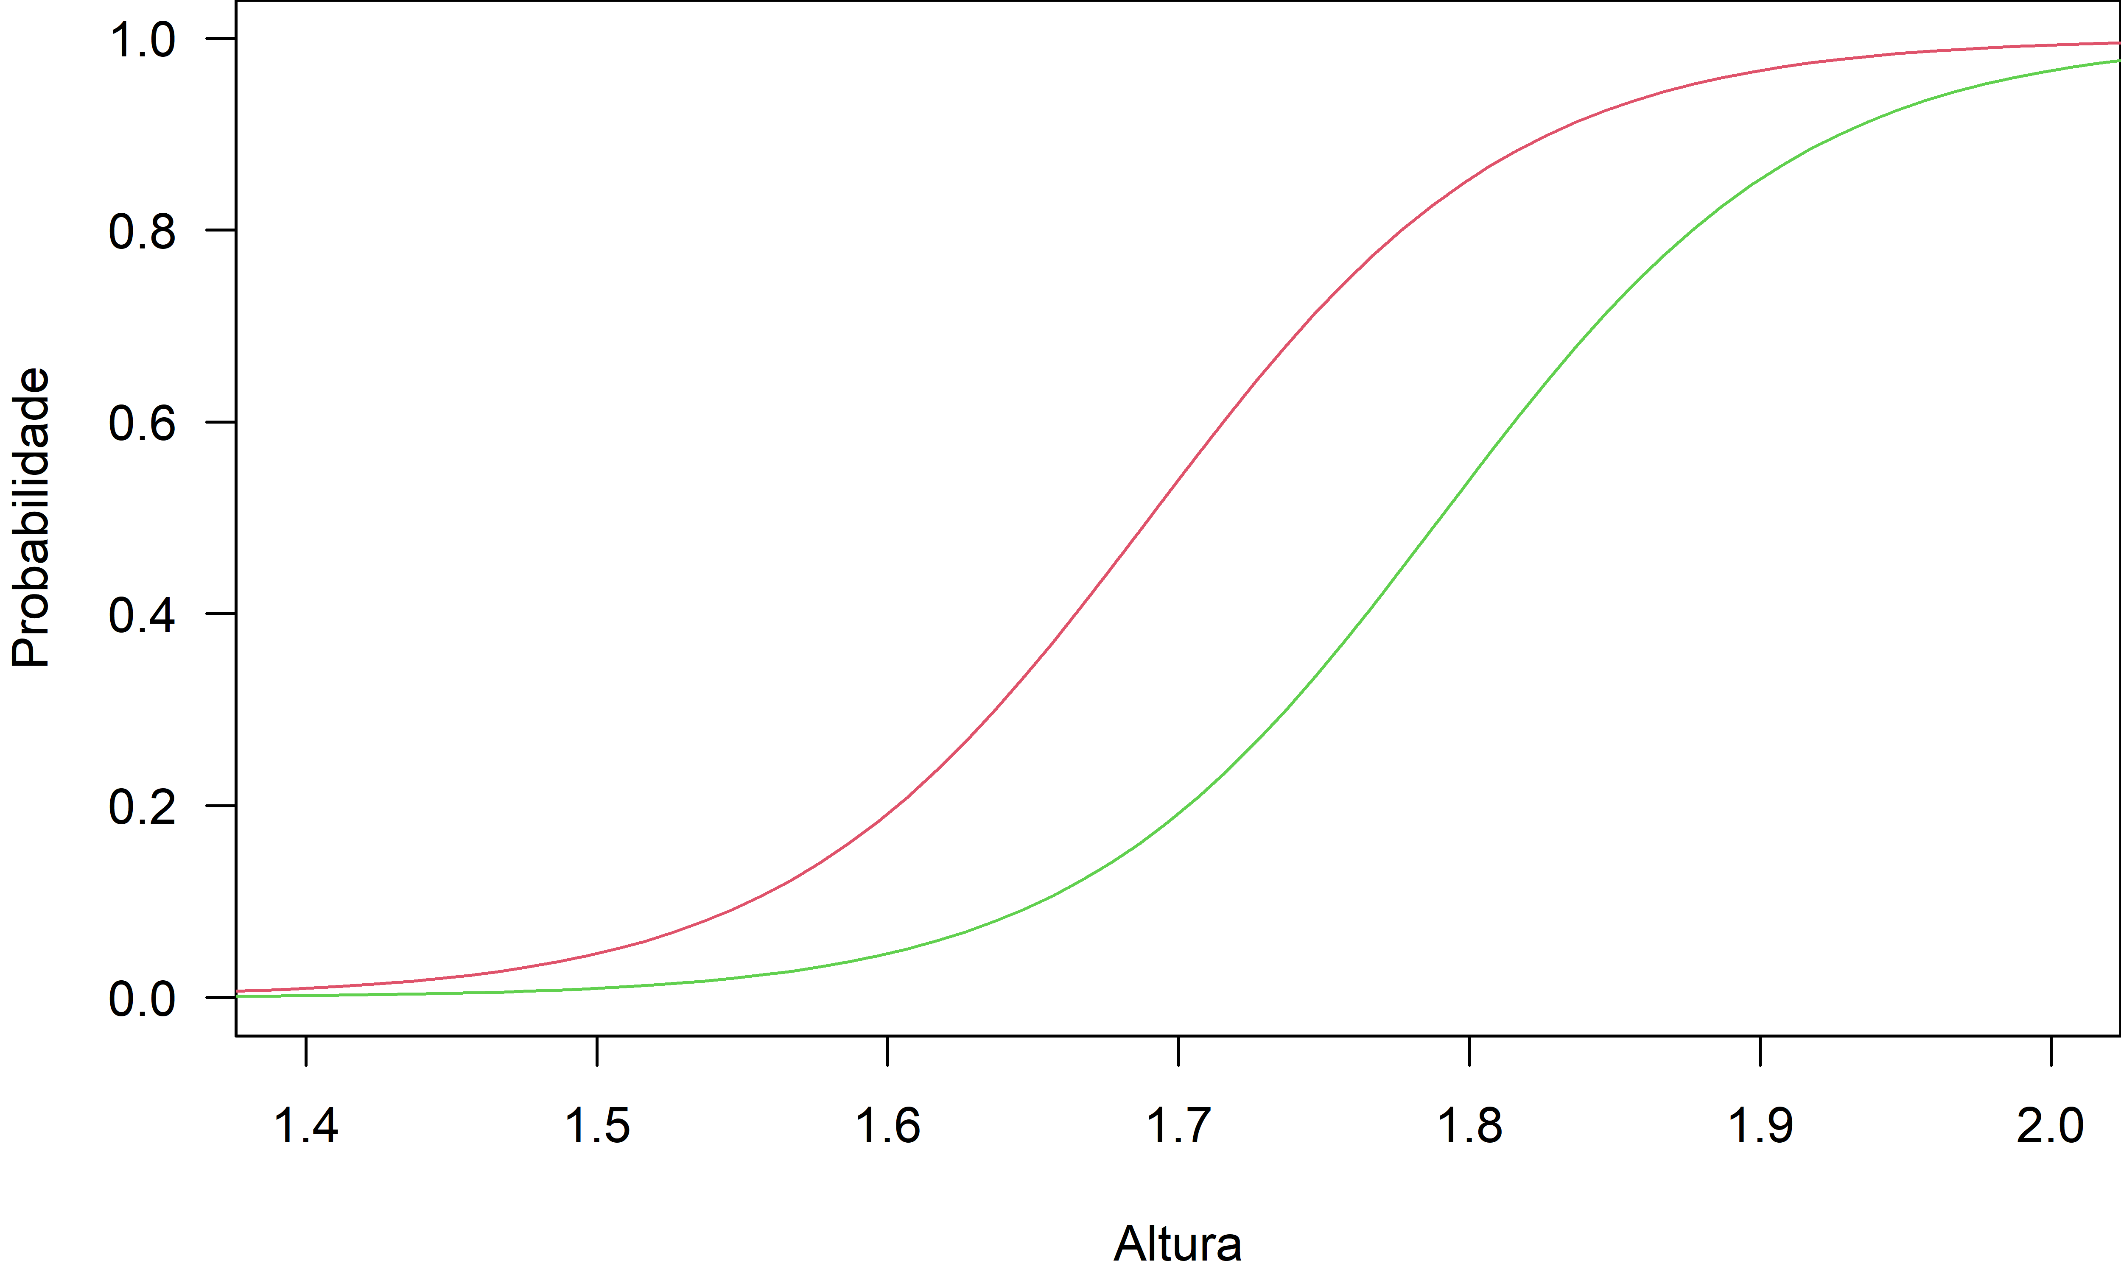
ITEM POLITÔMICO
b1 = 1,60
b2 = 1,69
b3 = 1,79

Slide 60
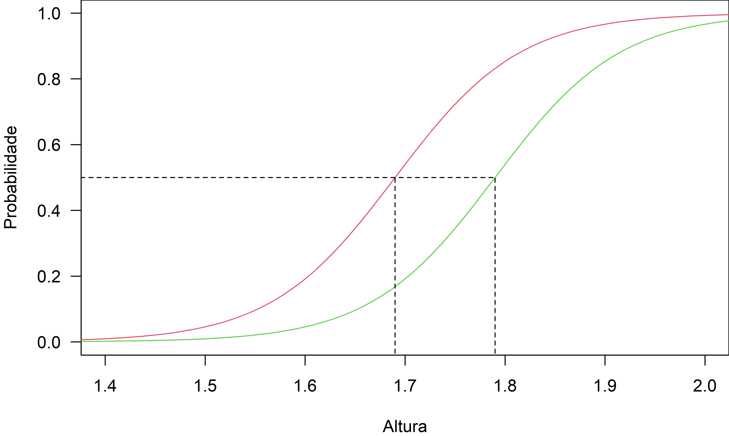
ITEM POLITÔMICO
b1 = 1,60
b2 = 1,69
b3 = 1,79
P = 0,50

Slide 61
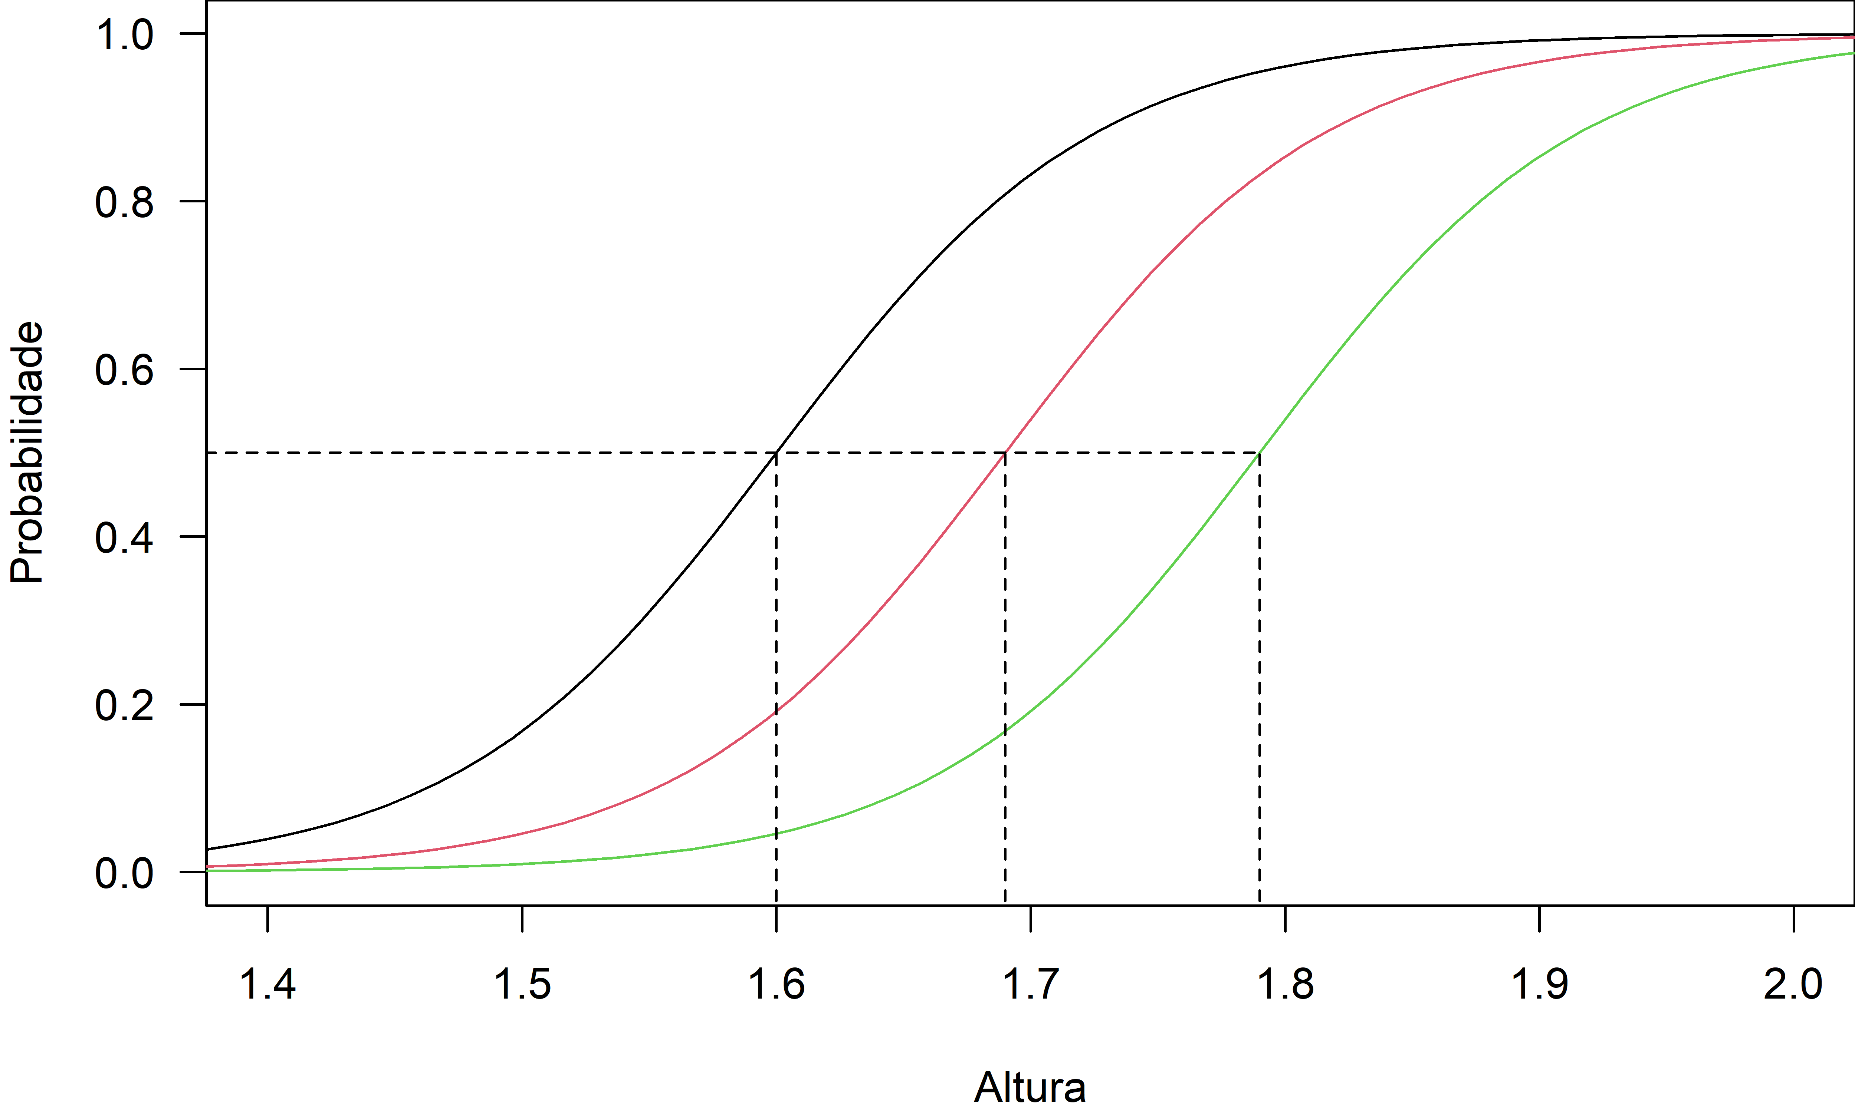
ITEM POLITÔMICO
b1 = 1,60
b2 = 1,69
b3 = 1,79
P = 0,50

Slide 62
ITEM POLITÔMICO
b1 = 1,60
b2 = 1,69
b3 = 1,79

Slide 63
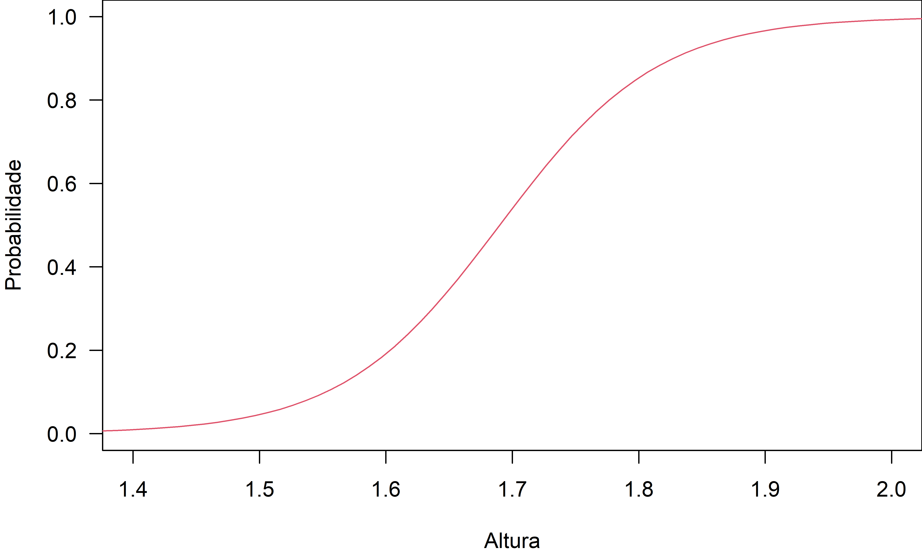
ITEM POLITÔMICO
b1 = 1,60
b2 = 1,69
b3 = 1,79

Slide 64
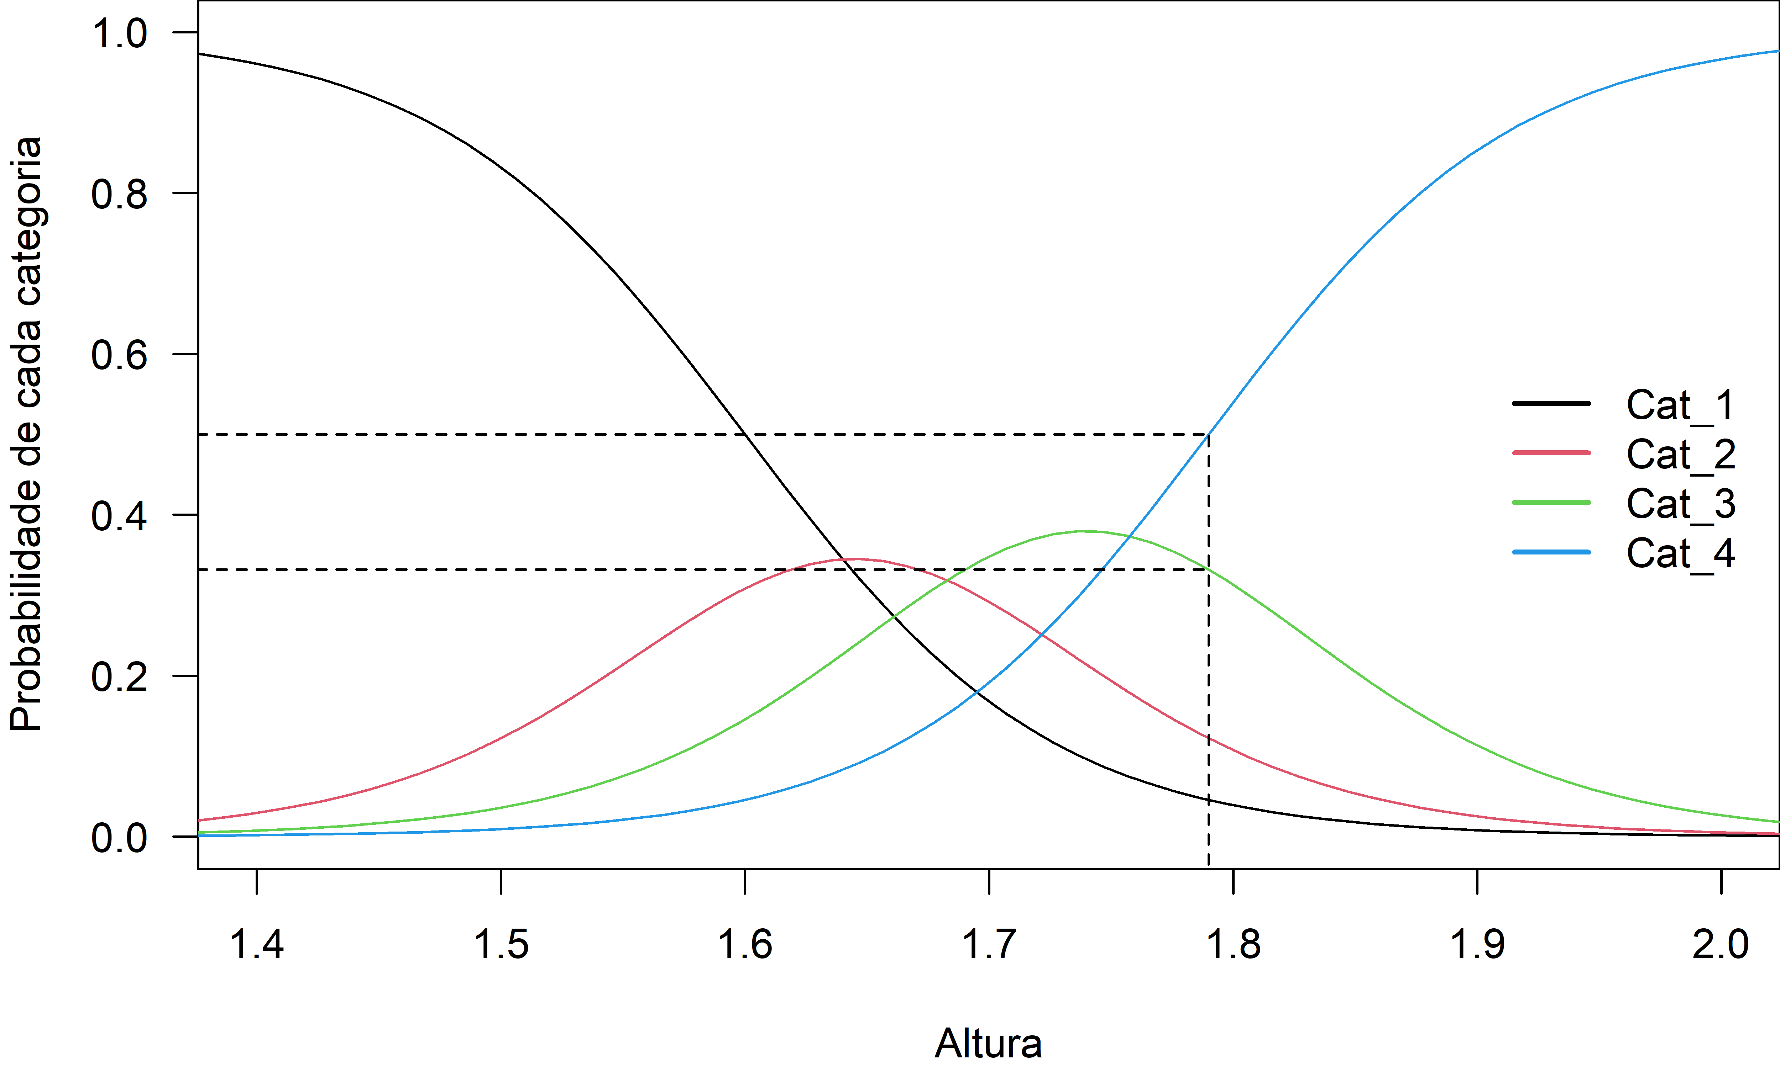
ITEM POLITÔMICO
b1 = 1,60
b2 = 1,69
b3 = 1,79
P = 0,50
P = 0,33

Slide 65
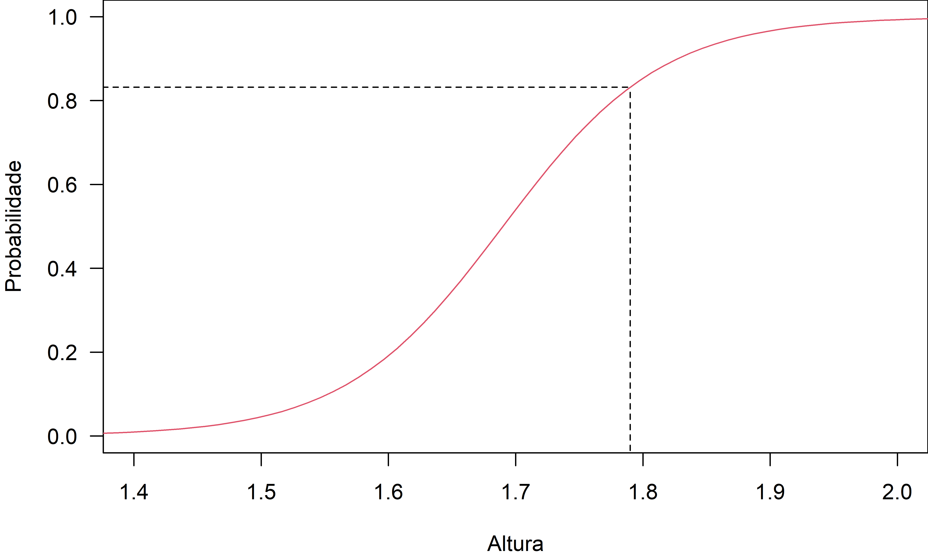
ITEM POLITÔMICO
b1 = 1,60
b2 = 1,69
b3 = 1,79
P = 0,83

Slide 66
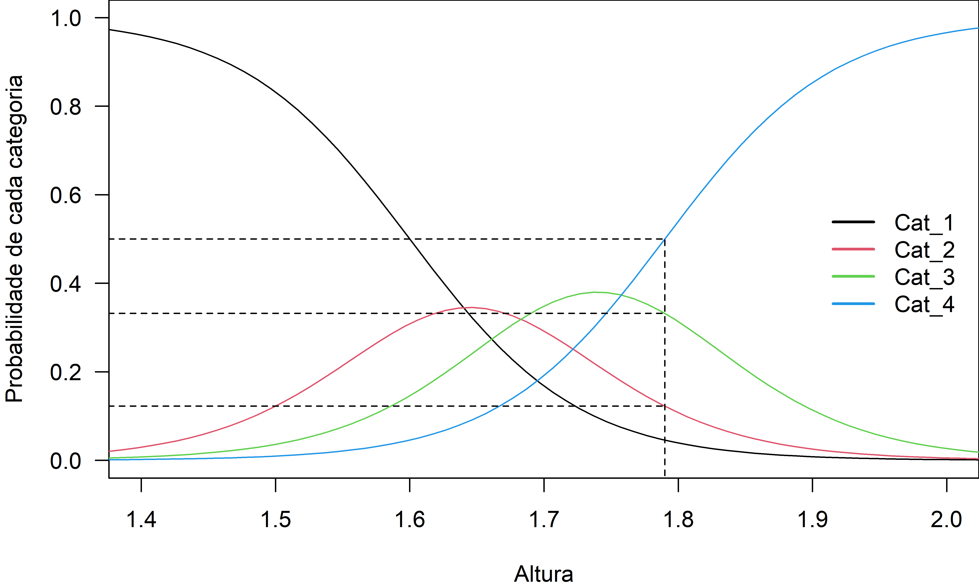
ITEM POLITÔMICO
b1 = 1,60
b2 = 1,69
b3 = 1,79
P = 0,50
P = 0,33
P = 0,12

Slide 67
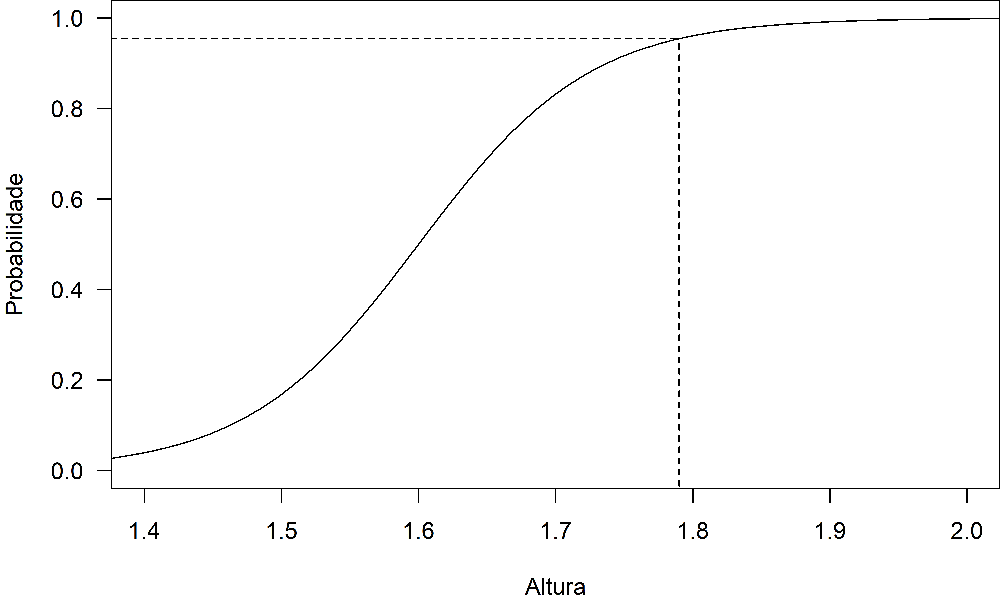
ITEM POLITÔMICO
P = 0,95
b1 = 1,60

Slide 68
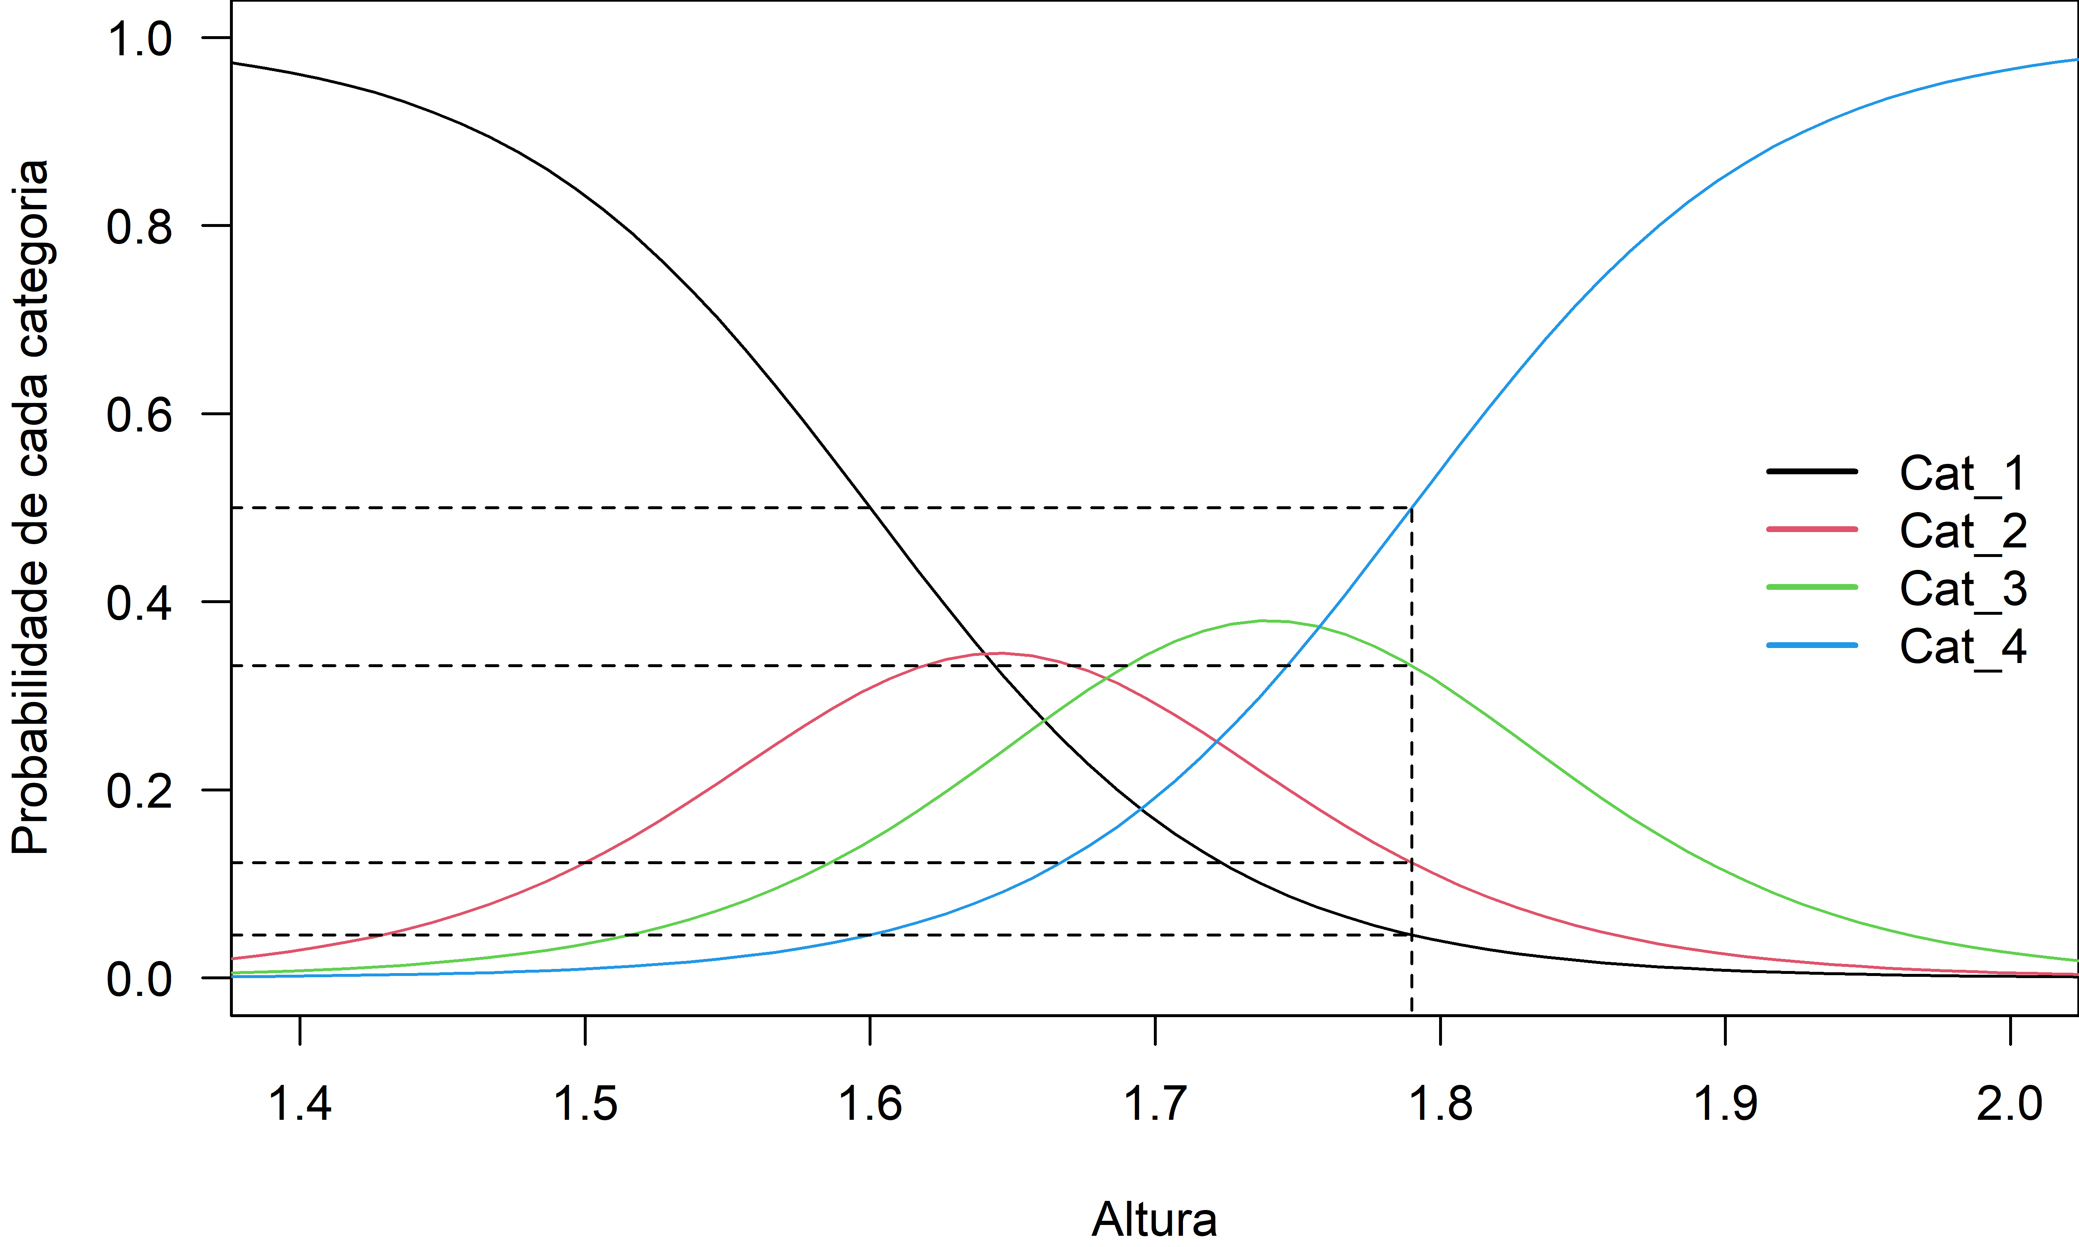
ITEM POLITÔMICO
b1 = 1,60
b2 = 1,69
b3 = 1,79
P = 0,50
P = 0,33
P = 0,12
P = 0,05

Slide 69
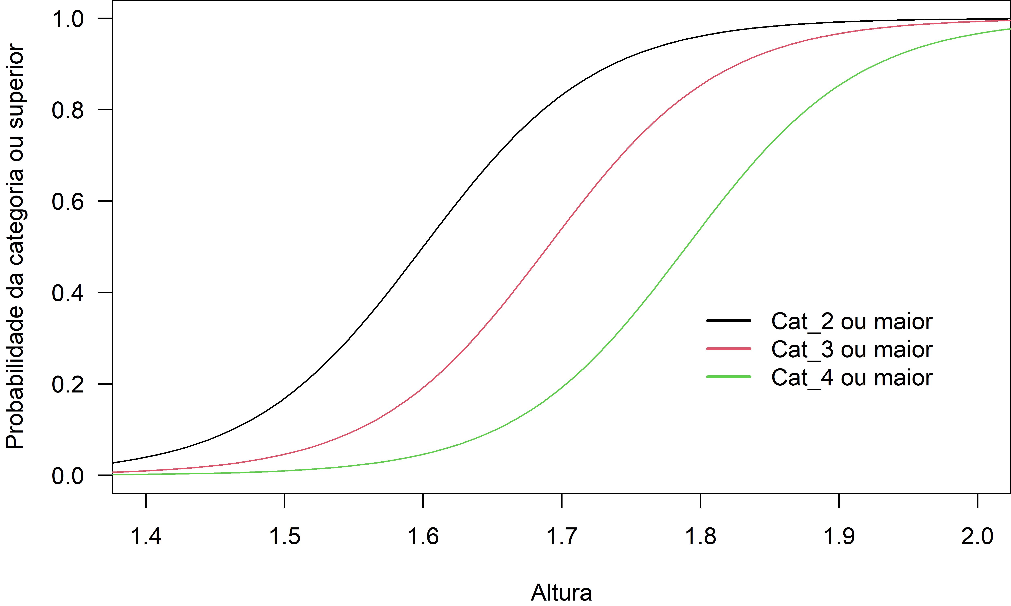
ITEM POLITÔMICO
b1 = 1,60
b2 = 1,69
b3 = 1,79

Slide 70
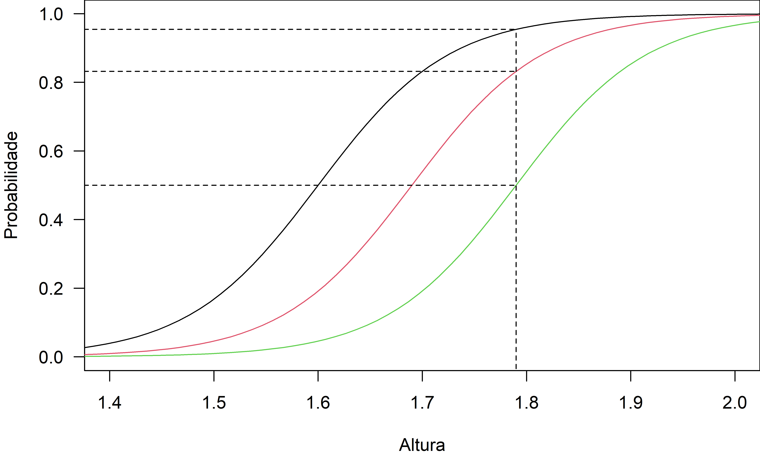
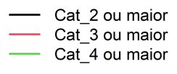
ITEM POLITÔMICO
P = 0,95
P = 0,83
P = 0,50

Slide 71
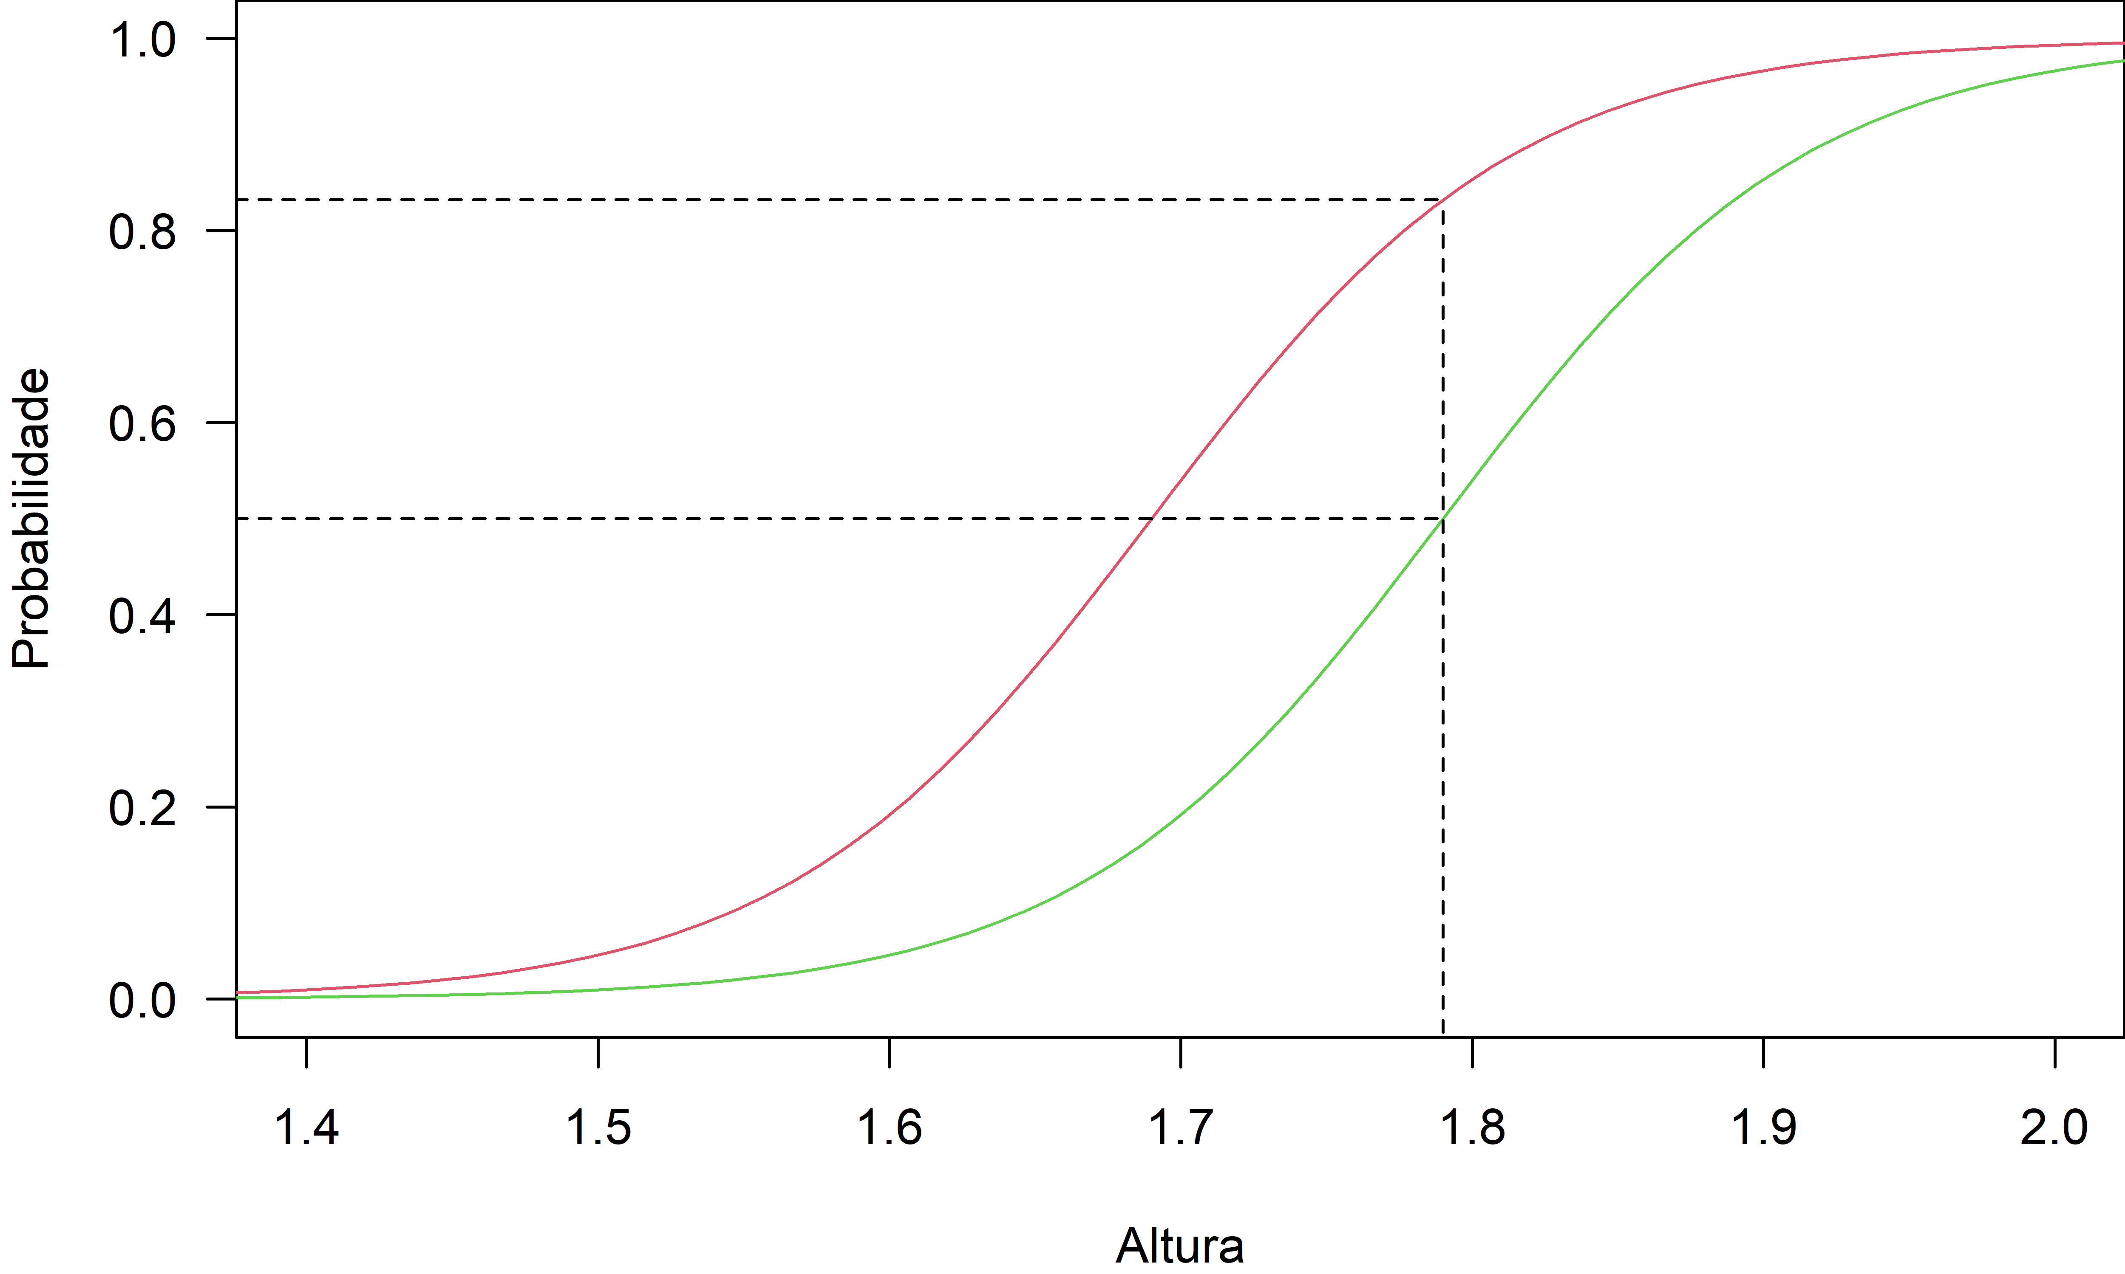
ITEM POLITÔMICO
P = 0,83
P = 0,50

Slide 72

ITEM POLITÔMICO
b1 = 1,60
b2 = 1,69
b3 = 1,79
P = 0,33

Slide 73
ITEM POLITÔMICO
P = 0,95
P = 0,83
P = 0,50

Slide 74
ITEM POLITÔMICO
b1 = 1,60
b2 = 1,69
b3 = 1,79
P = 0,50
P = 0,33
P = 0,12
P = 0,05

Slide 75
Obrigado!
contato: alexandre.jaloto@inep.gov.br

Slide 76
Fita métrica x Medidor digital
(Enem no papel x Enem digital)

Slide 77
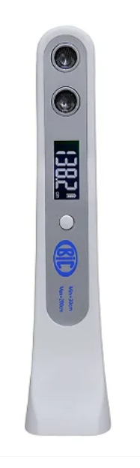
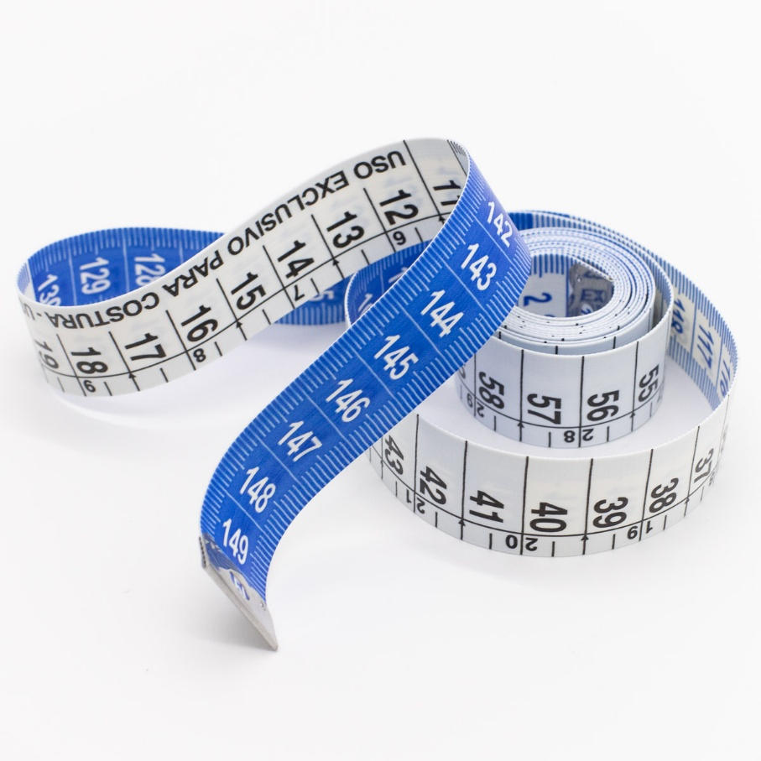
FITA MÉTRICA x DIGITAL
x

Slide 78
PAPEL x COMPUTADOR
De 2020 a 2022, houve aplicação computadorizada do Enem
Uma grande questão: o item fica mais fácil no computador?
Se Maria Brasil responder o item 7 da altura no computador ou no papel, faz diferença?
Análise de Funcionamento Diferencial do Item (DIF)

Slide 79
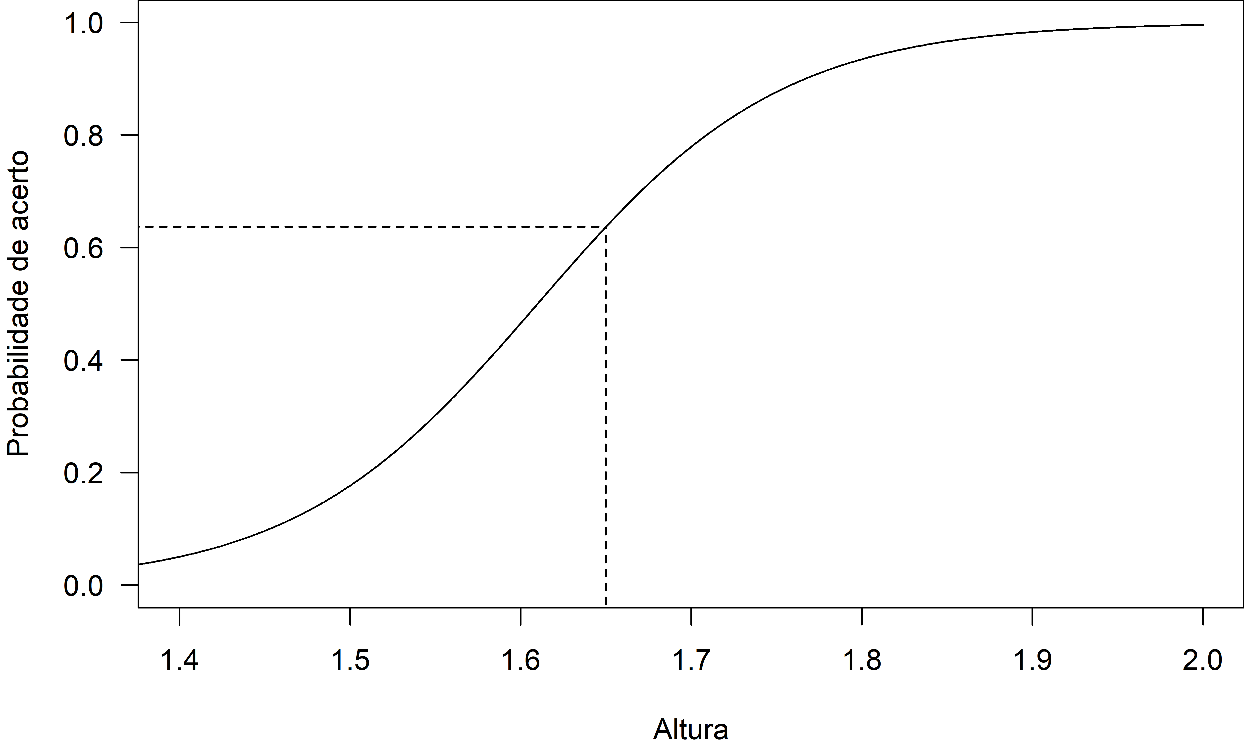
PAPEL x COMPUTADOR
P = 0,63
altura = 1,65

Slide 80
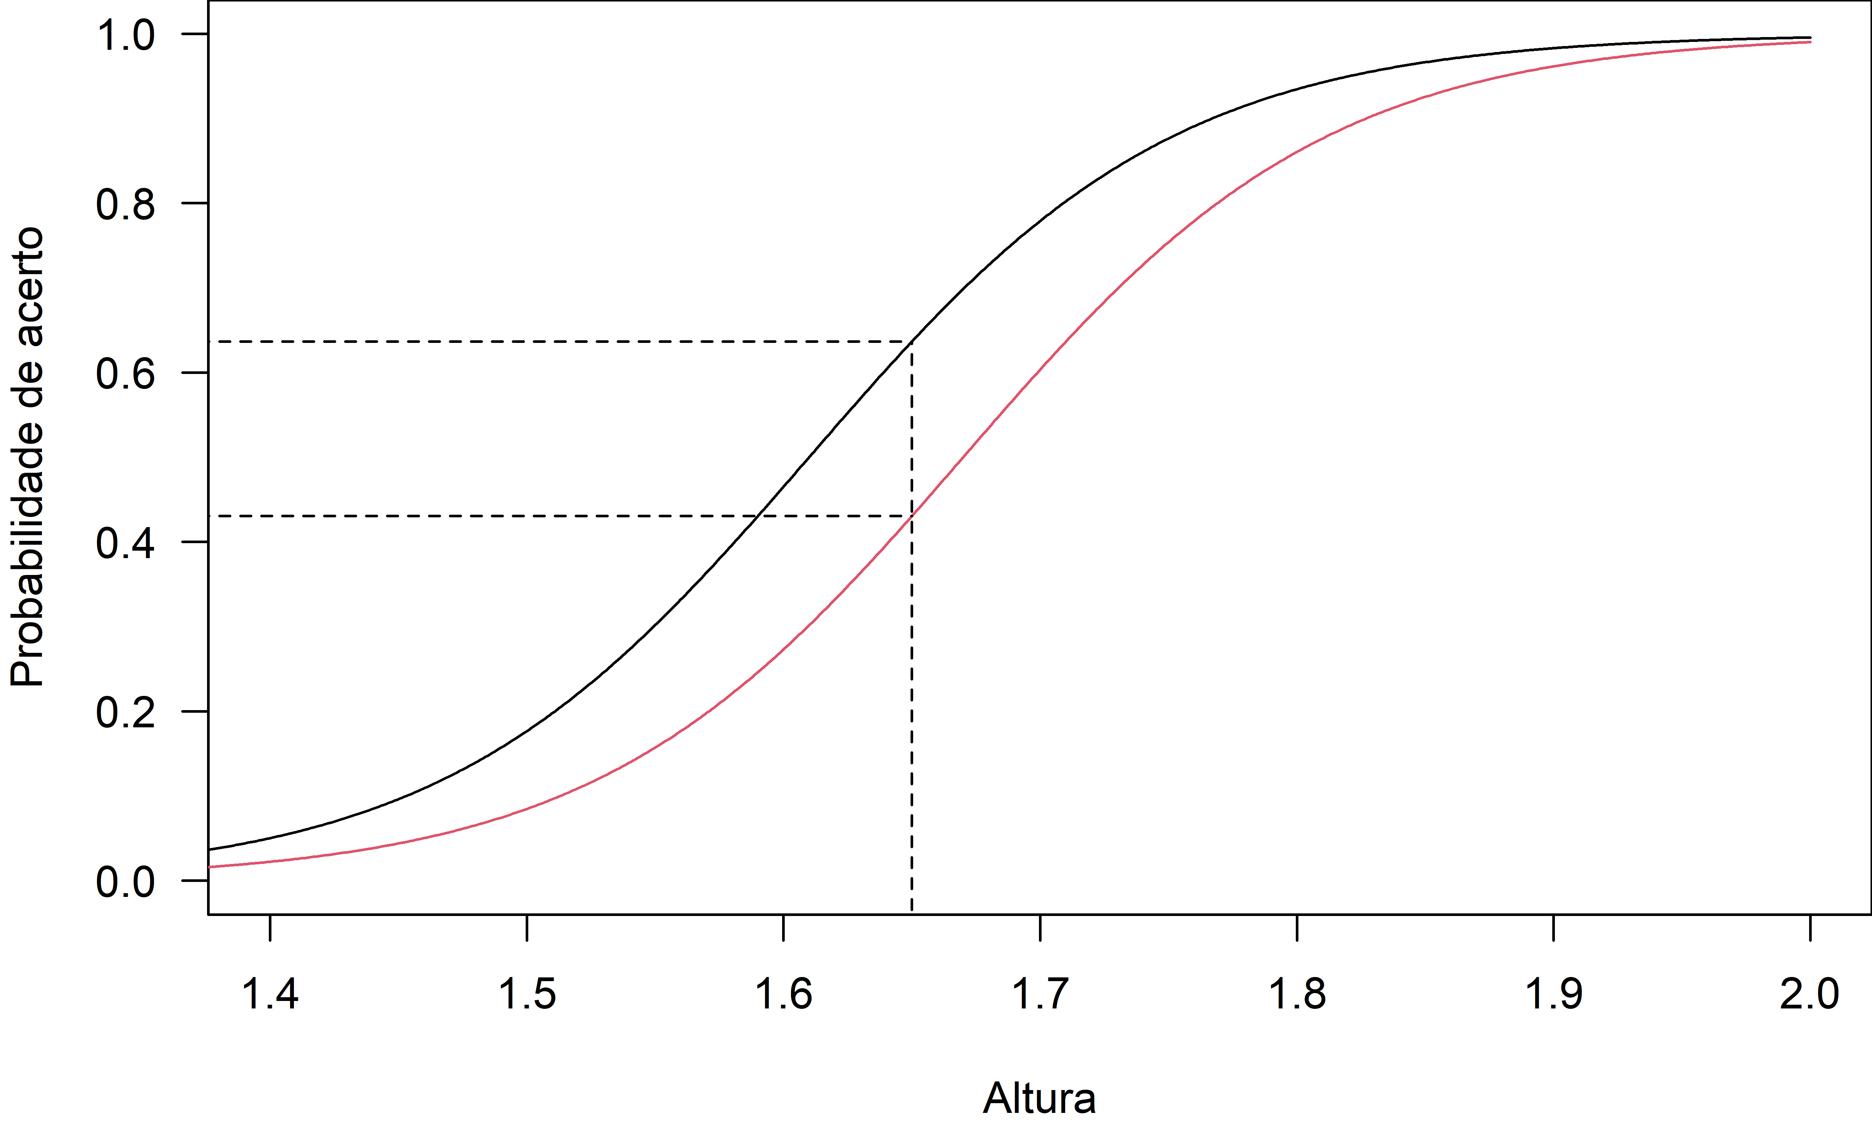
PAPEL x COMPUTADOR
P = 0,63
P = 0,43
altura = 1,65

Slide 81
Como é calculada a minha altura?
(cálculo da nota com TRI)

Slide 82
COMO MEDIR CONHECIMENTO (TCT)?
Teste 2, aplicado para o 9º ano do Ensino Fundamental
 | Item 1 | Item 2 | Item 3 | Item 4 | Item 5 | Item 6 | Item 7 | Item 8 | Item 9 | Item 10
Francisca | 1 | 1 | 1 | 1 | 1 | 1 | 1 | 1 | 1 | 1
Mariana | 1 | 1 | 1 | 1 | 1 | 1 | 1 | 1 | 0 | 0
Mário | 1 | 1 | 1 | 1 | 1 | 1 | 0 | 0 | 0 | 0
Antônio | 1 | 1 | 1 | 1 | 0 | 0 | 0 | 0 | 0 | 0
Márcia | 1 | 1 | 0 | 0 | 0 | 1 | 0 | 0 | 1 | 0
Natália | 1 | 1 | 0 | 0 | 0 | 0 | 0 | 0 | 0 | 0
Escore
10
8
6
4
4
2
Acertos | 6 | 6 | 4 | 4 | 3 | 4 | 2 | 2 | 1 | 1

Slide 83
COMO MEDIR CONHECIMENTO (TCT)?
Teste 2, aplicado para o 9º ano do Ensino Fundamental
 | Item 1 | Item 2 | Item 3 | Item 4 | Item 5 | Item 6 | Item 7 | Item 8 | Item 9 | Item 10
Francisca | 1 | 1 | 1 | 1 | 1 | 1 | 1 | 1 | 1 | 1
Mariana | 1 | 1 | 1 | 1 | 1 | 1 | 1 | 1 | 0 | 0
Mário | 1 | 1 | 1 | 1 | 1 | 1 | 0 | 0 | 0 | 0
Antônio | 1 | 1 | 1 | 1 | 0 | 0 | 0 | 0 | 0 | 0
Márcia | 1 | 1 | 0 | 0 | 0 | 1 | 0 | 0 | 1 | 0
Natália | 1 | 1 | 0 | 0 | 0 | 0 | 0 | 0 | 0 | 0
Escore
10
8
6
4
4
2
Acertos | 6 | 6 | 4 | 4 | 3 | 4 | 2 | 2 | 1 | 1

Slide 84
COMO MEDIR CONHECIMENTO (TRI)?
Teste 2, aplicado para o 9º ano do Ensino Fundamental
 | Item 1 | Item 2 | Item 3 | Item 4 | Item 5 | Item 6 | Item 7 | Item 8 | Item 9 | Item 10
Francisca | 1 | 1 | 1 | 1 | 1 | 1 | 1 | 1 | 1 | 1
Mariana | 1 | 1 | 1 | 1 | 1 | 1 | 1 | 1 | 0 | 0
Mário | 1 | 1 | 1 | 1 | 1 | 1 | 0 | 0 | 0 | 0
Antônio | 1 | 1 | 1 | 1 | 0 | 0 | 0 | 0 | 0 | 0
Márcia | 1 | 1 | 0 | 0 | 0 | 1 | 0 | 0 | 1 | 0
Natália | 1 | 1 | 0 | 0 | 0 | 0 | 0 | 0 | 0 | 0
Escore
667
588
518
449
411
377
Dificuldade | 300 | 344 | 388 | 433 | 477 | 522 | 566 | 611 | 655 | 700

Slide 85
COMO MEDIR CONHECIMENTO (TRI)?
Teste 2, aplicado para o 9º ano do Ensino Fundamental
 | Item 1 | Item 2 | Item 3 | Item 4 | Item 5 | Item 6 | Item 7 | Item 8 | Item 9 | Item 10
Francisca | 1 | 1 | 1 | 1 | 1 | 1 | 1 | 1 | 1 | 1
Mariana | 1 | 1 | 1 | 1 | 1 | 1 | 1 | 1 | 0 | 0
Mário | 1 | 1 | 1 | 1 | 1 | 1 | 0 | 0 | 0 | 0
Antônio | 1 | 1 | 1 | 1 | 0 | 0 | 0 | 0 | 0 | 0
Márcia | 1 | 1 | 0 | 0 | 0 | 1 | 0 | 0 | 1 | 0
Natália | 1 | 1 | 0 | 0 | 0 | 0 | 0 | 0 | 0 | 0
Escore
667
588
518
449
411
377
Dificuldade | 300 | 344 | 388 | 433 | 477 | 522 | 566 | 611 | 655 | 700

Slide 86
COMO MEDIR ALTURA (TRI)?
Teste de altura fictício
 | Item 1 | Item 2 | Item 3 | Item 4 | Item 5 | Item 6 | Item 7 | Item 8 | Item 9 | Item 10
Francisca | 1 | 1 | 1 | 1 | 1 | 1 | 1 | 1 | 1 | 1
Mariana | 1 | 1 | 1 | 1 | 1 | 1 | 1 | 1 | 0 | 0
Mário | 1 | 1 | 1 | 1 | 1 | 1 | 0 | 0 | 0 | 0
Antônio | 1 | 1 | 1 | 1 | 0 | 0 | 0 | 0 | 0 | 0
Márcia | 1 | 1 | 0 | 0 | 0 | 1 | 0 | 0 | 1 | 0
Natália | 1 | 1 | 0 | 0 | 0 | 0 | 0 | 0 | 0 | 0
Altura
1,87
1,79
1,73
1,69
1,66
1,64
Altura | 1,61 | 1,63 | 1,65 | 1,68 | 1,70 | 1,73 | 1,75 | 1,78 | 1,80 | 1,82

Slide 87
COMO MEDIR ALTURA (TRI)?
Teste de altura fictício
 | Item 1 | Item 2 | Item 3 | Item 4 | Item 5 | Item 6 | Item 7 | Item 8 | Item 9 | Item 10
Francisca | 1 | 1 | 1 | 1 | 1 | 1 | 1 | 1 | 1 | 1
Mariana | 1 | 1 | 1 | 1 | 1 | 1 | 1 | 1 | 0 | 0
Mário | 1 | 1 | 1 | 1 | 1 | 1 | 0 | 0 | 0 | 0
Antônio | 1 | 1 | 1 | 1 | 0 | 0 | 0 | 0 | 0 | 0
Márcia | 1 | 1 | 0 | 0 | 0 | 1 | 0 | 0 | 1 | 0
Natália | 1 | 1 | 0 | 0 | 0 | 0 | 0 | 0 | 0 | 0
Altura
1,87
1,79
1,73
1,69
1,66
1,64
Altura | 1,61 | 1,63 | 1,65 | 1,68 | 1,70 | 1,73 | 1,75 | 1,78 | 1,80 | 1,82

Slide 88

PAUSA: SOBRE PROBABILIDADE
Probabilidade de se obter 6 em uma jogada:
Probabilidade de se obter 6 ou 5 em uma jogada:
Probabilidade de se obter 6 na 1ª jogada e 6 na 2ª jogada:

Slide 89
CURVA CARACTERÍSTICA DO ITEM

Slide 90
 | Item 1 | Item 2 | Item 3 | Item 4 | Item 5 | Item 6 | Item 7 | Item 8 | Item 9 | Item 10
Antônio | 1 | 1 | 1 | 1 | 0 | 0 | 0 | 0 | 0 | 0
A
B
C

Slide 91
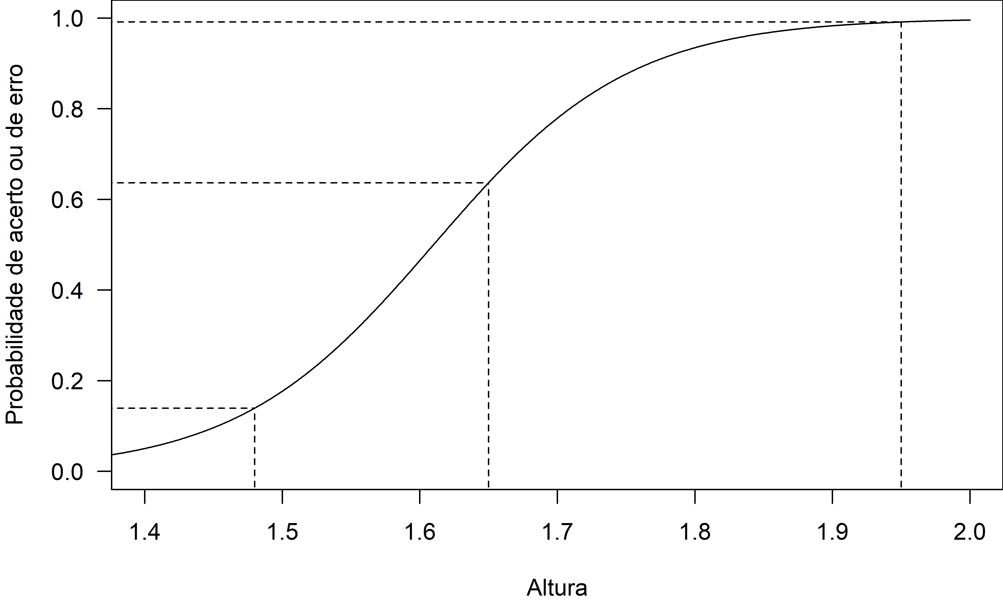
 | Item 1 | Item 2 | Item 3 | Item 4 | Item 5 | Item 6 | Item 7 | Item 8 | Item 9 | Item 10
Antônio | 1 | 1 | 1 | 1 | 0 | 0 | 0 | 0 | 0 | 0
P = 0,98
P = 0,63
P = 0,15

Slide 92
 | Item 1 | Item 2 | Item 3 | Item 4 | Item 5 | Item 6 | Item 7 | Item 8 | Item 9 | Item 10
Antônio | 1 | 1 | 1 | 1 | 0 | 0 | 0 | 0 | 0 | 0
A
B
C

Slide 93
 | Item 1 | Item 2 | Item 3 | Item 4 | Item 5 | Item 6 | Item 7 | Item 8 | Item 9 | Item 10
Antônio | 1 | 1 | 1 | 1 | 0 | 0 | 0 | 0 | 0 | 0
A
B
C

Slide 94
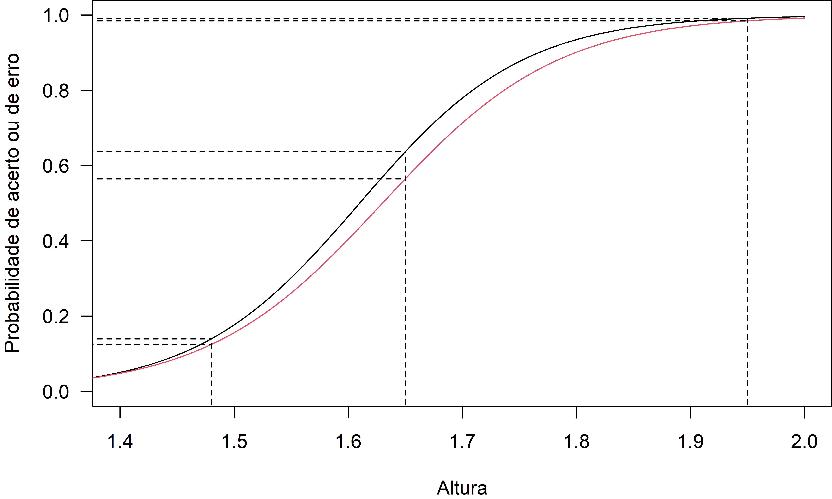
 | Item 1 | Item 2 | Item 3 | Item 4 | Item 5 | Item 6 | Item 7 | Item 8 | Item 9 | Item 10
Antônio | 1 | 1 | 1 | 1 | 0 | 0 | 0 | 0 | 0 | 0
P = 0,98 x 0,97 = 0,95
P = 0,63 x 0,58 = 0,37
P = 0,15 x 0,14 = 0,02

Slide 95
 | Item 1 | Item 2 | Item 3 | Item 4 | Item 5 | Item 6 | Item 7 | Item 8 | Item 9 | Item 10
Antônio | 1 | 1 | 1 | 1 | 0 | 0 | 0 | 0 | 0 | 0
A
B
C

Slide 96
 | Item 1 | Item 2 | Item 3 | Item 4 | Item 5 | Item 6 | Item 7 | Item 8 | Item 9 | Item 10
Antônio | 1 | 1 | 1 | 1 | 0 | 0 | 0 | 0 | 0 | 0

Slide 97
 | Item 1 | Item 2 | Item 3 | Item 4 | Item 5 | Item 6 | Item 7 | Item 8 | Item 9 | Item 10
Antônio | 1 | 1 | 1 | 1 | 0 | 0 | 0 | 0 | 0 | 0

Slide 98
 | Item 1 | Item 2 | Item 3 | Item 4 | Item 5 | Item 6 | Item 7 | Item 8 | Item 9 | Item 10
Antônio | 1 | 1 | 1 | 1 | 0 | 0 | 0 | 0 | 0 | 0

Slide 99
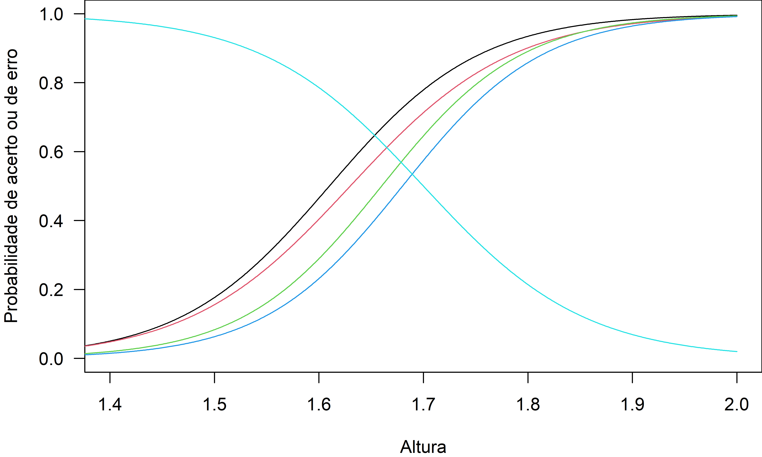
 | Item 1 | Item 2 | Item 3 | Item 4 | Item 5 | Item 6 | Item 7 | Item 8 | Item 9 | Item 10
Antônio | 1 | 1 | 1 | 1 | 0 | 0 | 0 | 0 | 0 | 0
A
B
C

Slide 100
 | Item 1 | Item 2 | Item 3 | Item 4 | Item 5 | Item 6 | Item 7 | Item 8 | Item 9 | Item 10
Antônio | 1 | 1 | 1 | 1 | 0 | 0 | 0 | 0 | 0 | 0

Slide 101
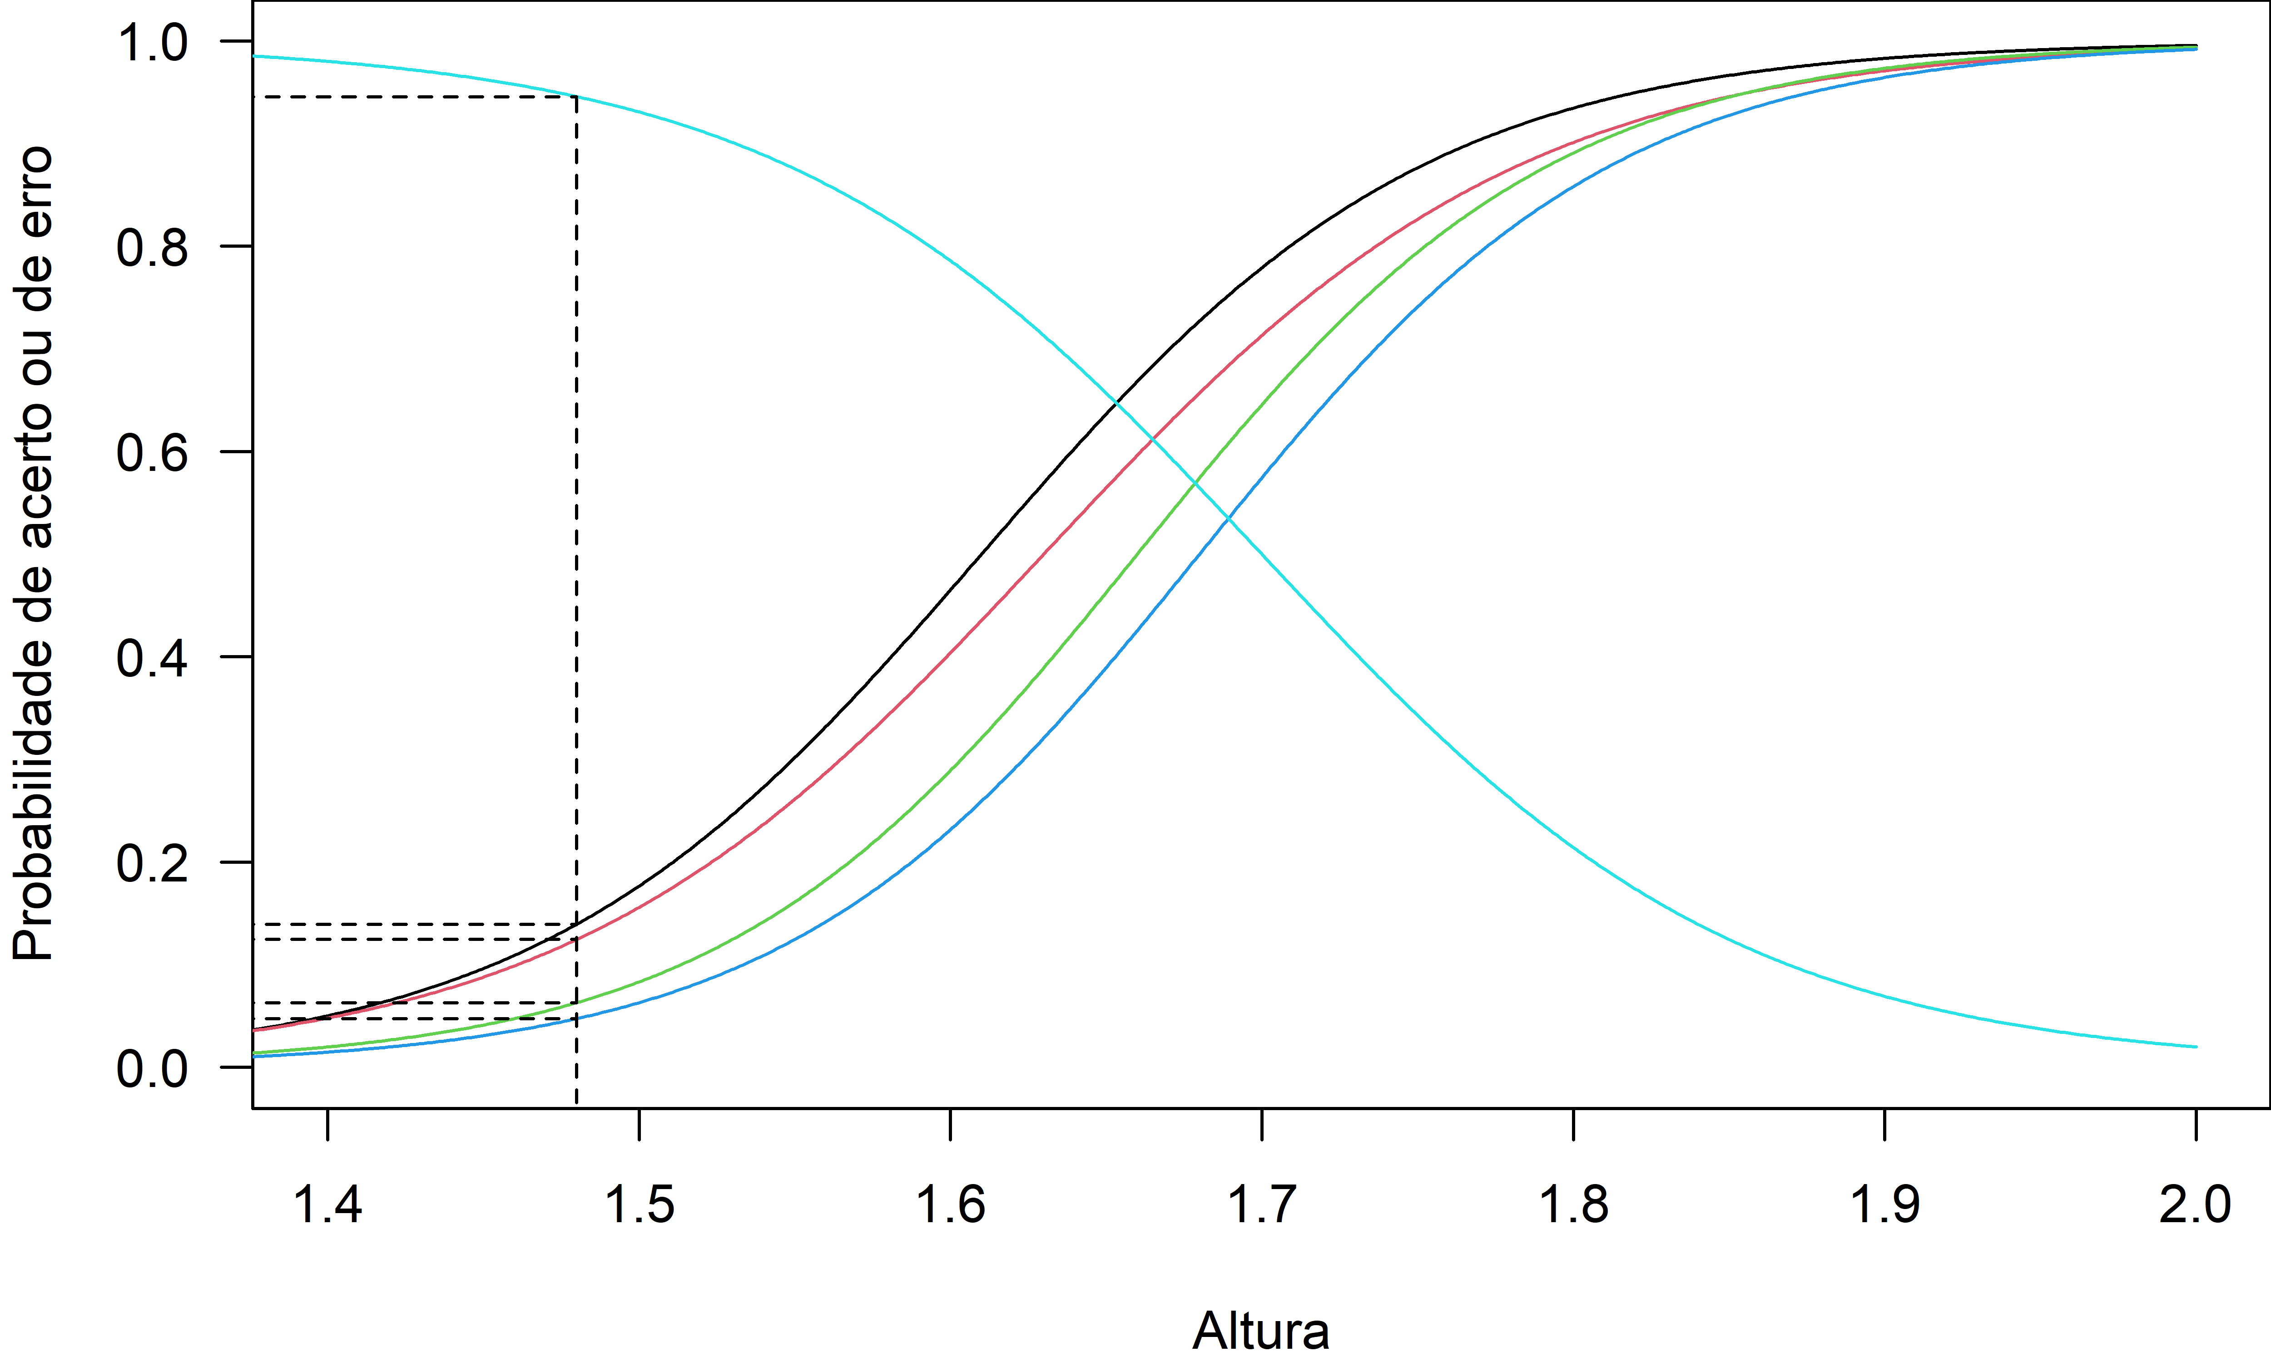
 | Item 1 | Item 2 | Item 3 | Item 4 | Item 5 | Item 6 | Item 7 | Item 8 | Item 9 | Item 10
Antônio | 1 | 1 | 1 | 1 | 0 | 0 | 0 | 0 | 0 | 0
P = 0,15 x 0,14 x 0,08 x 0,07 x 0,97 = 0,0001

Slide 102
 | Item 1 | Item 2 | Item 3 | Item 4 | Item 5 | Item 6 | Item 7 | Item 8 | Item 9 | Item 10
Antônio | 1 | 1 | 1 | 1 | 0 | 0 | 0 | 0 | 0 | 0

Slide 103
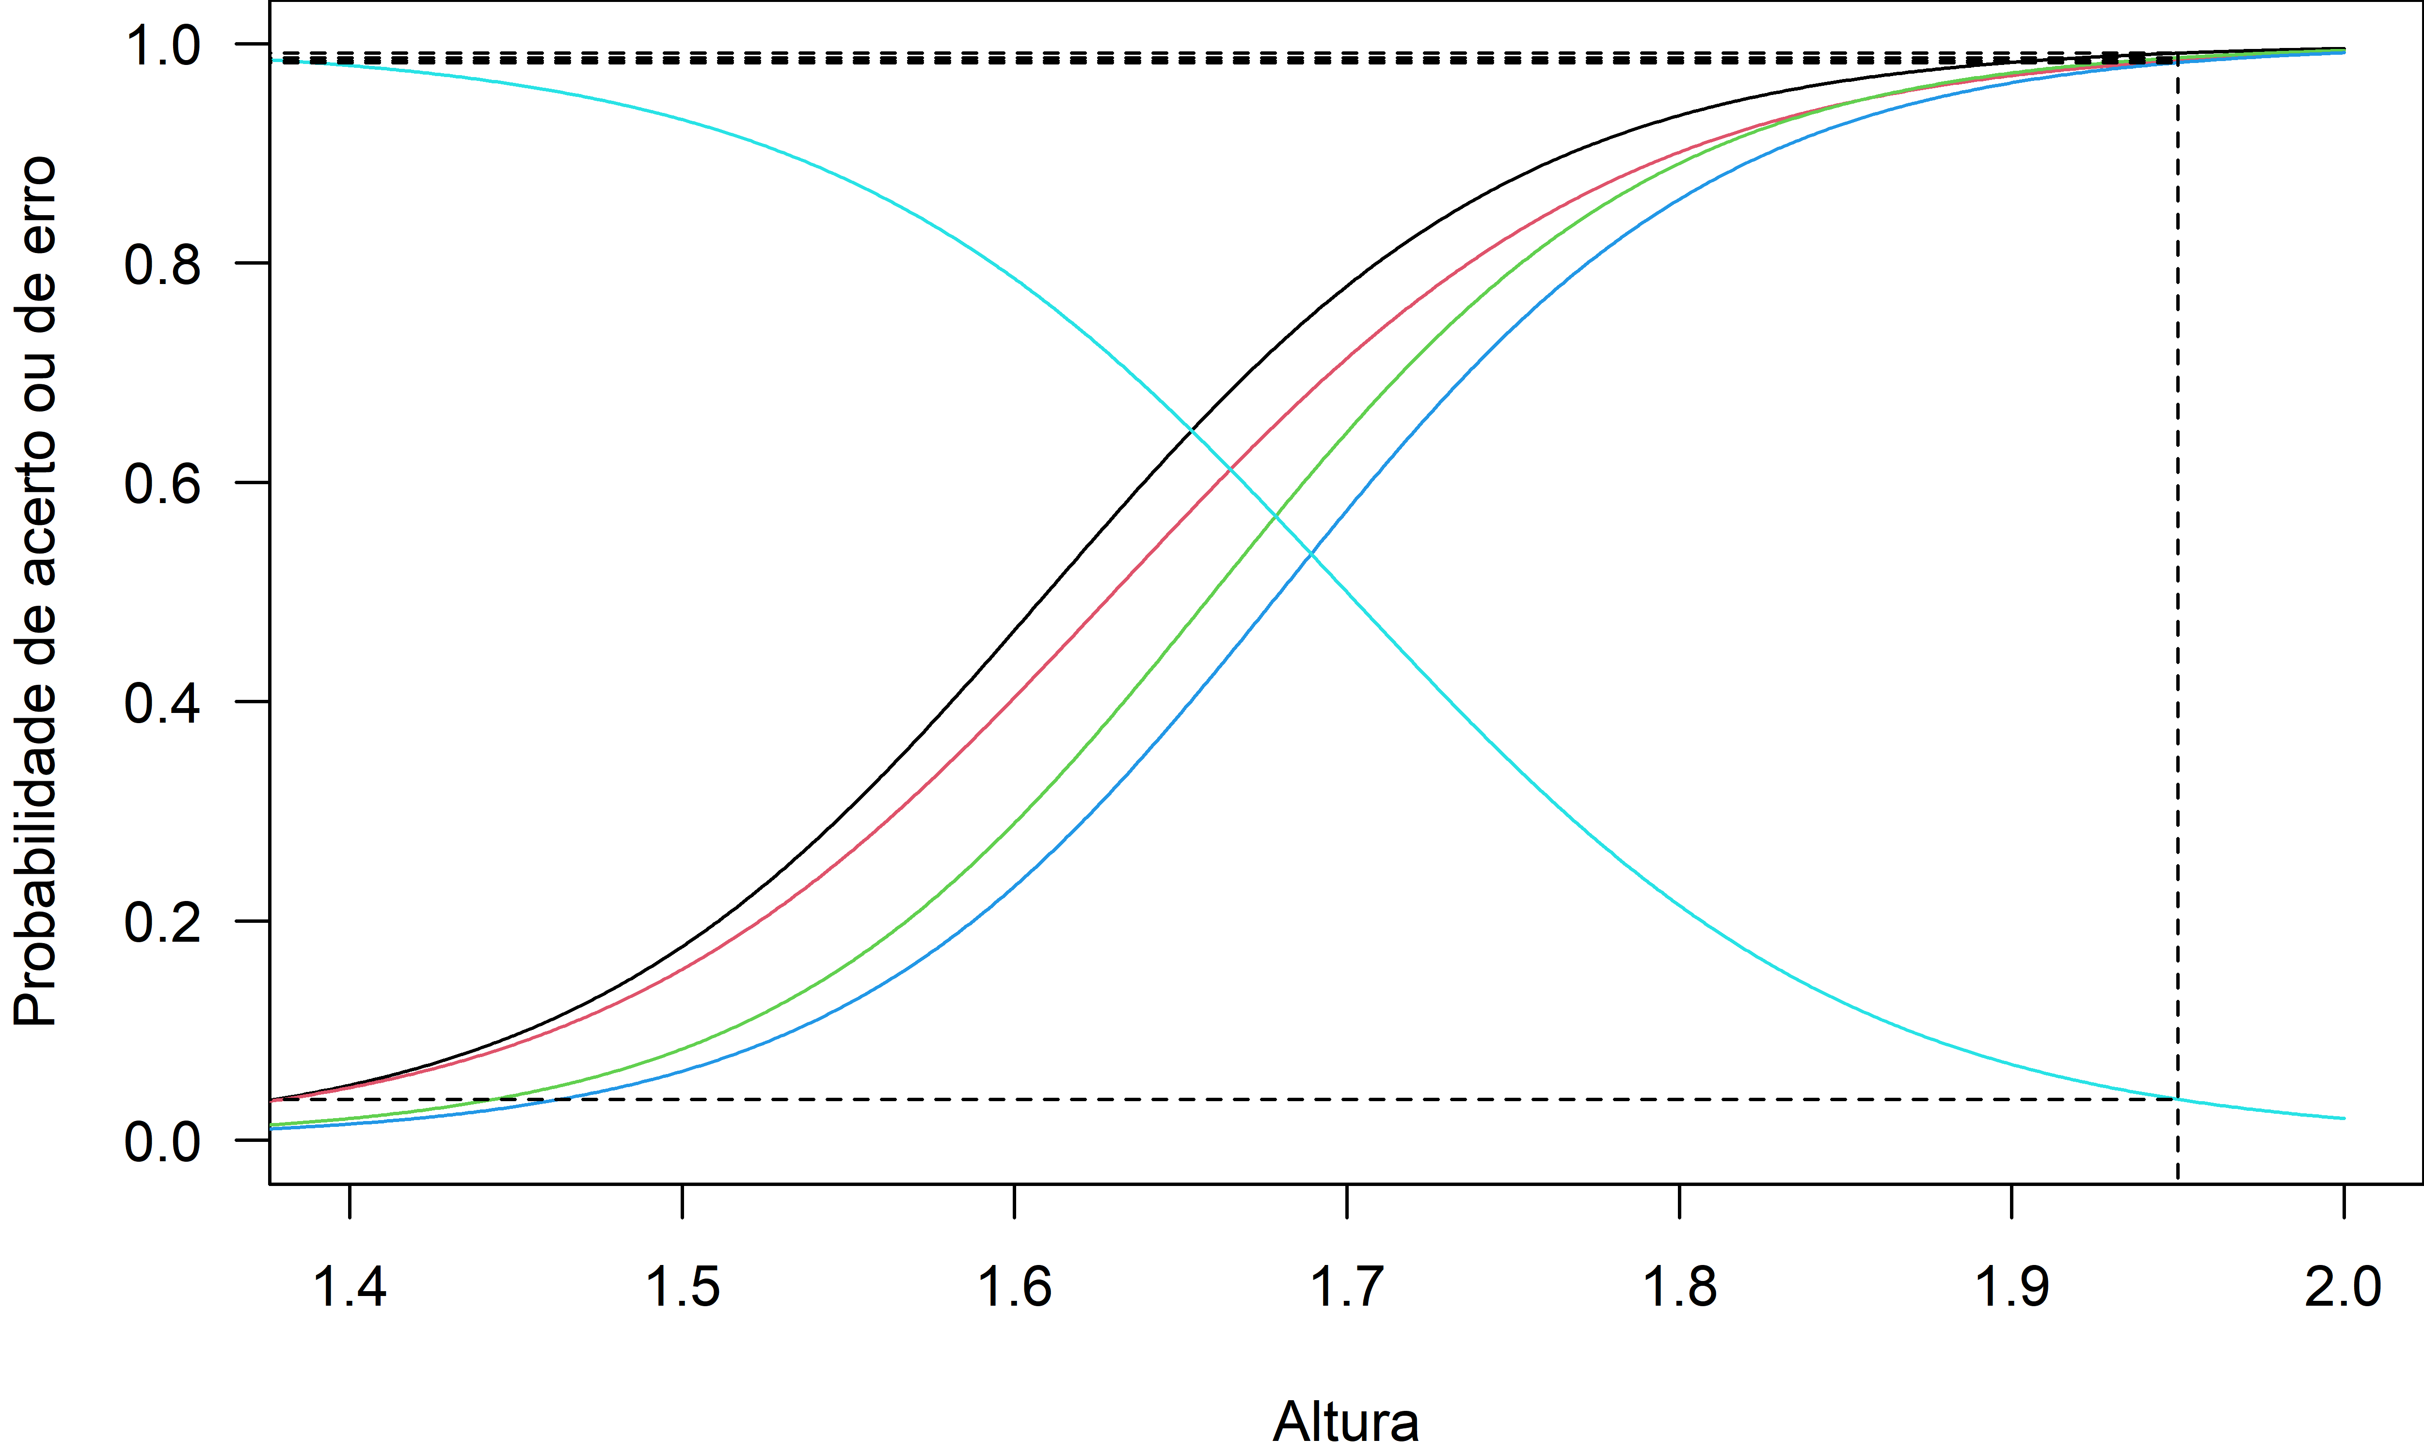
 | Item 1 | Item 2 | Item 3 | Item 4 | Item 5 | Item 6 | Item 7 | Item 8 | Item 9 | Item 10
Antônio | 1 | 1 | 1 | 1 | 0 | 0 | 0 | 0 | 0 | 0
P = 0,98 x 0,98 x 0,98 x 0,98 x 0,07 = 0,06

Slide 104
 | Item 1 | Item 2 | Item 3 | Item 4 | Item 5 | Item 6 | Item 7 | Item 8 | Item 9 | Item 10
Antônio | 1 | 1 | 1 | 1 | 0 | 0 | 0 | 0 | 0 | 0

Slide 105
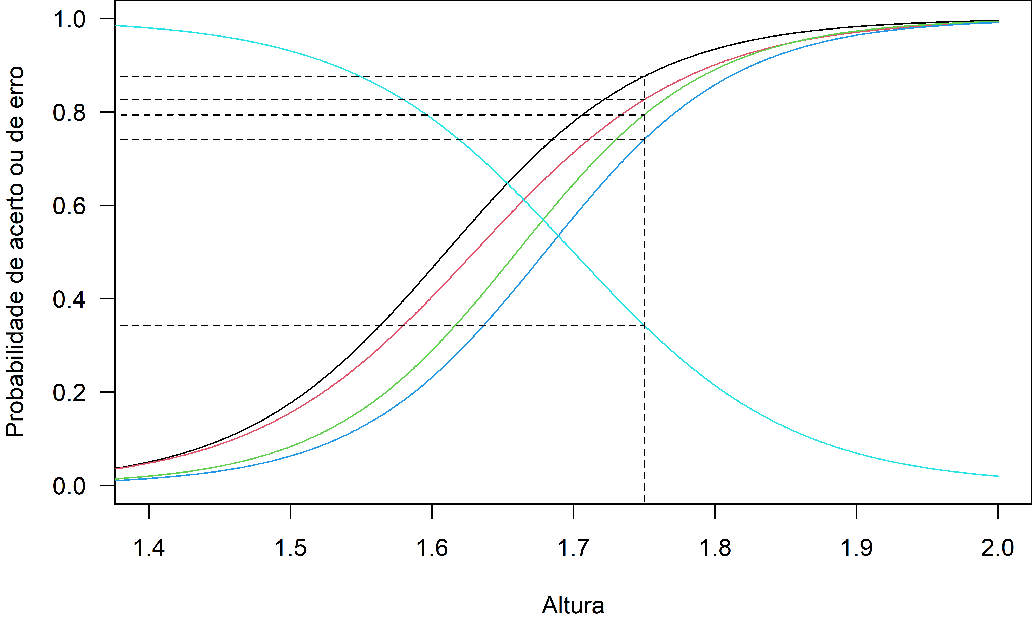
 | Item 1 | Item 2 | Item 3 | Item 4 | Item 5 | Item 6 | Item 7 | Item 8 | Item 9 | Item 10
Antônio | 1 | 1 | 1 | 1 | 0 | 0 | 0 | 0 | 0 | 0
P = 0,88 x 0,81 x 0,79 x 0,77 x 0,37 = 0,16

Slide 106
 | Item 1 | Item 2 | Item 3 | Item 4 | Item 5 | Item 6 | Item 7 | Item 8 | Item 9 | Item 10
Antônio | 1 | 1 | 1 | 1 | 0 | 0 | 0 | 0 | 0 | 0
A
B
C

Slide 107
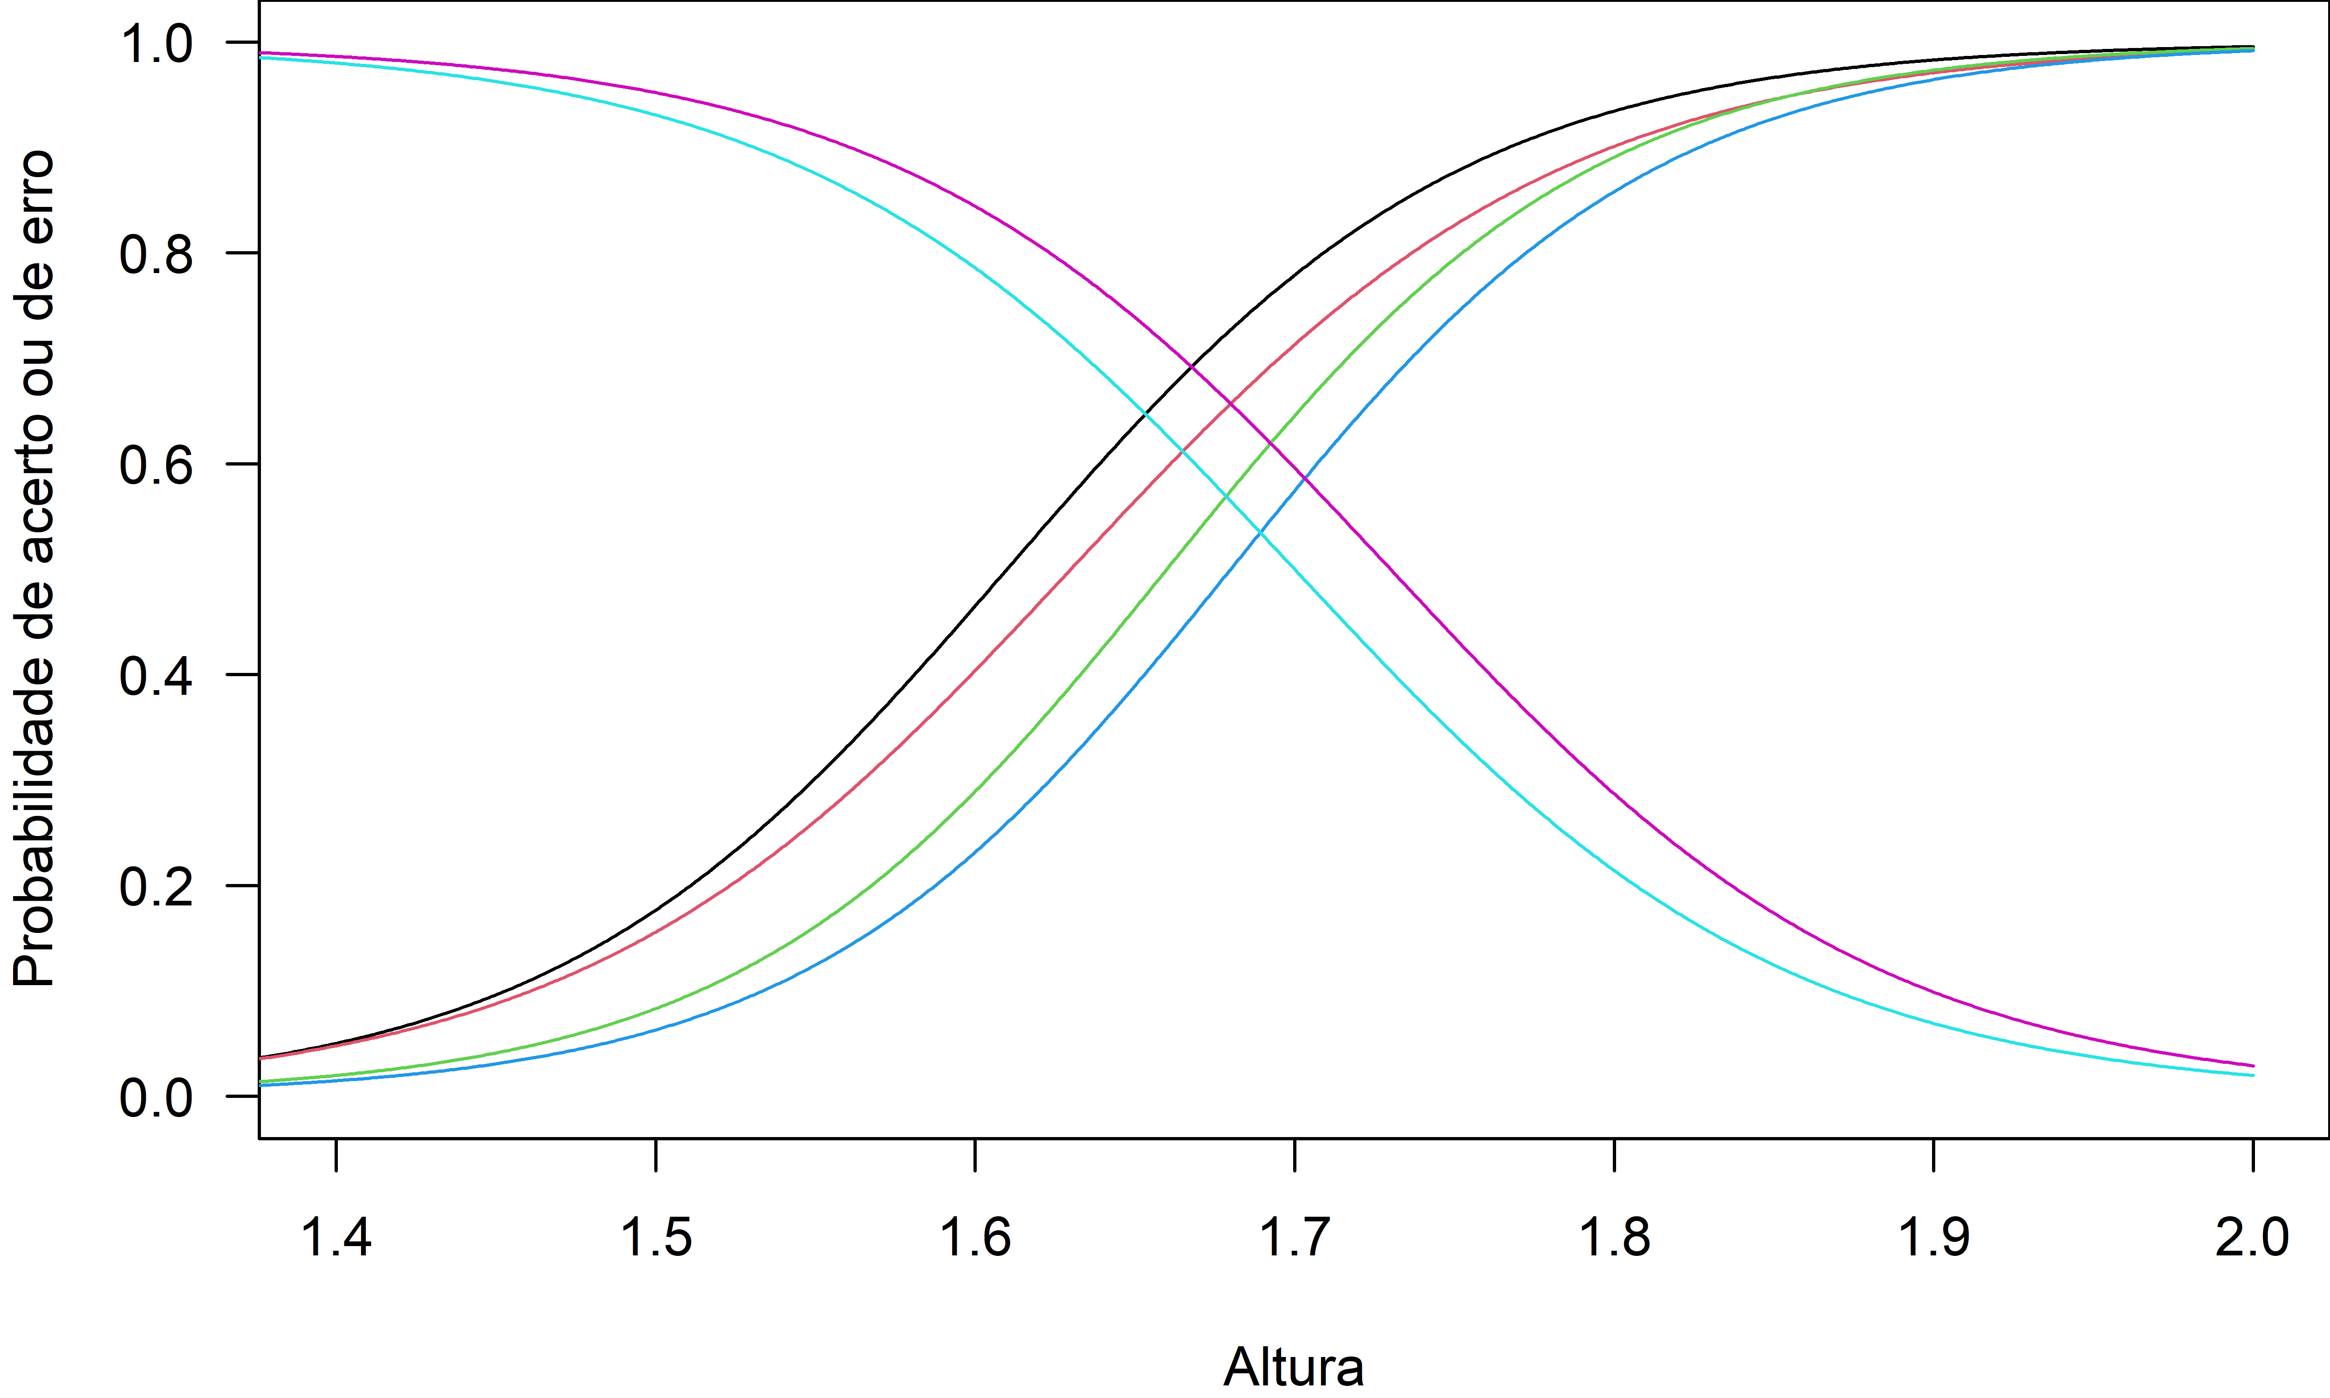
 | Item 1 | Item 2 | Item 3 | Item 4 | Item 5 | Item 6 | Item 7 | Item 8 | Item 9 | Item 10
Antônio | 1 | 1 | 1 | 1 | 0 | 0 | 0 | 0 | 0 | 0

Slide 108
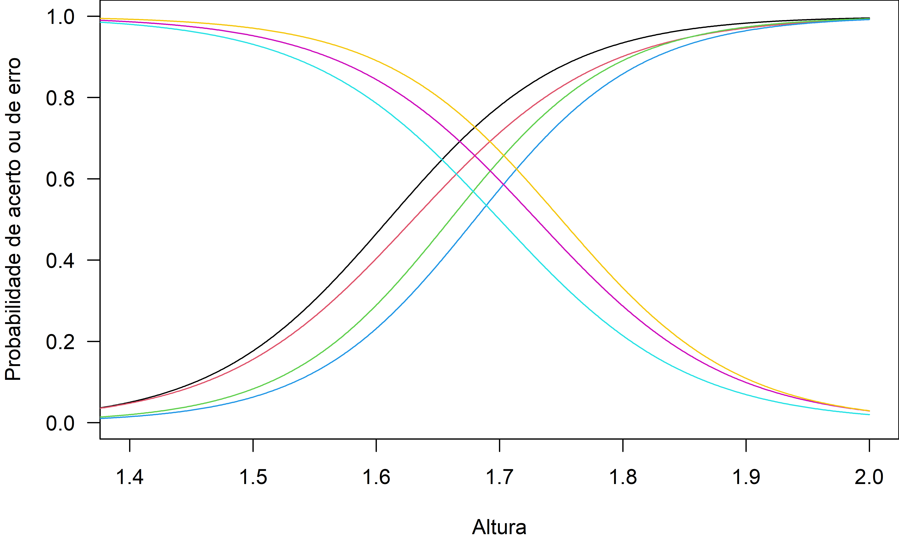
 | Item 1 | Item 2 | Item 3 | Item 4 | Item 5 | Item 6 | Item 7 | Item 8 | Item 9 | Item 10
Antônio | 1 | 1 | 1 | 1 | 0 | 0 | 0 | 0 | 0 | 0

Slide 109
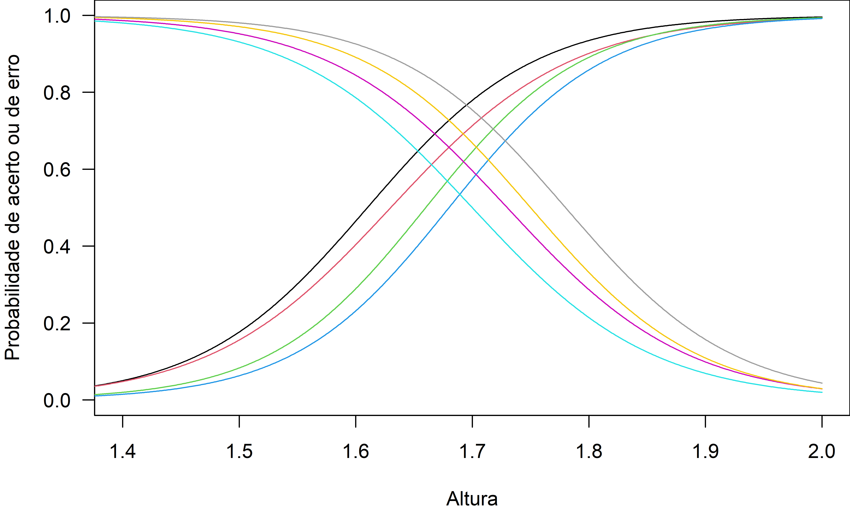
 | Item 1 | Item 2 | Item 3 | Item 4 | Item 5 | Item 6 | Item 7 | Item 8 | Item 9 | Item 10
Antônio | 1 | 1 | 1 | 1 | 0 | 0 | 0 | 0 | 0 | 0

Slide 110
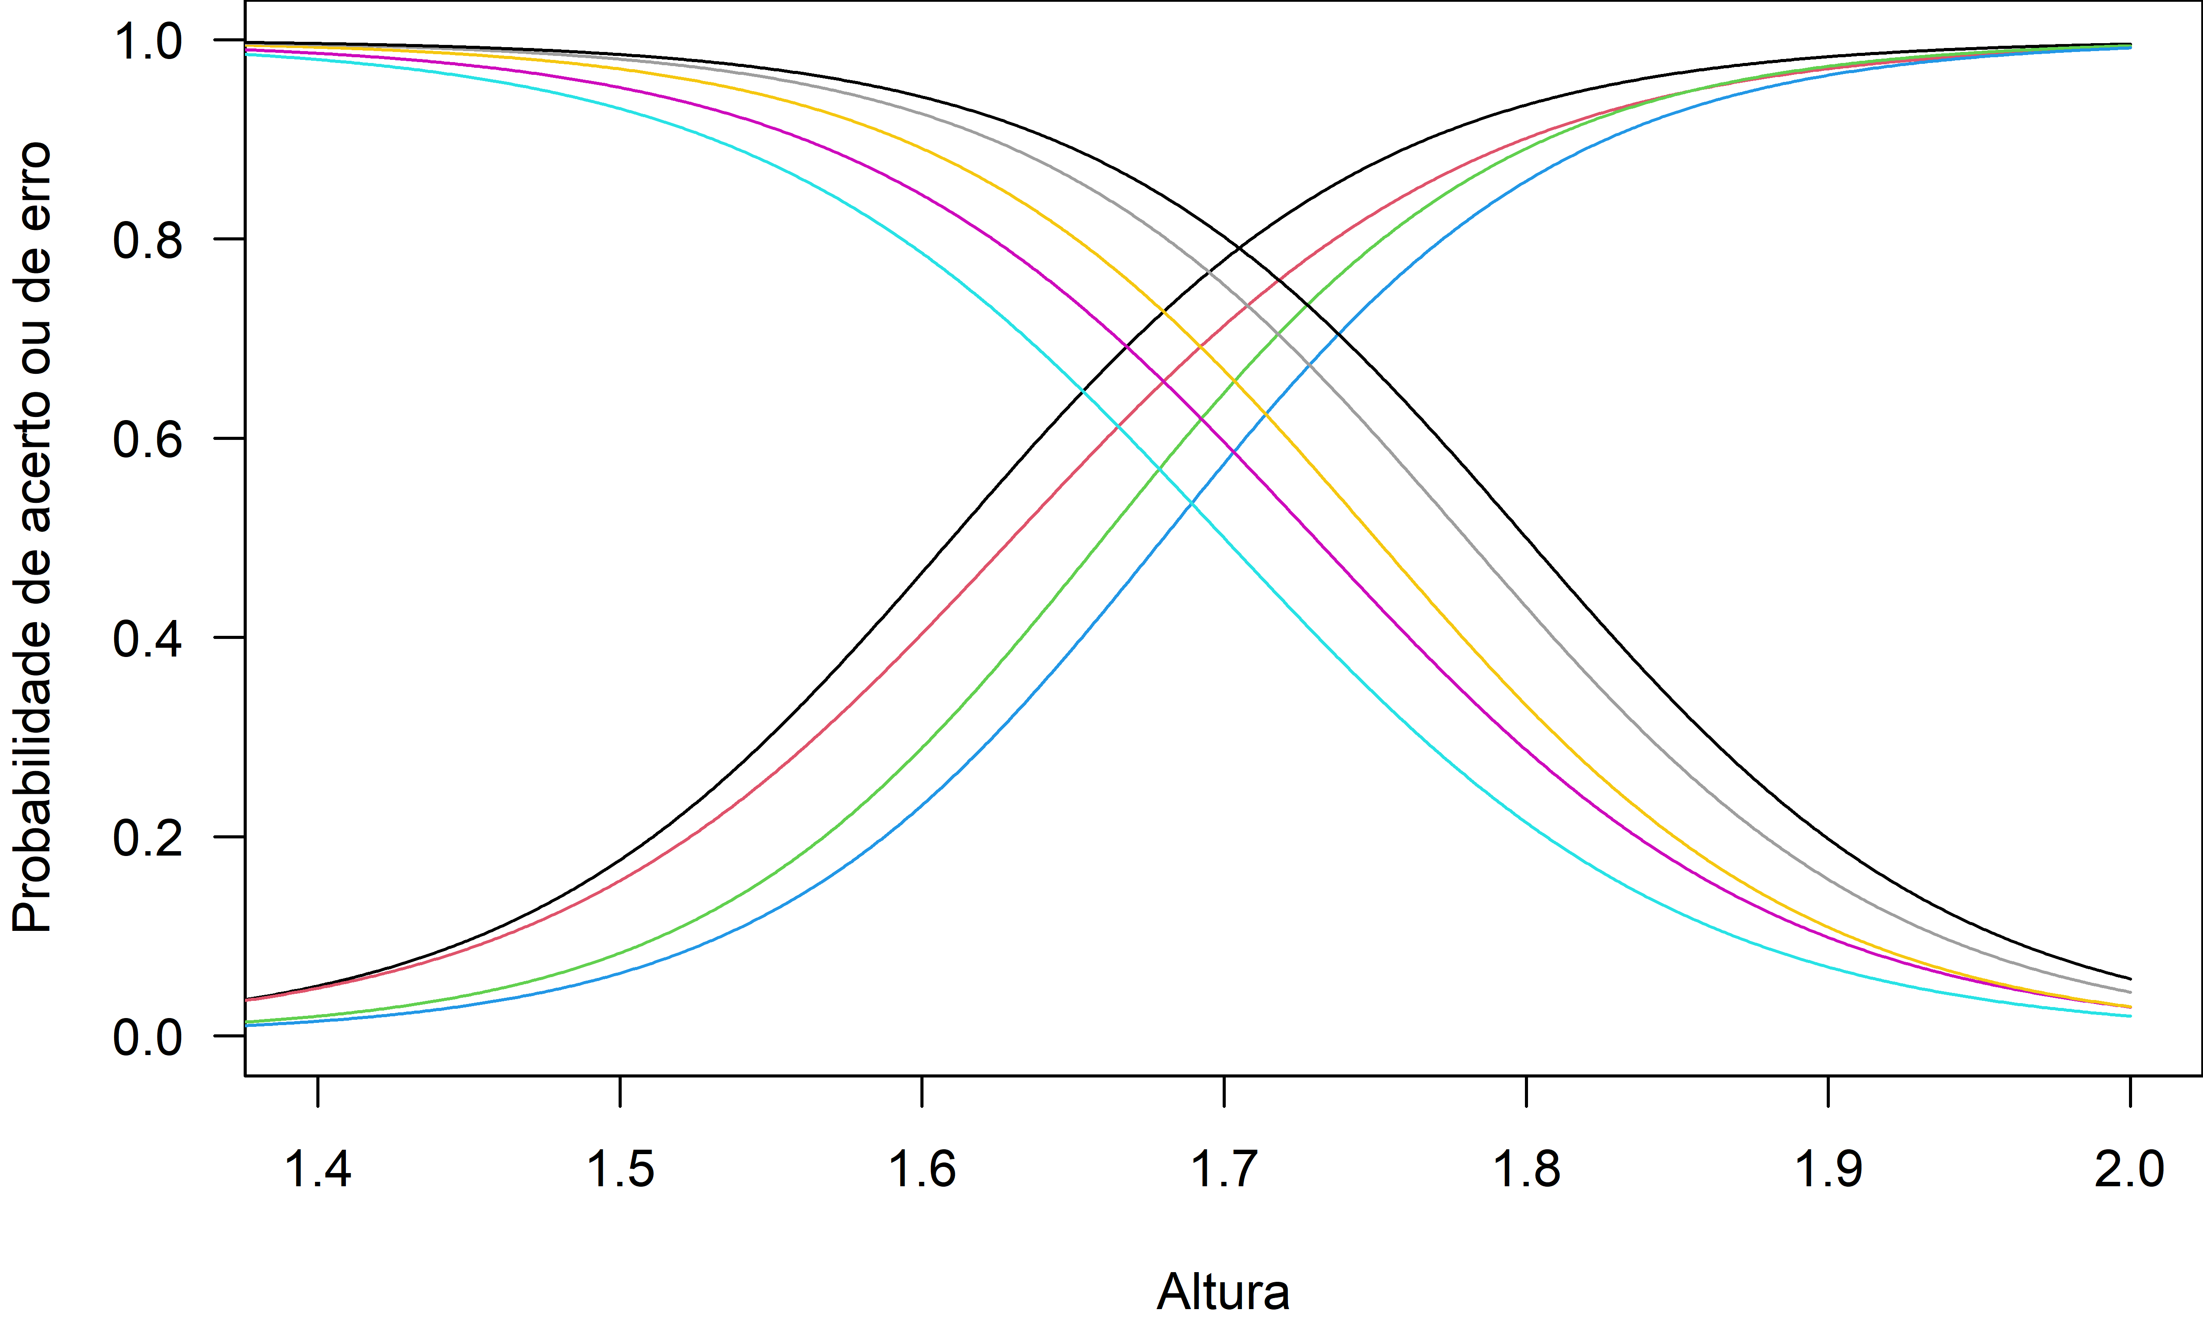
 | Item 1 | Item 2 | Item 3 | Item 4 | Item 5 | Item 6 | Item 7 | Item 8 | Item 9 | Item 10
Antônio | 1 | 1 | 1 | 1 | 0 | 0 | 0 | 0 | 0 | 0

Slide 111
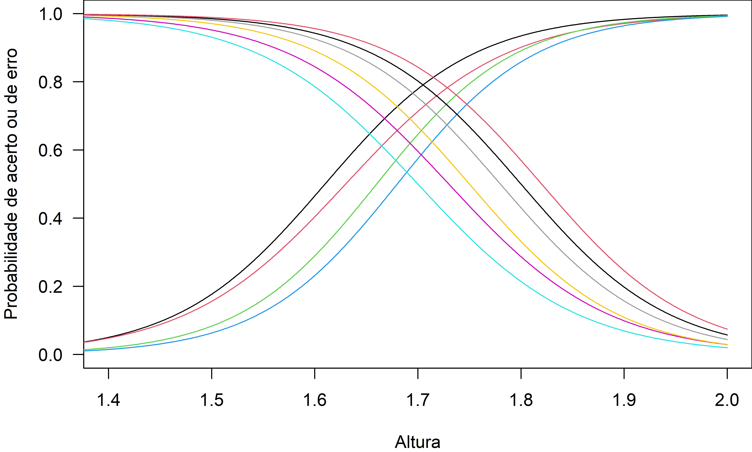
 | Item 1 | Item 2 | Item 3 | Item 4 | Item 5 | Item 6 | Item 7 | Item 8 | Item 9 | Item 10
Antônio | 1 | 1 | 1 | 1 | 0 | 0 | 0 | 0 | 0 | 0

Slide 112
 | Item 1 | Item 2 | Item 3 | Item 4 | Item 5 | Item 6 | Item 7 | Item 8 | Item 9 | Item 10
Márcia | 1 | 1 | 0 | 0 | 0 | 1 | 0 | 0 | 1 | 0
A
B
C

Slide 113
 | Item 1 | Item 2 | Item 3 | Item 4 | Item 5 | Item 6 | Item 7 | Item 8 | Item 9 | Item 10
Márcia | 1 | 1 | 0 | 0 | 0 | 1 | 0 | 0 | 1 | 0
P = 0,98
P = 0,63
P = 0,15

Slide 114
 | Item 1 | Item 2 | Item 3 | Item 4 | Item 5 | Item 6 | Item 7 | Item 8 | Item 9 | Item 10
Márcia | 1 | 1 | 0 | 0 | 0 | 1 | 0 | 0 | 1 | 0
A
B
C

Slide 115
 | Item 1 | Item 2 | Item 3 | Item 4 | Item 5 | Item 6 | Item 7 | Item 8 | Item 9 | Item 10
Márcia | 1 | 1 | 0 | 0 | 0 | 1 | 0 | 0 | 1 | 0

Slide 116
 | Item 1 | Item 2 | Item 3 | Item 4 | Item 5 | Item 6 | Item 7 | Item 8 | Item 9 | Item 10
Márcia | 1 | 1 | 0 | 0 | 0 | 1 | 0 | 0 | 1 | 0
A
B
C

Slide 117
 | Item 1 | Item 2 | Item 3 | Item 4 | Item 5 | Item 6 | Item 7 | Item 8 | Item 9 | Item 10
Márcia | 1 | 1 | 0 | 0 | 0 | 1 | 0 | 0 | 1 | 0

Slide 118
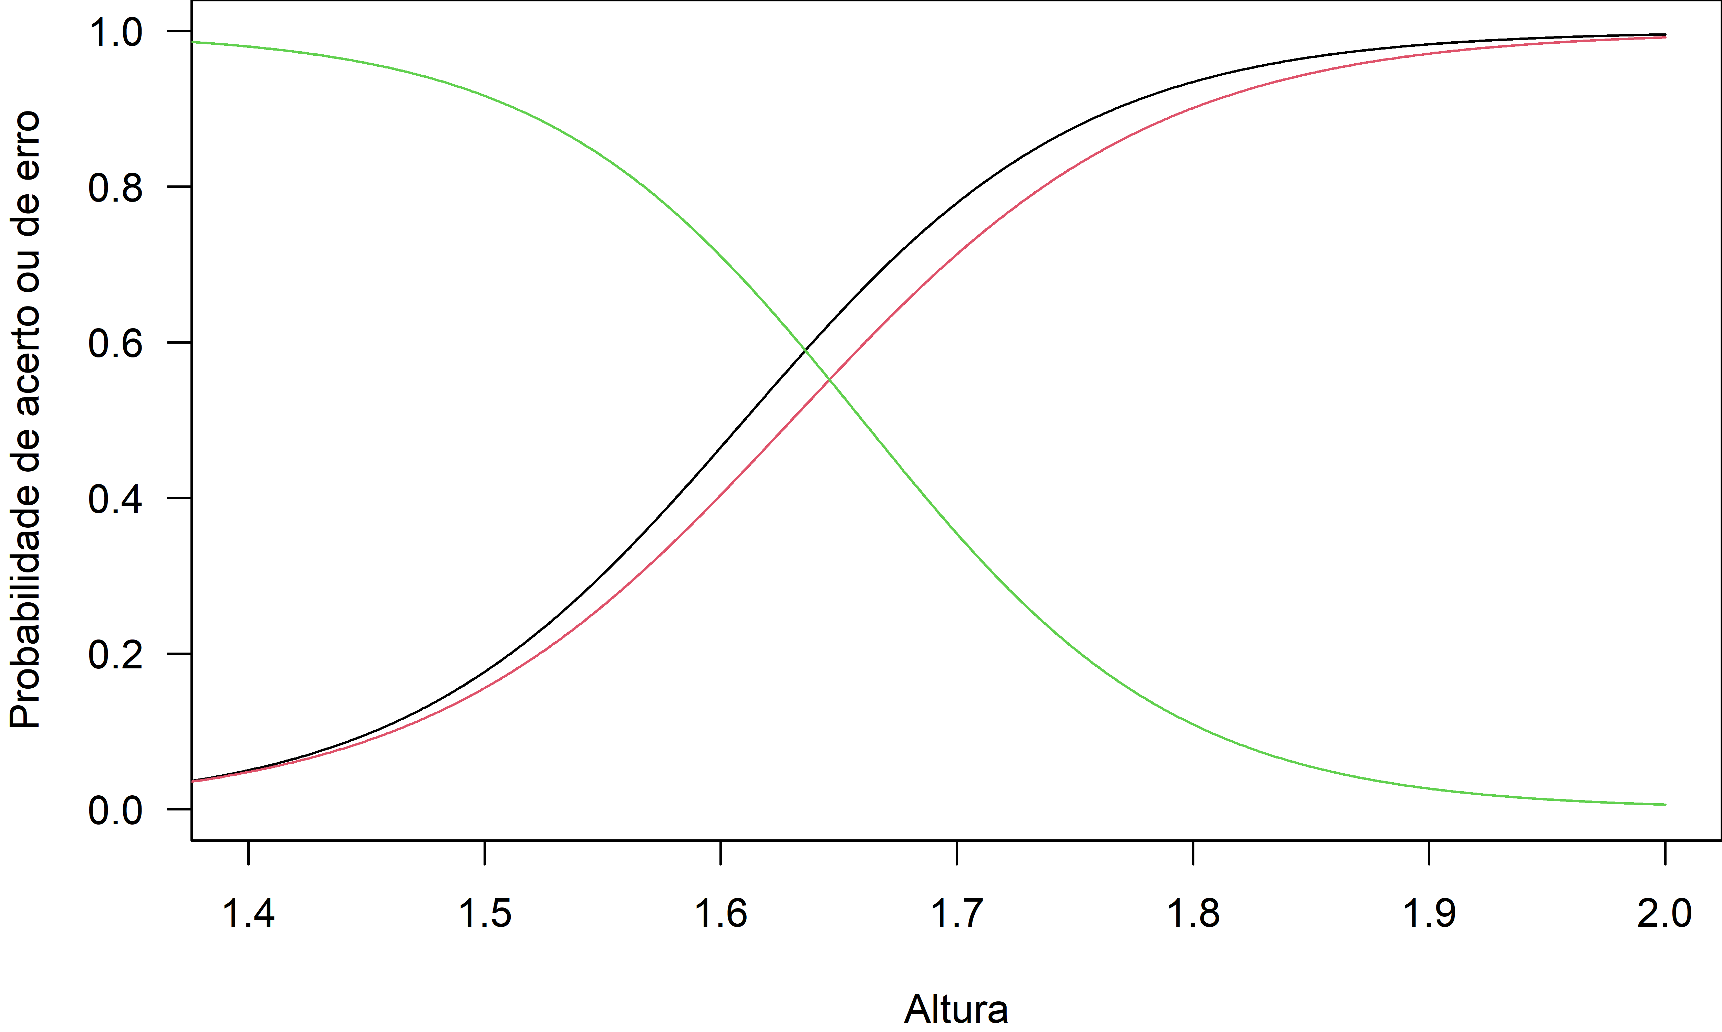
 | Item 1 | Item 2 | Item 3 | Item 4 | Item 5 | Item 6 | Item 7 | Item 8 | Item 9 | Item 10
Márcia | 1 | 1 | 0 | 0 | 0 | 1 | 0 | 0 | 1 | 0
A
B
C

Slide 119
 | Item 1 | Item 2 | Item 3 | Item 4 | Item 5 | Item 6 | Item 7 | Item 8 | Item 9 | Item 10
Márcia | 1 | 1 | 0 | 0 | 0 | 1 | 0 | 0 | 1 | 0

Slide 120
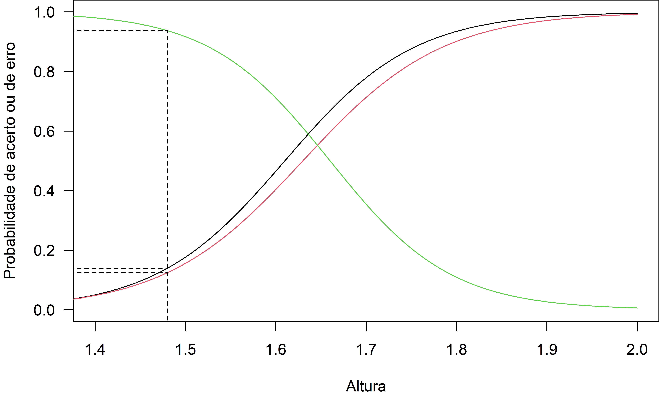
 | Item 1 | Item 2 | Item 3 | Item 4 | Item 5 | Item 6 | Item 7 | Item 8 | Item 9 | Item 10
Márcia | 1 | 1 | 0 | 0 | 0 | 1 | 0 | 0 | 1 | 0
P = 0,15 x 0,14 x 0,97 = 0,02

Slide 121
 | Item 1 | Item 2 | Item 3 | Item 4 | Item 5 | Item 6 | Item 7 | Item 8 | Item 9 | Item 10
Márcia | 1 | 1 | 0 | 0 | 0 | 1 | 0 | 0 | 1 | 0

Slide 122
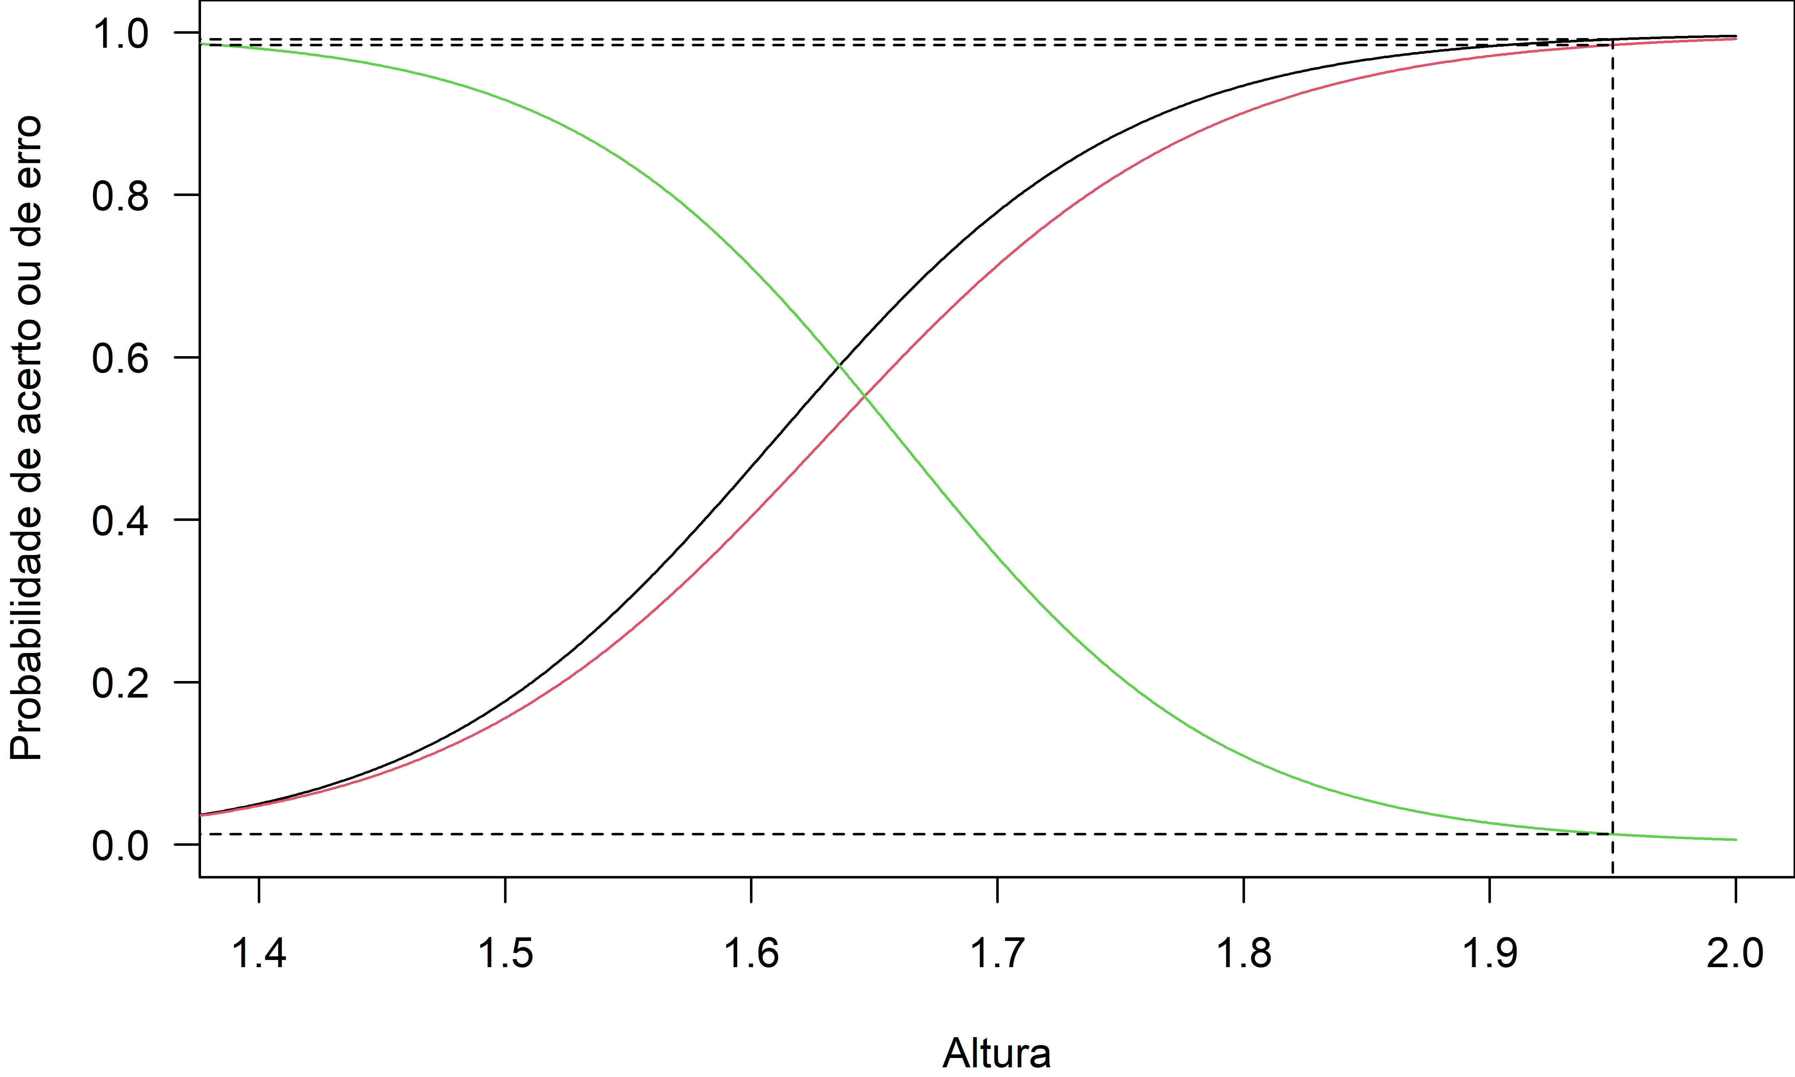
 | Item 1 | Item 2 | Item 3 | Item 4 | Item 5 | Item 6 | Item 7 | Item 8 | Item 9 | Item 10
Márcia | 1 | 1 | 0 | 0 | 0 | 1 | 0 | 0 | 1 | 0
P = 0,98 x 0,98 x 0,01 = 0,01

Slide 123
 | Item 1 | Item 2 | Item 3 | Item 4 | Item 5 | Item 6 | Item 7 | Item 8 | Item 9 | Item 10
Márcia | 1 | 1 | 0 | 0 | 0 | 1 | 0 | 0 | 1 | 0

Slide 124
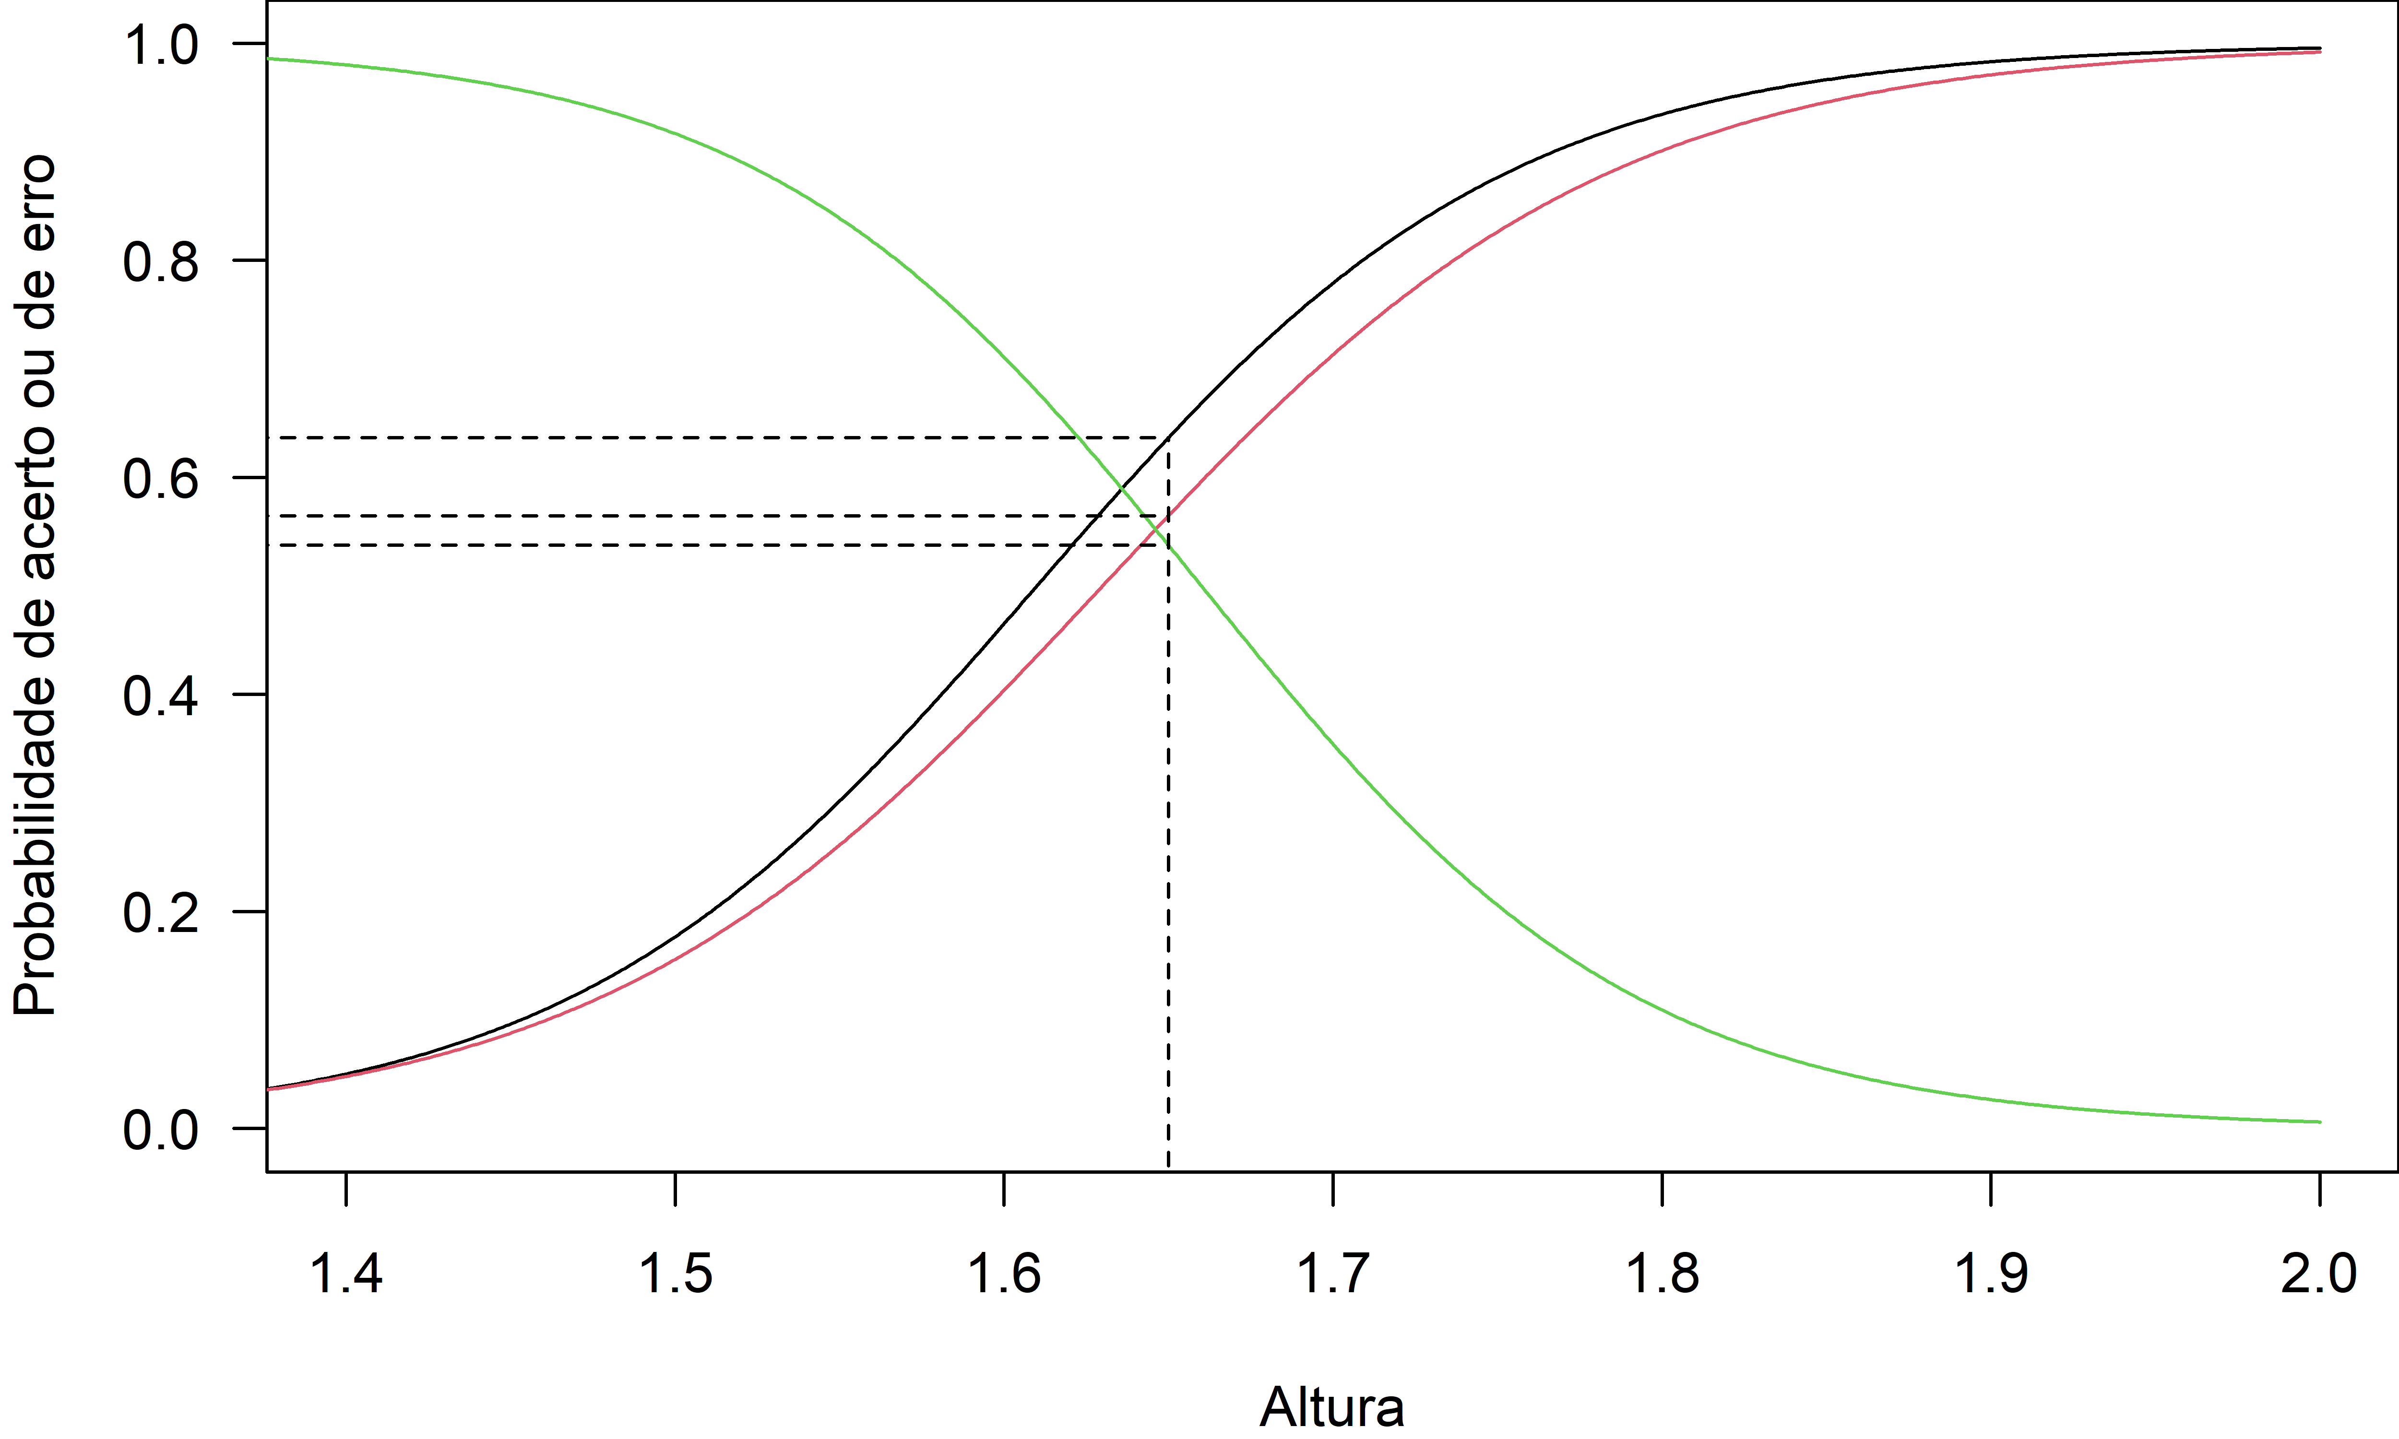
 | Item 1 | Item 2 | Item 3 | Item 4 | Item 5 | Item 6 | Item 7 | Item 8 | Item 9 | Item 10
Márcia | 1 | 1 | 0 | 0 | 0 | 1 | 0 | 0 | 1 | 0
P = 0,61 x 0,59 x 0,58 = 0,21

Slide 125
 | Item 1 | Item 2 | Item 3 | Item 4 | Item 5 | Item 6 | Item 7 | Item 8 | Item 9 | Item 10
Márcia | 1 | 1 | 0 | 0 | 0 | 1 | 0 | 0 | 1 | 0
A
B
C

Slide 126
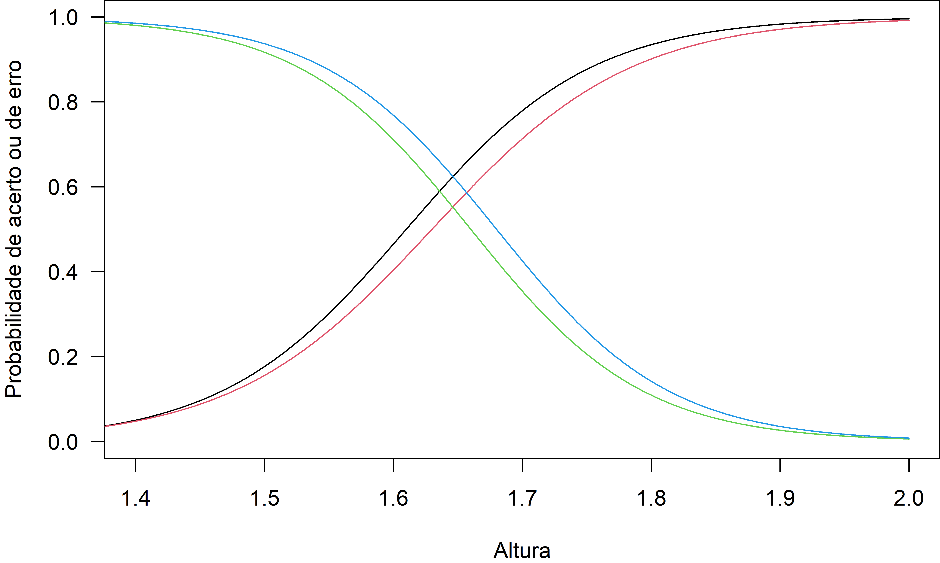
 | Item 1 | Item 2 | Item 3 | Item 4 | Item 5 | Item 6 | Item 7 | Item 8 | Item 9 | Item 10
Márcia | 1 | 1 | 0 | 0 | 0 | 1 | 0 | 0 | 1 | 0

Slide 127
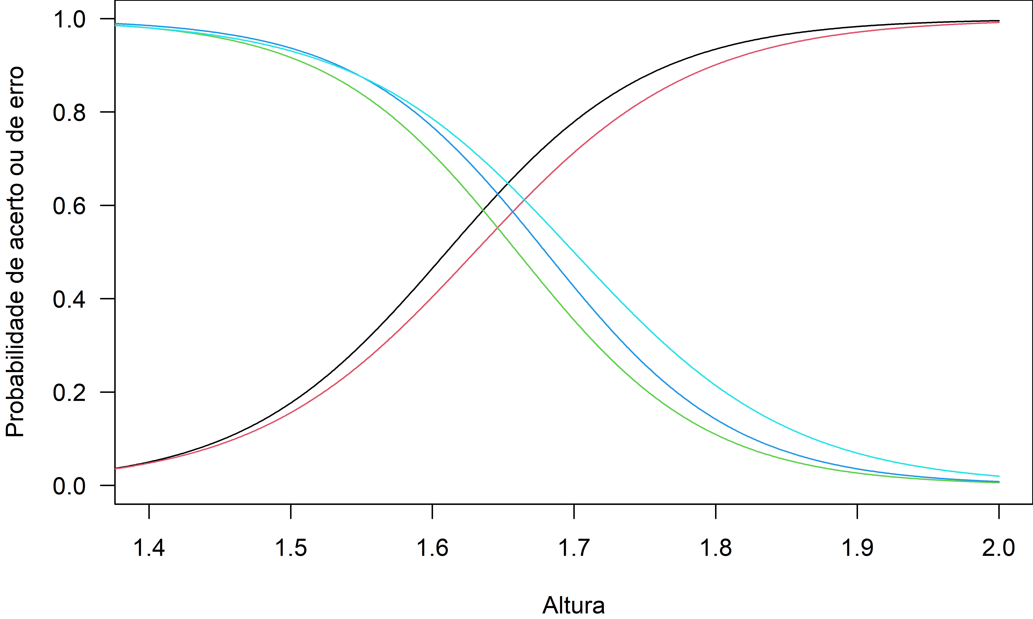
 | Item 1 | Item 2 | Item 3 | Item 4 | Item 5 | Item 6 | Item 7 | Item 8 | Item 9 | Item 10
Márcia | 1 | 1 | 0 | 0 | 0 | 1 | 0 | 0 | 1 | 0

Slide 128

 | Item 1 | Item 2 | Item 3 | Item 4 | Item 5 | Item 6 | Item 7 | Item 8 | Item 9 | Item 10
Márcia | 1 | 1 | 0 | 0 | 0 | 1 | 0 | 0 | 1 | 0

Slide 129

 | Item 1 | Item 2 | Item 3 | Item 4 | Item 5 | Item 6 | Item 7 | Item 8 | Item 9 | Item 10
Márcia | 1 | 1 | 0 | 0 | 0 | 1 | 0 | 0 | 1 | 0

Slide 130

 | Item 1 | Item 2 | Item 3 | Item 4 | Item 5 | Item 6 | Item 7 | Item 8 | Item 9 | Item 10
Márcia | 1 | 1 | 0 | 0 | 0 | 1 | 0 | 0 | 1 | 0

Slide 131

 | Item 1 | Item 2 | Item 3 | Item 4 | Item 5 | Item 6 | Item 7 | Item 8 | Item 9 | Item 10
Márcia | 1 | 1 | 0 | 0 | 0 | 1 | 0 | 0 | 1 | 0

Slide 132

 | Item 1 | Item 2 | Item 3 | Item 4 | Item 5 | Item 6 | Item 7 | Item 8 | Item 9 | Item 10
Márcia | 1 | 1 | 0 | 0 | 0 | 1 | 0 | 0 | 1 | 0

Slide 133
COMO MEDIR ALTURA (TRI)?
Teste de altura fictício
 | Item 1 | Item 2 | Item 3 | Item 4 | Item 5 | Item 6 | Item 7 | Item 8 | Item 9 | Item 10
Francisca | 1 | 1 | 1 | 1 | 1 | 1 | 1 | 1 | 1 | 1
Mariana | 1 | 1 | 1 | 1 | 1 | 1 | 1 | 1 | 0 | 0
Mário | 1 | 1 | 1 | 1 | 1 | 1 | 0 | 0 | 0 | 0
Antônio | 1 | 1 | 1 | 1 | 0 | 0 | 0 | 0 | 0 | 0
Márcia | 1 | 1 | 0 | 0 | 0 | 1 | 0 | 0 | 1 | 0
Natália | 1 | 1 | 0 | 0 | 0 | 0 | 0 | 0 | 0 | 0
Altura
1,87
1,79
1,73
1,69
1,66
1,64
Altura | 1,61 | 1,63 | 1,65 | 1,68 | 1,70 | 1,73 | 1,75 | 1,78 | 1,80 | 1,82

Slide 134
COMO MEDIR CONHECIMENTO (TRI)?
Teste 2, aplicado para o 9º ano do Ensino Fundamental
 | Item 1 | Item 2 | Item 3 | Item 4 | Item 5 | Item 6 | Item 7 | Item 8 | Item 9 | Item 10
Francisca | 1 | 1 | 1 | 1 | 1 | 1 | 1 | 1 | 1 | 1
Mariana | 1 | 1 | 1 | 1 | 1 | 1 | 1 | 1 | 0 | 0
Mário | 1 | 1 | 1 | 1 | 1 | 1 | 0 | 0 | 0 | 0
Antônio | 1 | 1 | 1 | 1 | 0 | 0 | 0 | 0 | 0 | 0
Márcia | 1 | 1 | 0 | 0 | 0 | 1 | 0 | 0 | 1 | 0
Natália | 1 | 1 | 0 | 0 | 0 | 0 | 0 | 0 | 0 | 0
Escore
667
588
518
449
411
377
Dificuldade | 300 | 344 | 388 | 433 | 477 | 522 | 566 | 611 | 655 | 700

